Slide 1

UNIVERSITETI BUJQËSOR I TIRANËS
INSTITUTI I RESURSEVE GJENETIKE TE BIMËVE
KATALOGU I VARIETETEVE TË FERMERIT
Tiranë, 2018
- 1 -

Slide 2
KATALOGU I VARIETETEVE TË FERMERIT
Botim i Institutit të Resurseve Gjenetike të Bimëve
Materialet dhe fotot u punuan:
Prof. Dr. Sokrat JANI: Bimët perimore
Dr. Valbona HOBDARI dhe Prof. As. Dr. Belul GIXHARI: Bishtajoret
Prof. Dr. Fetah ELEZI: Drithërat
Prof. Dr. Fetah ELEZI: Misri
Prof. As. Dr. Frida ÇARKA: Hardhia
Dr. Rajmonda SEVO dhe Prof. As. Dr. Frida ÇARKA: Molla dhe Kumbulla
Prof. As. Dr. Frida ÇARKA dhe Dr. Ilir Çiçi: Dardha
Prof. As. Dr. Tatjana KOKAJ: Pemët subtropikale
Dr. Hairi ISMAILI dhe Prof. As. Dr.Adriatik ÇAKALLI: Ulliri
Dr. Doriana (Bode) XHULAJ: Bimët Mjekësore dhe Aromatike
Koordinator i përgatitjes së materialeve: Prof. Dr. Sokrat JANI
Përgatiti: “Jupiter Group” Redaktoi: Nevila Zeneli
Tirazhi: 300 kopje
U mundësua me mbështetje të Projektit “Conservation of Agrobiodiversity in Rural Albania – CABRA”, të GIZ - Albania
- 2 -

Slide 3
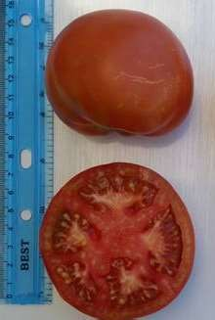
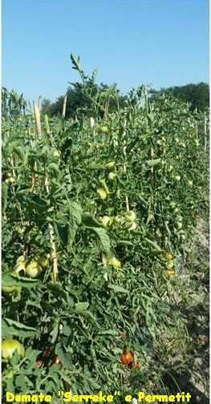
Domatja “Serreke” e Përmetit
Specia: Solanum lycopersicum L.
Përhapja: Në Shqipërinë e jugut njihet e kul- tivohet për mbi 80-100 vjet. Fara e saj mbahet e trashëgohet brez pas brezi nga bahçevanët. Aktu- alisht zë rreth 10-15% të sipërfaqes së domates në zonë.
Përshkrimi:
Bimë e tipit të pakuﬁzuar, me ndërnyje të shkurt- ra dhe masë gjethore të dendur; lulëri e thjeshtë,
me 4-6 fruta në lulesë; fruta të rrumbullakët e me pole lehtësisht të shtypur, mesatarisht të mëdha,
200–220 g, ngjyrë e kuqe e plotë, me shije të mirë.
Kultivimi: Domate me cikël mesatarisht të gjatë. Mbillet në fushë nga fundi prillit deri në fund majit. Vjelja e prodhimit ﬁllon pas 8-10 javë, në kor- rik dhe vazhdon deri në tetor. Në traditën e zonës mbahen me 4-5 lulesa (kate prodhimi) / bimë.
Rendimenti: rreth 35 -40 kv/dynym.
Veçantitë
Pozitive: Ka qëndrueshmëri të mirë ndaj vru- gut (Phytophthora infestans (Mont) de Bary) dhe temperaturave të ulëta. Jep prodhim të mirë e të qëndrueshëm.
Negative: Në vite të veçanta, në kushte me lagështi ajrore, frutat kanë plasaritje të lehta radi- ale.
Përdorimi:
E freskët për sallata dhe gatime të ndryshme, por edhe për përgatitje të salcave dhe turshive. Preferohet për konsum në familje dhe për treg.
Rreziku: Me futjen e farërave të importit po mbillet pak dhe vetëm në kopshtet familjare, pra është në rrezik zhdukjeje.
- 3 -

Slide 4
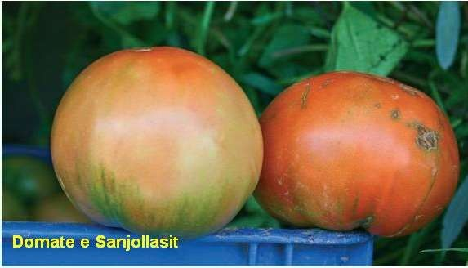
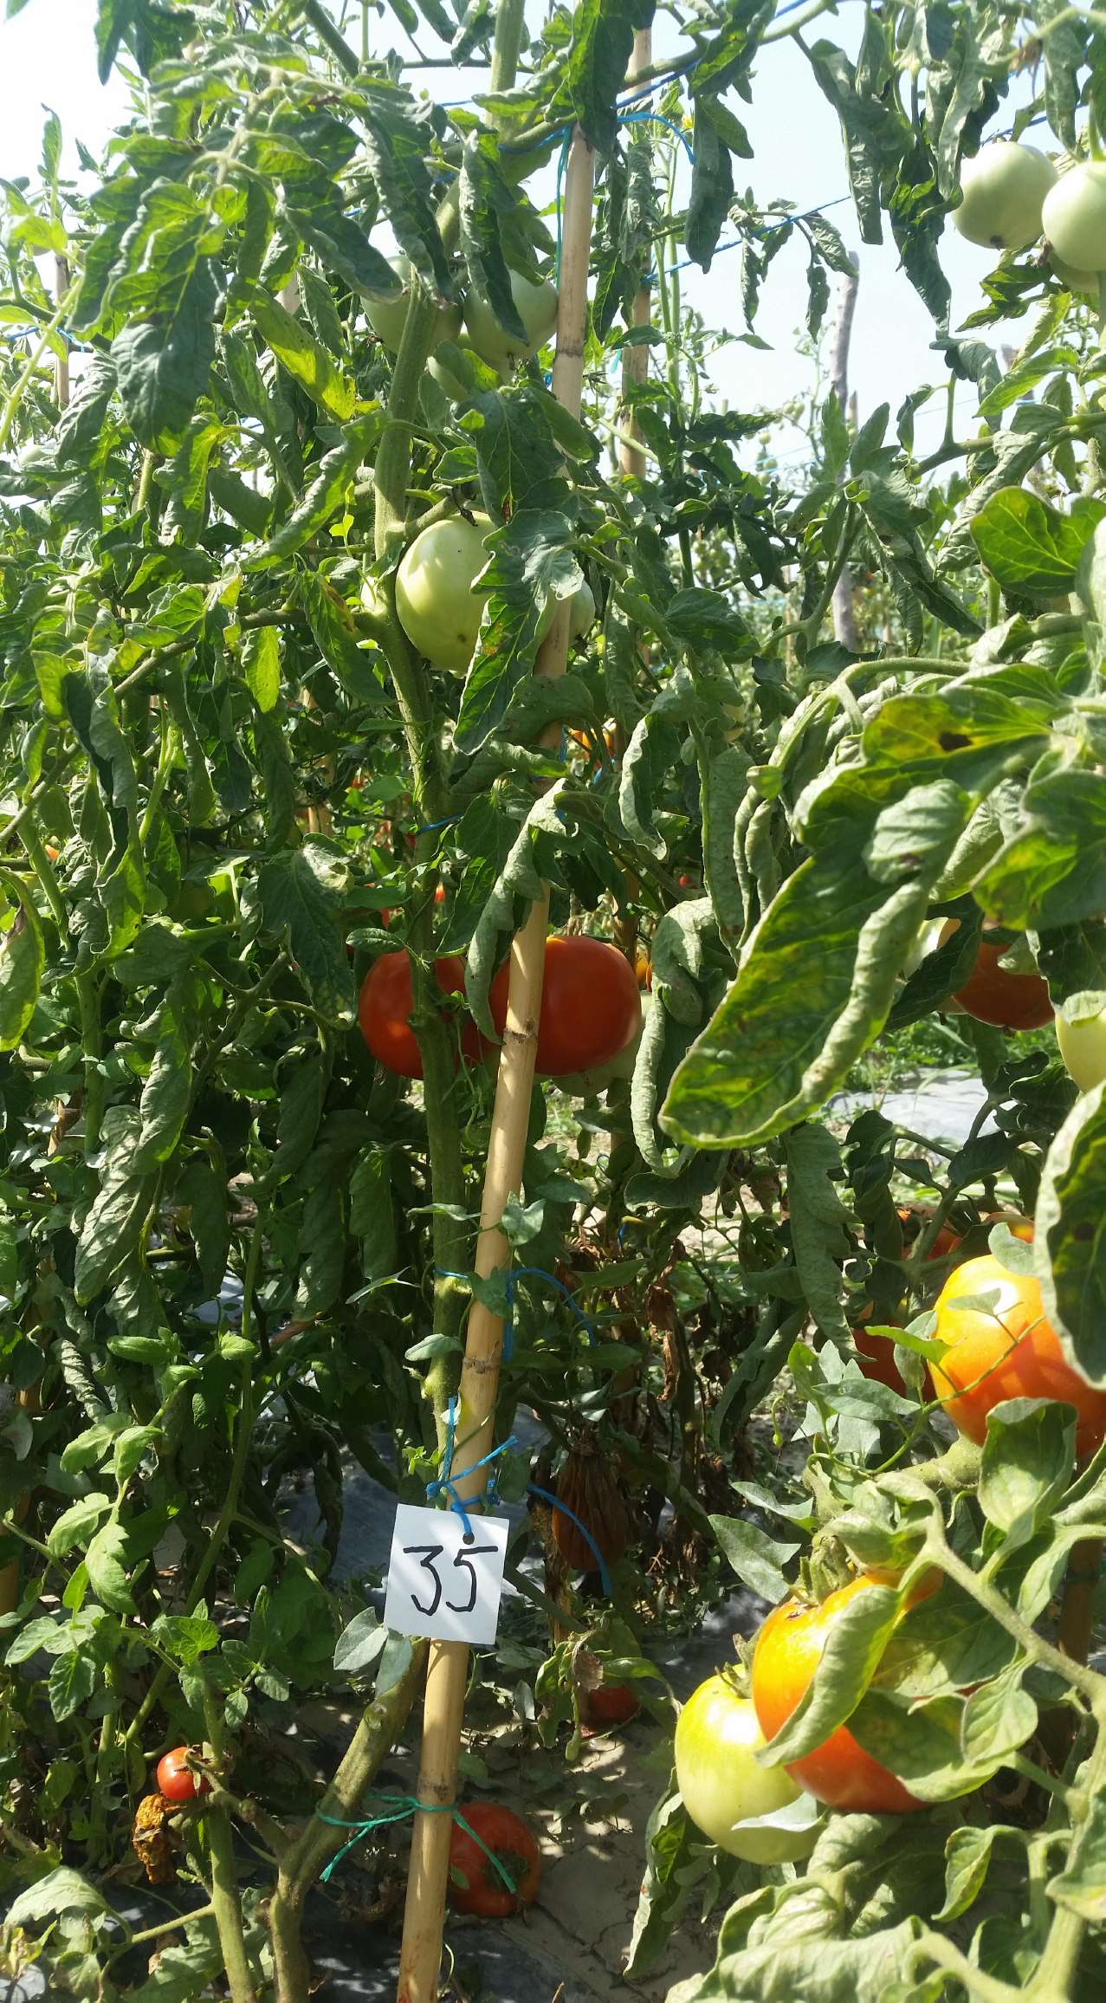
Domatja e Sanjollasit
Specia: Solanum lycopersicum L.
Përhapja: Origjinën mendohet se e ka nga Stambolli. Në Shqipërinë jug- lindore, kryesisht në rrethet Kolonjë dhe Korçë, njihet e kultivohet për më se 150 vjet. Fara e saj trashëgohet brez pas brezi nga bahçevanët. Aktu- alisht zë më pak se 10% të sipërfaqes së domates në zonë.
Përshkrimi:
Bimë e tipit të pakuﬁzuar, me masë gjethore të dendur; lulëri e thjeshtë, me 4-6 fruta në lulesë; fruta të rrumbullakët, me ngjyrë të kuqe, tulore, e ëmbël e me shije të veçantë, me peshë mesatare 220 - 250 g.
Kultivimi: Domate me cikël mesatarisht të gjatë. Mbillet në fushë nga fundi prillit deri në fund majit. Vjelja e prodhimit ﬁllon në korrik dhe vazhdon deri në tetor. Në traditën e zonës mbahen me 4 - 5 lulesa ose kate prodhimi / bimë.
Rendimenti: rreth 35 -40 kv/dynym.
Veçantitë
Pozitive: Ka qëndrueshmëri të mirë ndaj vrugut (Phytophthora infestans (Mont) de Bary) dhe temperaturave të ulëta. Kultivohet në zona të larta, mbi 400 m mbi nivelin e detit. Jep prodhim të mirë e të qëndrueshëm;
Negative: Në vite të veçanta, në kushte me lagështi ajrore, frutat kanë plasaritje të lehta ra- diale.
Përdorimi:
E freskët për sallata dhe gatime të ndryshme, por edhe për përgatitje të salcave dhe turshive.
Në disa fshatra përdoret edhe si domate e tharë, për konsum dimëror. Preferohet për kon-
sum në familje dhe për treg.
Rreziku: Me futjen e farërave të importit po mbillet pak dhe vetëm në kopshtet
familjare; pra është në rrezik zhdukjeje.
- 8 -

Slide 5
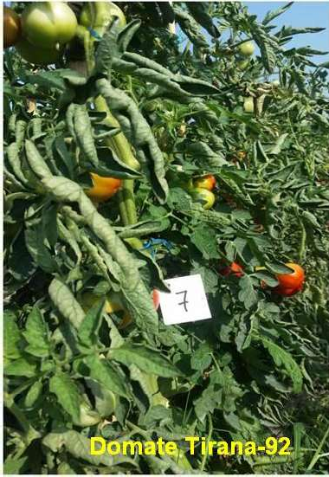
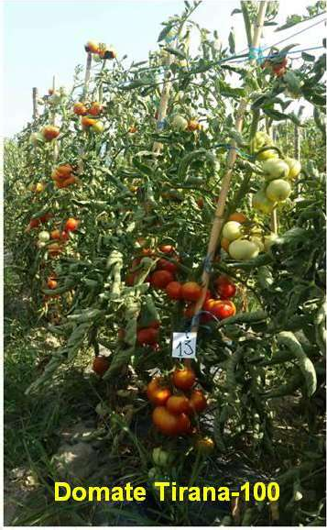
Domatja e Tiranës
Specia: Solanum lycopersicum L.
Përhapja: Në Shqipërinë e mesme, kryesisht në zonën e Piskës dhe Shëngjerg- jit, njihet e kultivohet për më se 100 vjet. Fara e saj është mbajtur dhe trashëguar brez pas brezi nga bahçevanët. Aktualisht, zë më pak se 5% të sipërfaqes së domates në zonë.
Përshkrimi:
Gjendet në dy forma, të regjistruara në inventarin e Bankës Gjenetike të Bimëve si Tirana-92 dhe Tirana-100. Më e preferuar dhe më e përhapur në prodhim është Tirana-92, sepse ka fruta më të mëdha dhe është e përshtatshme për prodhim të mesëm e të vonë.
Tirana-92, ka bimë të tipit gjysmë të kuﬁzuar, masë gjethore mesatarisht të dendur dhe lulëri të thjeshtë. Zakonisht formon 4-5 lulesa / bimë, por në traditën
e zonës mbahet me 3-4 lulesa (ose kate prodhimi). Frutat janë të rrumbullakët e me pole lehtësisht të shtypur, mesatarisht të mëdha, 180 - 200 g, ngjyrë e kuqe e
plotë, me shije të mirë. Është mesatarisht e vonë.
Tirana-100, ka bimë të tipit të pakuﬁzuar, masë gjethore të dendur dhe lulëri të thjeshtë. Zakonisht formon 6-8 lulesa / bimë, por në traditën e zonës mbahet me 4 - 5 lulesa prodhimi. Frutat janë të rrumbullakët e me pole të shtypur, me peshë mesatare 150-160 g, ngjyrë e kuqe. Është mesatarisht e hershme
Kultivimi: Domate Tirana-92, ose domate e vonë e Tiranës, ose e Shëngjergjit. Mbillet në fushë nga fundi muajit Maj e ﬁllimi Qershorit dhe vjelja e prodhimit ﬁllon
pas 8-10 javë, në gusht dhe vazhdon deri në tetor.
- 9 -

Slide 6
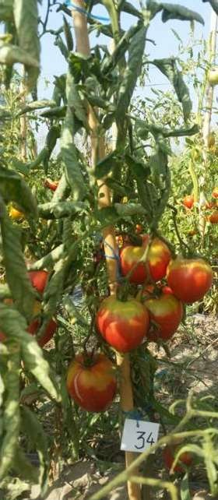
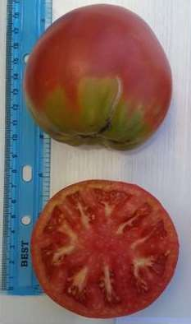
Domatja “Zemër kau”
Specia: Solanum lycopersicum L.
Përhapja: Në Shqipërinë e mesme njihet e kul- tivohet për më se 80-100 vjet. Fara e saj mbahet e trashëgohet brez pas brezi nga bahçevanët. Aktual- isht, zë rreth 10-15% të sipërfaqes së domates në zonë.
Përshkrimi:
Bimë e tipit të pakuﬁzuar, me ndërnyje të shkurtra dhe masë gjethore mesatarisht të dendur; lulëri e
thjeshtë, me 3-5 fruta në lulesë. Frutat janë në formë zemre, nga ka marr edhe emrin, me peshë 250–350
g, nuk përjashtohen rastet 600-700 g. Frutat kanë
ngjyrë rozë, kurse nga ana e bishtit e ruajnë edhe në pjekje ngjyrën jeshile; ata janë tulor dhe kanë shije të mirë e të veçantë.
Kultivimi: Domate me cikël mesatarisht të gjatë. Mbillet në fushë në gjysmën e parë të prillit, deri në fund të majit. Vjelja e prodhimit ﬁllon pas 10-12 javë, në korrik dhe vazhdon deri në tetor. Në traditën e zonës mbahen me 4-5 lulesa prodhimi/bimë.
Rendimenti: rreth 35 -40 kv/dynym.
Veçantitë
Pozitive: Ka qëndrueshmëri të mirë ndaj vrugut (Phytophthora infestans (Mont) de Bary) dhe tem- peraturave të ulëta. Jep prodhim të mirë e të qën- drueshëm. Pëlqehet nga konsumatori.
Negative: Në vite të veçanta, me lagështi ajrore, frutat kanë plasaritje të lehta radiale. Nuk i qën- dron transporteve të gjata; kërkon ambalazhim të veçantë.
Përdorimi:
E freskët për sallata dhe gatime të ndryshme.
Preferohet për konsum në familje dhe lokale.
Rreziku: Me futjen e farërave të importit po mbil- let pak dhe vetëm në kopshtet familjar⁻e¹.⁰ ⁻

Slide 7
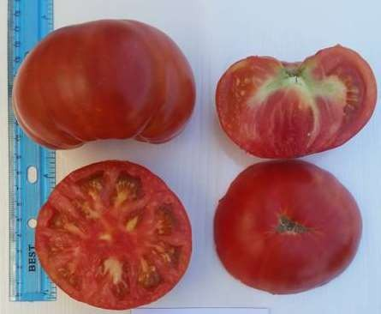
Domatja e Dhoksatit
Specia: Solanum lycopersicum L.
Përhapja: Në Shqipërinë e jugut, veçanërisht në zonën e Lunxhërisë (Gjiro- kastër), njihet e kultivohet për më se 80-100 vjet. Fara mbahet e trashëgohet prej shumë breza nga bahçevanët. Aktualisht, zë rreth 10-15% të sipërfaqes së mbjell me domate në zonë.
Përshkrimi:
Bimë e tipit të pakuﬁzuar, me masë gjethore të dendur. Ka lulëri të përbërë (me shumë degë). Formon 5-6 fruta për lulesë. Ata janë të mëdha, të rrumbullakët e me pole të shtypur, me brinjëzim të fortë, lëkur të hollë, peshë mesatare 250–300 g, ngjyrë e kuqe e plotë, me aromë të veçantë e shije të mirë.
Kultivimi: Domate me periudhë vegjetacioni mesatarisht të gjatë. Mbillet në fus- hë nga fundi prillit deri në fund majit dhe vjelja e prodhimit ﬁllon pas 10-12 javë, në fund korrikut dhe vazhdon deri në tetor. Në traditën e zonës mbahen me 4-5 kate prodhimi/bimë.
Rendimenti:
rreth 35 -40 kv/dynym.
Veçantitë
Pozitive: Ka qëndrueshmëri të mirë ndaj vrugut (Phytophthora infestans (Mont) de Bary) dhe temperaturave të ulëta. Jep prodhim të mirë e të qëndrueshëm.
Negative: Nuk i qëndron transporteve të gjata.
Përdorimi:
Përdoret si e freskët për sallata dhe gatime të ndryshme.
Rreziku: Me futjen e farërave të importit po mbillet pak dhe vetëm në kopshtet familjare, pra është në rrezik zhdukjeje.
- 7 -

Slide 8
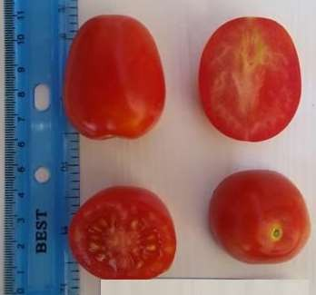
Domatja “Pistilkë” e Korçës
Specia: Solanum lycopersicum L.
Përhapja: Në zonën e Korçës e Pogradecit njihet e kultivohet për më se 80
-100 vjet. Mendohet se është me orgjinë nga SHBA-të. Fara është ruajtur nga bahçevanët dhe trashëguar brez pas brezi. Aktualisht zë më pak se 5 % të sipër- faqes së domates në zonë.
Përshkrimi:
Bimë e tipit të pakuﬁzuar, me masë gjethore mesatarisht të dendur, lulëri e thjeshtë, 6-8 lulesa/bimë, me 10-12 fruta në lulesë. Ata janë të vegjël në formë kumbullore, peshë mesatare 35 – 40 g, ngjyrë e kuqe intensive, me shije të veçantë.
Kultivimi:
Domate
me cikël të pjekje të
shkurtër dhe
hershme. Mbillet në 10-15 maj dhe vjelja e prodhimit ﬁl- lon pas 8-9 javë, në mes të korrikut dhe vazhdon deri në ngricat e para të vjeshtës.
Rendimenti:
rreth 35 -40 kv/dynym.
Veçantitë
Pozitive: Ka qëndrueshmëri të mirë ndaj vrugut (Phytophthora infestans (Mont ) de Bary ) dhe temperaturave të ulëta.
Negative: Jep prodhim relativisht të ulët, por të qëndrueshëm;
Përdorimi:
Përdoret si e freskët dhe gatime të ndryshme. Preferohet për konsum në familje.
Rreziku: Me futjen e farërave të importit po mbillet gjithnjë e më pak dhe vetëm në kopshtet familjare, pra është në rrezik zhdukjeje
- 8 -

Slide 9
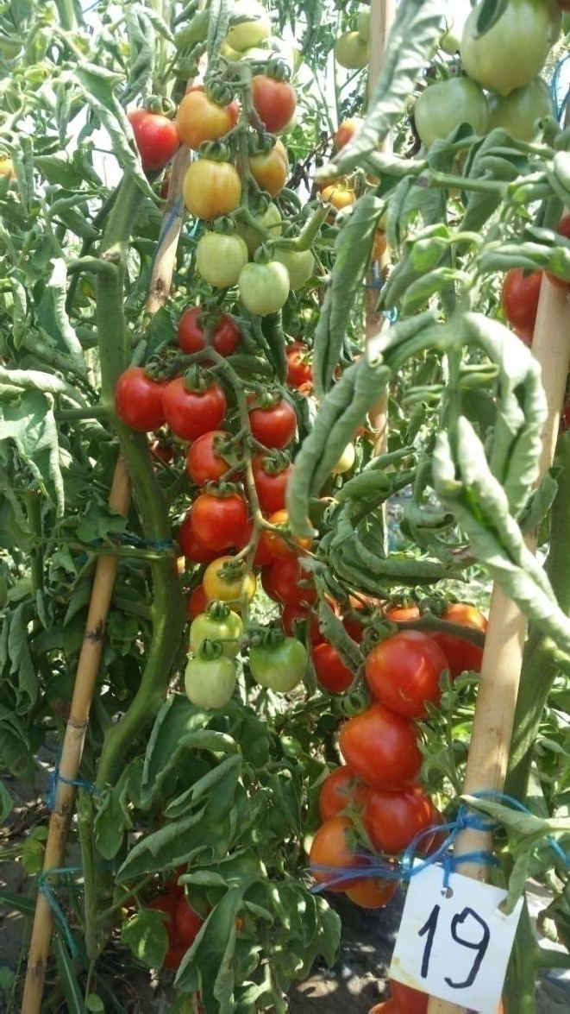
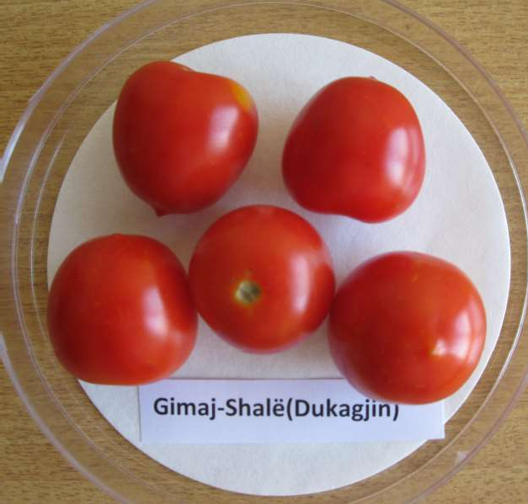
Domate kokërr vogël e Shalës
Specia: Solanum lycopersicum L.
Përhapja: Në zonën e Shalës së Dukagjinit (Shkodër) kultivohet për më se 70-80 vjet; fara mbahet nga familjet duke e trashëguar brez pas brezi. Aktu- alisht zë rreth 10-15 % të sipërfaqes së domates në zonë.
Përshkrimi:
Bimë e tipit të pakuﬁzuar, me ndërny- je të shkurtra; lulëri e thjeshtë, 7-8 lulesa/ bimë, me 10-12 fruta në lulesë; fruta të vegjël me majucë, me peshë mesatare 30-35 g, ngjyrë e kuqe e plotë, me shije të veçantë.
Kultivimi: Domate me cikël të shkurtër. Mbillet në fushë rreth 10-15 maj dhe vjelja e prodhimit ﬁllon pas 8-10 javë, në mes të korrikut dhe vazhdon deri në ngricat e para të vjeshtës.
Rendimenti: rreth 15 -25 kv/dynym.
Veçantitë
Pozitive: Ka qëndrueshmëri të mirë ndaj vrugut (Phytophthora infestans (Mont) de Bary) dhe temperaturave të ulëta. Jep prodhim të mirë e të qëndrue- shëm.
Negative: Nuk ka.
Përdorimi:
E freskët dhe për gatime të ndryshme. Preferohet për konsum në familje dhe për tregun lokal.
Rreziku: Është në rrezik zhdukjeje.
- 9 -

Slide 10
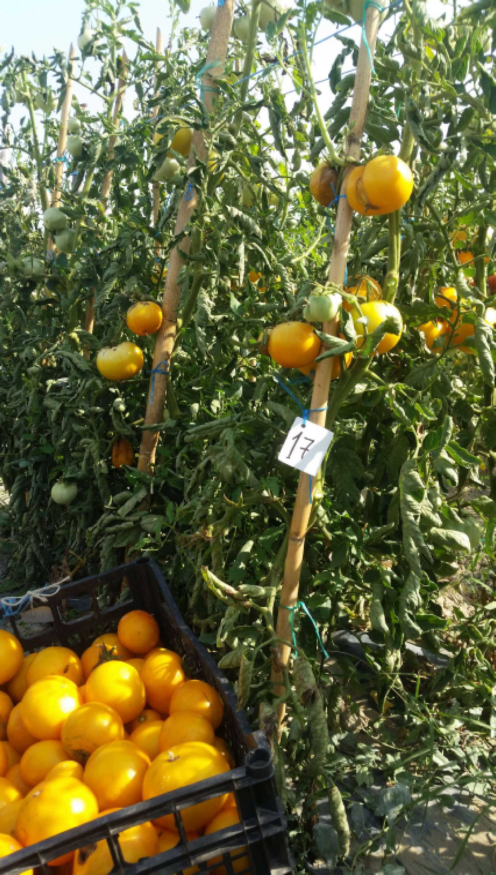
Domatja e verdhë e Korçës
Specia: Solanum lycopersicum L.
Përhapja: Në zonën e Korçës e Pogradecit njihet e kultivohet për më se 80
-100 vjet. Mendohet se është me orgjinë nga SHBA-të. Fara është ruajtur nga bahçevanët dhe trashëguar brez pas brezi. Aktualisht zë më pak se 5 % të sipër- faqes së domates në zonë.
Përshkrimi:
Bimë e tipit të pakuﬁzuar, me masë gjethore mesatarisht të dendur dhe lulëri të thjeshtë. Zakonisht formon 5-8 lulesa / bimë, por në traditën e zonës mbahet me 3-4 lulesa (ose kate prodhimi). Frutat janë të rrumbullakët, uniformë, mesatarisht të mëdha, rreth180 - 200 g, ngjyrë e verdhë intensive, me shije të mirë e të veçantë. Është mesatarisht e vonë.
Kultivimi: Domate me cikël mesatarisht të gjatë. Mbillet në 10-15 maj dhe vjelja e prodhimit ﬁllon pas 8-10 javë, në fund të korrikut–ﬁllimi gushtit dhe vazhdon deri në ngricat e para të vjeshtës.
Rendimenti: rreth 35 -40 kv/dynym.
Veçantitë
Pozitive: Ka qëndrueshmëri të mirë ndaj vrugut (Phytophthora in- festans Mont de Bary) dhe tempera- turave të ulëta.
Negative: Jep prodhim relativ- isht të ulët, por të qëndrueshëm.
Përdorimi:
E freskët për sallatë dhe gatime të ndryshme. Preferohet për kon- sum në familje.
Rreziku: Me futjen e farërave të importit po mbillet gjithnjë e më pak dhe vetëm në kopshtet familjare, pra është në rrezik zhdukjeje.
- 10 -

Slide 11
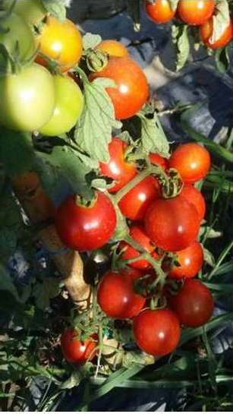
Domatja “Çerre” e Tiranës
Specia: Solanum lycopersicum L.
Përhapja: Në Shqipërinë e mesme, kryesisht në zonën e ulët por edhe kodrat e Piskës e të Petrelës, njihet e kultivohet për më se 100 vjet. Fara e saj është mbajtur dhe trashëguar brez pas brezi nga bahçevanët. Aktualisht zë më pak se 5 % të sipër- faqes së domates në zonë.
Përshkrimi:
Ka bimë me masë të vogël, tipi i kuﬁzuar (e shkurtër) dhe lulëri të përbërë. Zakon- isht formon 1-2 lulesa / bimë. Frutat janë të rrumbullakët dhe të vegjël, rreth 25-30 g, me ngjyrë e kuqe intensive, me shije të mirë. Është shumë e hershme.
Kultivimi: Mbillet në fushë në fund të muajit Mars e deri nga ﬁllimi Prillit dhe vjelja e prodhimit ﬁllon në Qershor dhe vazhdon deri në ditët e para të Korrikut.
Rendimenti:
rreth 25 -30 kv/dynym.
Veçantitë
Pozitive: Ka qëndrueshmëri të mirë ndaj vrugut (Phytophthora in- festans (Mont) de Bary) dhe tem- peraturave të ulëta.
Negative: Jep prodhim të ulët.
Përdorimi:
E freskët dhe gatime të ndryshme. Preferohet për konsum në familje.
Rreziku: Me futjen e farërave të importit po mbillet gjithnjë e më pak dhe vetëm në kopshtet familjare, pra është në rrezik zhdukjeje.
- 11 -

Slide 12
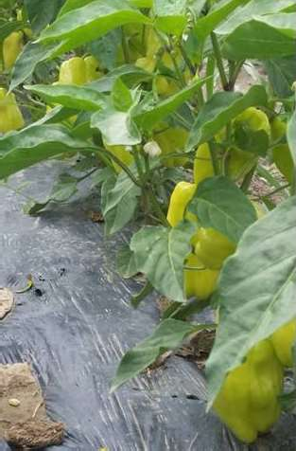
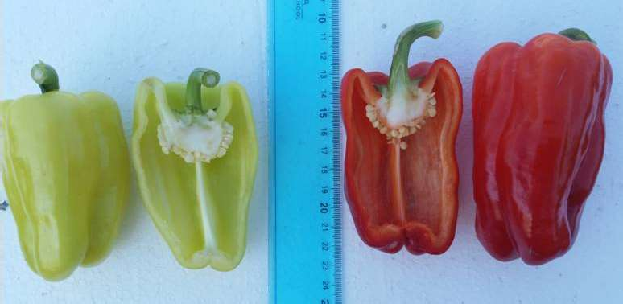
Speci i Laknasit
Specia: Capsicum annuum L.
Përhapja: Në zonën e Shqipërisë së mesme, fshatrat e Tiranës dhe Durrësit, njihet dhe kultivohet për më se 80-100 vjet. Fara është mbajtur, ruajtur dhe trashëguar brez pas brezi nga bahçevanët. Aktualisht zë më pak se 5 % të sipër- faqes që mbillet me spec në zonë, duke qenë kështu kultivar autokton i rrallë.
Përshkrimi:
Bimë me kërcell të drejtë, me degëzim mesatar dhe ndërnyje të shkurtra. Gje- the të dendura. Prodhon 10 – 20 fruta për bimë. Ata janë me formë prizmatike, me 3-4 lobe, peshë mesatare 60-80 g. Në pjekjen teknike kanë ngjyrë të verdhë, kurse në atë biologjike të kuqe portokalli. Është spec me shije të veçantë.
Kultivimi: Farat mbillen në farishte në gjysmën e dytë të shkurtit dhe ﬁ- danët në fushë 15 prill - 15 maj. Vjelja ﬁllon pas 7-9 javë, fund qershorit - ﬁl- lim korrikut dhe vazhdon deri në tetor.
Rendimenti:
rreth 25-30 kv/dynym.
Veçantitë
Pozitive: Ka qëndrueshmëri të mirë ndaj sëmundjeve, temperaturave të ulëta dhe të larta. Jep prodhim të mirë e të qëndrueshëm.
Negative: Nuk ka.
Përdorimi:
Për konsum të freskët, gatime të ndryshme dhe përpunim në formë turshie, të mbushur me gjizë, etj,
në familje dhe për tregun lokal.
Risku: Me futjen e farërave të importit po mbillet gjithnjë e më pak dhe vetëm në kopshtet famil- jare; pra është në rrezik zhdukjeje
- 12 -

Slide 13
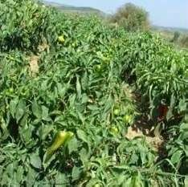
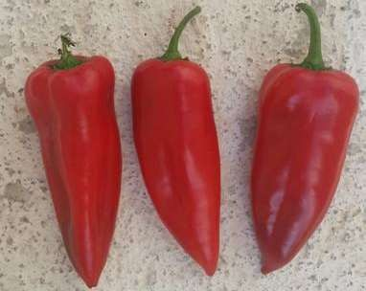
Speci Peza
Specia: Capsicum annuum L.
Përhapja: Në zonën e Shqipërisë se mesme, fshatrat e Tiranës dhe Durrësit, njihet dhe kultivohet për më se 60-70 vjet. Mendohet se është me orgjinë nga Bul- garia. Fara është mbajtur, ruajtur dhe trashëguar nga bahçevanët. Aktualisht, zë më pak se 5% të sipërfaqes që mbillet me spec në zonë, duke qenë kështu kultivar autokton i rrallë.
Përshkrimi:
Bimë të larta 65-70 cm, me kërcell të drejtë, degëzim mesatar dhe ndërnyje të shkurtra. Gjethe të dendura. Prodhon 20-25 fruta për bimë. Ata janë formë
trekëndëshi të zgjatur, me dy brazda gjatësore (depresione të dobëta mes mesit dhe majës), me peshë mesatare 80-90 g. Në pjekjen teknike kanë ngjyrë të gjel-
bër të errët, kurse në atë biologjike të kuqe intensive. Tuli është i trashë (4-5 mm), i ngjeshur dhe i lëngshëm. Është spec me shije të mirë.
Kultivimi: Farat mbillen në farishte në gjysmën e dytë të shkurtit dhe ﬁdanët në fushë 10 - 15 maj. Prodhimi ﬁllon pas 8-10 javë, në fund të korrikut dhe vazhdon deri në ngricat e para të vjeshtës.
Rendimenti:
rreth 35-40 kv/dynym.
Veçantitë
Pozitive: Ka qëndrueshmëri të mirë ndaj sëmundjeve, temperaturave të ulëta dhe të larta. Jep prodhim të mirë e të qëndrueshëm.
Negative: Nuk ka.
Përdorimi:
Për konsum të freskët, gatime të ndryshme dhe përpunim në formë
turshie, të mbushur me gjizë, etj, në familje dhe për tregun lokal.
Risku: Me futjen e farërave të im- portit po mbillet gjithnjë e më pak dhe vetëm në kopshtet familjare; pra është në rrezik zhdukjeje
- 13 -

Slide 14
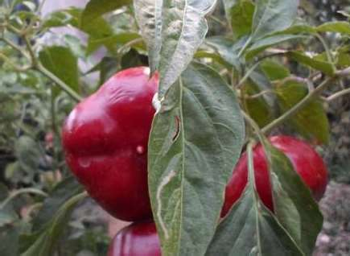
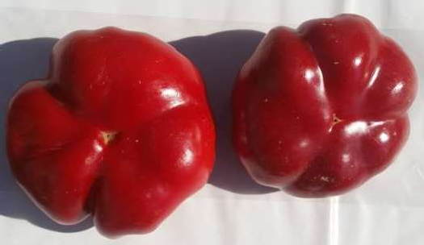
Speci Gogozhare
Specia: Capsicum annuum L.
Përhapja: Në zonën e Korçës njihet dhe kultivohet për më se 80-100 vjet. Fara është mbajtur, ruajtur dhe trashëguar ndër breza nga bahçevanët. Aktualisht, zë më pak se 5% të sipërfaqes së mbjell me spec në zonë, duke qenë kështu kultivar autokton i rrallë.
Përshkrimi:
Bimët kanë trup të ulët 40-45 cm, kërcell të trashë dhe me pak degëzime. Gjethe të mëdha, të gjera, eliptike dhe me ngjyrë të gjelbër të errët. Prodhon 7-10 fruta për bimë. Ata kanë formë të rrumbullakët plloçakë (si domate), me 6-8 brinjë, peshë mesatare 80-100 g. Në pjekjen teknike kanë ngjyrë të gjelbër të errët, kurse në atë biologjike të kuqe intensive. Fryti, në përgjithësi ka tre fole, por ka raste edhe me katër fole të farërave. Tuli është shumë i trashë dhe i ngjeshur. Është spec i ëmbël, i lëngshëm dhe me shije të mirë. Ky spec ka periudhë vegjetacioni gjysmë të vonë deri në të vonë.
Kultivimi: Farat mbillen në farishte në gjysmën e dytë të shkurtit dhe ﬁdanët në fushë 10-15 maj. Prodhimi ﬁllon në muajin gusht dhe vazhdon deri në ngricat
e para të vjeshtës.
Rendimenti:
rreth 25-30 kv/dynym.
Veçantitë
Pozitive: Ka qëndrueshmëri të mirë ndaj sëmundjeve, tem- peraturave të ulëta dhe të larta.
Negative: Nuk ka.
Përdorimi:
I freskët, në sallata dhe ga- time të ndryshme, por dhe për- punim, në familje dhe për tre- gun lokal.
Risku: Me futjen e farërave të importit po mbillet gjithnjë e më pak dhe vetëm në kopshtet familjare; është në rrezik zh- dukjeje.
- 14 -

Slide 15
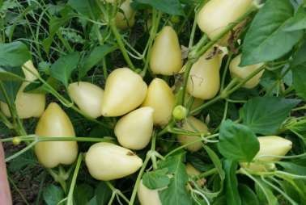
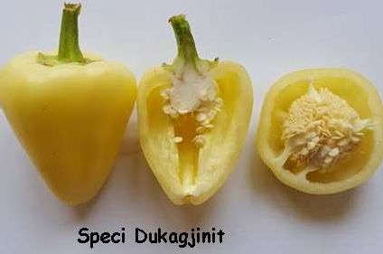
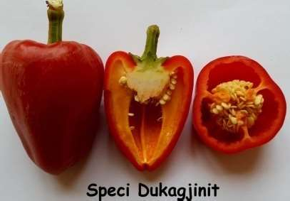
Speci i Dukagjinit
Specia: Capsicum annuum L.
Përhapja: Në zonën e Dukagjinit, ku njihet edhe me emrat “Speci Somborka i Kosovës” dhe “Speci i Kosovës”, nga edhe ka ardhur. Kultivohet aty për më se 60-70 vjet; fara është mbajtur, ruajtur dhe trashëguar brez pas brezi. Zë rreth 10- 15% të sipërfaqes që mbillet me spec në zonë, duke qenë kështu kultivar autokton i rrallë.
Përshkrimi:
Bimë shumë e degëzuar, tip kaçube, me ndërnyje të shkurtra. Prodhon 20-25 fruta për bimë. Ata janë relativisht të vegjël, formë konike, peshë mesatare 55-70 g.
Në pjekjen teknike kanë ngjyrë të bardhë deri në të verdhë të hapur, kurse në atë biologjike të kuqe të plotë; pak djegës dhe me shije të veçantë.
Kultivimi: Farat mbillen në farishte në gjysmën e dytë të shkurtit dhe ﬁdanët në fushë në 1-15 maj. Vjelja ﬁllon pas 8-10 javë, në ﬁllim të korrikut dhe vazhdon deri në ngricat e para të vjeshtës.
Rendimenti: rreth 25-35 kv/dynym.
Veçantitë
Pozitive: Ka qëndrueshmëri të mirë ndaj vrugut (Phytophthora capsici Leon), temperaturave të ulëta dhe të larta. Jep prodhim të mirë e të qëndrueshëm.
Negative: Nuk ka.
Përdorimi:
Për konsum të freskët, gatim dhe për- punim në formë turshie, të mbushur me gjizë, etj, për konsum në familje dhe për tregun lokal.
Risku: Nuk është në rrezik zhdukjeje.
- 15 -

Slide 16
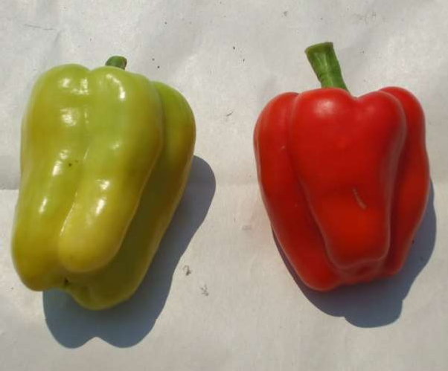
Speci “Poçe e kuqe”
Specia: Capsicum annuum L.
Përhapja: Në zonën e Korçës, Devollit dhe Pogradecit, njihet dhe kultivohet për më se 80-100 vjet. Fara është mbajtur, ruajtur dhe trashëguar ndër breza nga bahçevanët. Aktualisht zë më pak se 5 % të sipërfaqes së specit në zonë, duke qenë kështu kultivar autokton i rrallë.
Përshkrimi:
Bimët janë të larta 70-80 cm, kërcell mesatarisht të trashë dhe degëzim mesa- tar. Gjethe të mëdha, eliptike, me majë dhe me ngjyrë të gjelbër të errët. Prodhon 15-20 fruta për bimë. Ata janë të mëdha deri shumë të mëdha, formë prizmi me 4 brinjë (ka raste edhe me 6 brinjë), me peshë mesatare 80-120 g. Në pjekjen teknike kanë ngjyrë të gjelbër, kurse në atë biologjike të kuqe intensive. Fryti, në përgjithësi ka tre fole. Tuli është i trashë (4-5 mm), i ngjeshur dhe i lëngshëm. Është spec i ëmbël, i lëngshëm dhe me shije të mirë. Ky spec është gjysmë i vonë.
Kultivimi: Farat mbillen në farishte në gjysmën e dytë të shkurtit dhe ﬁdanët në fushë 10 - 15 maj. Prodhimi ﬁllon pas 8-10 javë, në fund të korrikut dhe vazhdon deri në ngricat e para të vjeshtës.
Rendimenti:
rreth 35-40 kv/dynym.
Veçantitë Pozitive:
Ka qëndrueshmëri të mirë ndaj sëmundjeve, temperatu- rave të ulëta dhe të larta. Jep prodhim të mirë e të qëndrue- shëm.
Negative: Nuk ka.
Përdorimi:
Për konsum të freskët, ga-
time të ndryshme dhe përpunim në formë turshie, të mbushur me gjizë, etj, në familje dhe për tregun lokal.
Risku: Me futjen e farërave të importit po mbillet gjithnjë e më pak dhe vetëm në kopshtet familjare; pra është në rrezik zhdukjeje
- 16 -

Slide 17
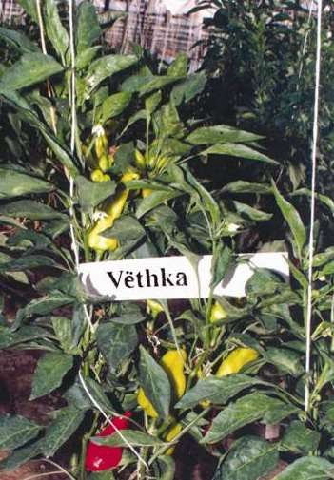
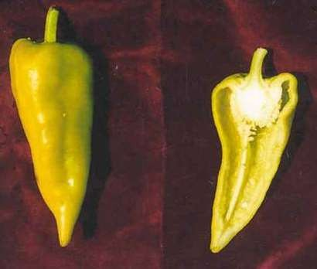
Speci Vëthka
Specia: Capsicum annuum L.
Përhapja: Në zonën e Korçës njihet dhe kultivohet për më se 80-100 vjet. Fara është mbajtur, ruajtur dhe trashëguar ndër breza nga bahçevanët. Aktualisht zë më pak se 5 % të sipërfaqes së specit në zonë, duke qenë kështu kultivar autok- ton i rrallë.
Përshkrimi:
Bimët kanë trup mesatarisht të lartë 50-60 cm, kërcell të hollë e të drejtë, de- gëzim mesatar dhe ndërnyje të shkurtra. Gjethe të mëdha, të gjera, eliptike dhe me ngjyrë të gjelbër të errët. Prodhon 15-20 fruta për bimë. Ata janë mesatarisht të mëdhenj, me formë trekëndëshe të zgjatur, me majë, me peshë mesatare 80- 90 g; në pjekjen teknike kanë ngjyrë të gjelbër të çelur deri në të verdhë, kurse në atë biologjike të kuqe intensive. Tuli është i hollë (2.5-3 mm), i lëngshëm. Është spec me shije të mirë.
Kultivimi: Farat mbillen në farishte në gjysmën e dytë të shkurtit dhe ﬁdanët në fushë 10 - 15 maj. Prodhimi ﬁllon në muajin korrik dhe vazhdon deri në tetor.
Rendimenti: rreth 20 - 25 kv/dynym.
Veçantitë
Pozitive: Ka qëndrueshmëri të mirë ndaj sëmundjeve dhe temperaturës së ulët.
Negative: Nuk ka.
Përdorimi:
Për konsum të freskët, gatime të ndryshme dhe përpunim, në familje dhe për tregun lo- kal.
Risku: Me futjen e farërave të importit po mbillet gjithnjë e më pak dhe vetëm në kop- shtet familjare; pra është në rrezik zhdukjeje.
- 17 -

Slide 18
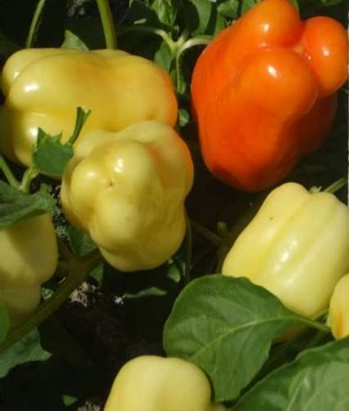
Speci “Poçe e verdhë”
Specia: Capsicum annuum L.
Përhapja: Edhe kjo popullatë, sikurse “Poçe e kuqe”, në zonën e Korçës, Devollit dhe Pogradecit, njihet dhe kultivohet për më se 80-100 vjet. Fara e saj është mbajtur, ruajtur dhe trashëguar ndër breza nga bahçevanët. Aktualisht zë më pak se 5 % të sipërfaqes së specit në zonë, duke qenë kështu kultivar autok- ton i rrallë.
Përshkrimi:
Bimët kanë trup të lartë 70 -80 cm, me kërcell mesatarisht të trashë dhe de- gëzim mesatar. Gjethe të mëdha, eliptike, me majë dhe me ngjyrë të gjelbër të
errët. Prodhon 15-20 fruta për bimë. Ata janë të mëdha deri shumë të mëdha, formë prizmi me 4 brinjë (ka raste edhe me 6 brinjë), me peshë mesatare 80-100
g; në pjekjen teknike kanë ngjyrë të gjelbër të çelur deri në të verdhë, kurse në
atë biologjike ngjyrë portokalli të kuqe. Fryti, në përgjithësi ka tre fole. Tuli është i trashë (4-5 mm), i ngjeshur dhe i lëngshëm. Është spec i ëmbël, i lëngshëm dhe me shije të mirë. Edhe ky spec është gjysmë i vonë.
Kultivimi: Farat mbillen në farishte në gjysmën e dytë të shkurtit dhe ﬁdanët në fushë 10 - 15 maj. Prodhimi ﬁllon pas 8-10 javë, në fund të korrikut dhe vazhdon deri në ngricat e para të vjeshtës.
Rendimenti: rreth 35-40 kv/ dynym.
Veçantitë
Pozitive: Ka qëndrueshmëri të mirë ndaj sëmundjeve, tem- peraturave të ulëta dhe të larta. Jep prodhim të mirë e të qën- drueshëm.
Negative: Nuk ka.
Përdorimi: Për konsum të freskët, gatime të ndryshme dhe përpunim në formë turshie, të mbushur me gjizë, etj, në familje dhe për tregun lokal.
Risku: Me futjen e farërave të importit po mbillet gjithnjë e më
pak dhe vetëm në kopshtet familjare; pra është në rrezik zhdukjeje.
- 18 -

Slide 19
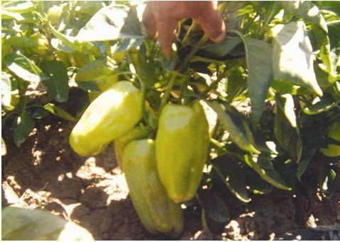
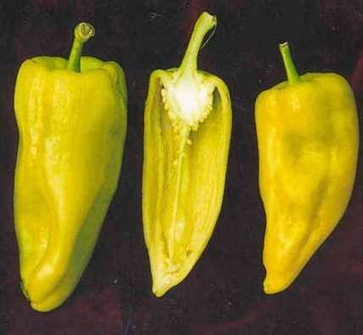
Speci Hundashkë
Specia: Capsicum annuum L.
Përhapja: Në zonën e Korçës njihet dhe kultivohet për më se 80-100 vjet. Fara është mbajtur, ruajtur dhe trashëguar nga bahçevanët. Aktualisht zë më pak se 5 % të sipërfaqes së specit në zonë.
Përshkrimi:
Bimët kanë lartësi 55-60 cm, kërcell të trashë e të drejtë, degëzim mesatar dhe ndërnyje të shkurtra. Gjethet janë të mëdha, të gjera, eliptike dhe me ngjyrë të gjelbër të errët. Prodhon 7-10 fruta për bimë, të cilët vendosen kryesisht në bazën e bimës. Ata janë mesatarisht të mëdha, me formë prizmi të zgjatur, me dhe pa majë, me peshë mesatare 70-80 g; në pjekjen teknike kanë ngjyrë të gjelbër të çelur deri në të verdhë, kurse në atë biologjike të kuqe. Tuli është i hollë (2.5-3 mm), i lëngshëm. Është spec me shije të mirë.
Kultivimi: Farat mbillen në farishte në gjysmën e dytë të shkurtit dhe ﬁdanët në fushë 10 - 15 maj. Prodhimi ﬁllon në muajin korrik dhe vazhdon deri në tetor.
Rendimenti:
rreth 25-30 kv/dynym.
Veçantitë
Pozitive: Ka qëndrueshmëri të mirë ndaj sëmundjeve dhe tempera- turës së ulët.
Negative: Nuk ka.
Përdorimi:
Për konsum të freskët, gatime të ndryshme dhe përpunim, në familje dhe për tregun lokal.
Risku: Me futjen e farërave të importit po mbillet gjithnjë e më pak dhe vetëm në kopshtet familjare; pra është në rrezik zhdukjeje.
- 19 -

Slide 20
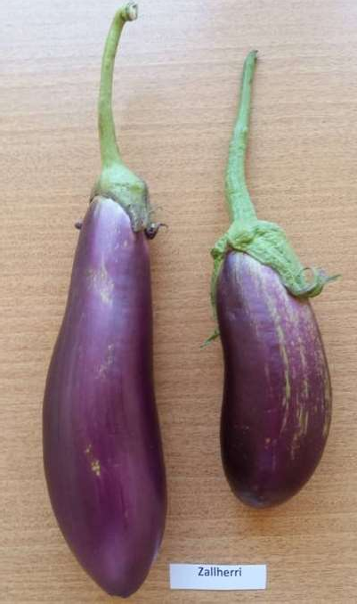
Patëllxhani i Zall Herrit
Specia: Solanum melongena L.
Përhapja: Në Shqipërinë e mesme njihet e kultivohet për më se 70-80 vjet. Fara e tij është mbajtur dhe ruajtur nga vetë bahçevanët. Aktualisht zë më pak se 5-10 % të sipërfaqes që mbillet në zonë me këtë bimë.
Përshkrimi:
Bimë vitale, me kërcej të drejtë e të lartë (mbi 100 cm), pak e degëzuar, me ndërnyje të shkurtra dhe gjethe të mëdha. Kërcejtë dhe gjethet janë me ngjyrë jeshile në vjollcë, kurse lulet ngjyrë vjollcë. Prodhon 7-8 fruta për bimë. Ata janë të gjatë, cilindrik dhe me maj më të theksuar, me peshë mesatare 150 - 180 g. Në pjekjen teknike kanë ngjyrë violet, madje kur rriten në fruta formohen shirita të zbardhur, kurse në pjekjen biologjike marrin ngjyrë banane; tuli ngjyrë e bardhë.
Kultivimi: Farat mbillen në farishte në gjysmën e parë të muajit mars dhe ﬁdanët në fushë në fund prillit e ﬁllim të majit. Vjelja e prodhimit ﬁllon në fund të qershorit - ﬁllim të korrikut dhe vazhdon deri në ngricat e para të vjeshtës.
Rendimenti:
rreth 25-35 kv/dynym.
Veçantitë
Pozitive: Ka qëndrueshmëri të mirë ndaj sëmundjeve, temperatu- rave të ulëta dhe të larta.
Negative: Jep prodhim të ulët dhe në fruta formohen shirita me ngjyrë të zbardhët.
Përdorimi:
Për të freskët, gatime dhe përpun- im në formë turshie, për konsum në familje dhe për tregun lokal.
Risku: Me futjen e farërave të im- portit po mbillet pak dhe vetëm në kopshtet familjare; pra është në rrezik zhdukjeje
- 20 -

Slide 21
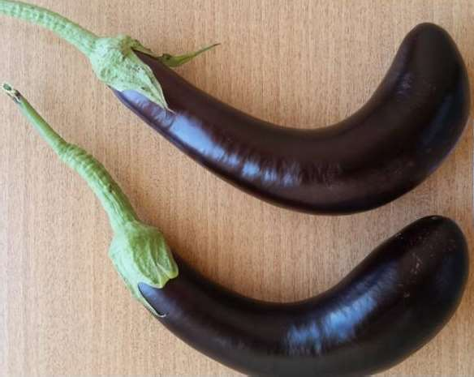
Patëllxhani i Oblikës
Specia: Solanum melongena L.
Përhapja: Në zonën veriore kultivohet për më se 70-80 vjet, në Oblikë të Shko- drës edhe më shumë. Fara është mbajtur dhe ruajtur ndër breza nga bahçevanët. Aktualisht zë rreth 10-15 % të sipërfaqes që mbillet në zonë me këtë bimë.
Përshkrimi:
Bimë vitale, tip kaçube, me kërcell të drejtë e të lartë (100-120 cm), mesatarisht të degëzuar, me ndërnyje të shkurtra, gjethe të gjelbra e nuanca lela, lulet ngjyrë vjollcë. Prodhon 5-7 fruta për bimë; me formë të harkuar, të rrumbullakët dhe me maj të fryrë e të rrumbullakosur, me peshë mesatare 150 - 180 g. Në pjekjen tekni- ke ata kanë ngjyrë violet të errët deri në të zezë, kurse në pjekjen biologjike marrin ngjyrë banane; tuli ngjyrë e bardhë.
Kultivimi: Farat e patëllxhanit të Oblikës mbillen në farishte në gjysmën e dytë të shkurtit dhe ﬁdanët në fushë në fund prillit e ﬁllim të majit. Vjelja e prodhimit ﬁllon në fund të qershorit - ﬁllim të korrikut dhe vazhdon deri në ngricat e para të vjeshtës.
Rendimenti:
rreth 25-35 kv/dynym.
Veçantitë
Pozitive: Ka qën- drueshmëri të mirë ndaj sëmundjeve, temperatu- rave të ulëta dhe të larta.
Negative:
Jep prodhim të ulët e fruta të harkuar.
Përdorimi:
Preferohet për konsum të freskët, gatime dhe përpunim në formë turshie për konsum në familje dhe për tregun lokal.
Risku: Me futjen e farërave të importit po mbillet pak dhe vetëm në kopshtet familjare; pra është në rrezik zhdukjeje
- 21 -

Slide 22
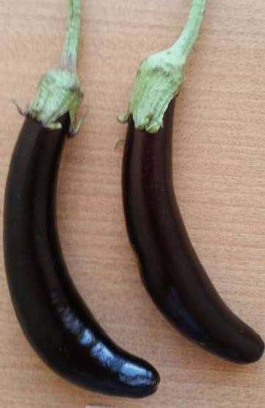
Patëllxhani i Lunxhërisë
Specia: Solanum melongena L.
Përhapja: Në Shqipërinë e jugut, kryesisht në fshatrat e Gjirokastrës dhe Përmetit, njihet e kultivohet për më se 70-80 vjet. Fara e tij është mbajtur dhe ruaj- tur brez pas brezi nga bahçevanët. Aktualisht zë më pak se 10-15 % të sipërfaqes të mbjell në zonë me këtë bimë.
Përshkrimi:
Bimë me kërcej të drejtë, mesatarisht të degëzuar, me ndërnyje të shkurtra, lastar dhe gjethe të gjelbra, lulet ngjyrë vjollcë. Prodhon 7-8 fruta për bimë. Ata janë të gjatë (18-20 cm), të hollë (diametri 3-3.5 cm), cilindrik dhe me maj pak të harkuar, me peshë mesatare 90 - 100 g. Në pjekjen teknike frutat kanë ngjyrë vio- let të errët deri në të zezë, kurse në atë biologjike marrin ngjyrë banane; tuli ngjyrë e bardhë. Ata janë të shijshëm.
Kultivimi: Farat e patëllxhanit të Lunxhërisë mbillen në farishte në gjysmën e parë të muajit mars dhe ﬁ- danët në fushë në fund prillit e ﬁllim të majit. Vjelja e prodhimit ﬁllon në fund të qershorit - ﬁllim të korrikut dhe vazhdon deri në ngricat e para të vjeshtës.
Rendimenti:
rreth 25-35 kv/dynym.
Veçantitë
Pozitive: Ka qëndrueshmëri të mirë ndaj sëmundjeve, temperaturave të ulë- ta dhe të larta.
Negative: Jep prodhim relativisht të ulët.
Përdorimi:
Preferohet për konsum të freskët, gatime dhe përpunim në formë turshie për konsum në familje dhe për tregun lokal.
Risku: Me futjen e farërave të importit po mbillet pak dhe vetëm në kopshtet familjare; pra është në rrezik zhdukjeje.
- 22 -

Slide 23
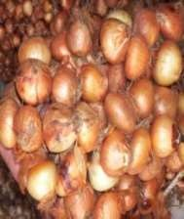
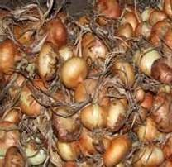
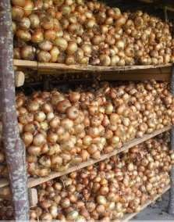
Qepa e Drishtit
Specia: Allium cepa L.
Përhapja: Në zonën e Drishtit të Shkodrës njihet e kultivohet për mbi 200 vjet. Kjo qepë kultivohet thuajse në gjithë qarkun e Shkodrës. Fara është mbajtur, ruajtur e trashëguar nga kopshtarët. Zë rreth 30-35 % të sipërfaqes së qepës në zonë.
Përshkrimi:
Është mesatarisht e hershme. Karakterizohet nga bimë me shumë gjethe. Janë të gjata, me ngjyrë të gjelbër të çelur dhe që mbulohen nga një shtresë e hollë dyl- lore. Bulbet kanë madhësi mesatare. Luspat e jashtme, mbështjellëse të bulbit, kanë ngjyrë tjegulle, me nuanca më të errëta ose më të çelura. Luspat e brendshme kanë ngjyrë të bardhë qumështi. Ato përmbajnë 12-16% lëndë të thatë. Janë djegëse.
Qepa e Drishtit gjendet në dy forma kryesore:
Forma me bulb konike të zgjatur, me luspa të jashtme të trasha. Është forma që ruhet më mirë e më gjatë pas vjeljes.
Forma me bulb të rrumbullakët, me luspa të jashtme të holla. Ruhet për një periudhë relativisht më të shkurtër.
a) “Drishti” me bulbe konik
b) “Drishti” me bulbe të rrum- bullakët
Kultivimi: Tradicionalisht kultivohet me qepujkë .
Teknologjia: Për prodhimin e qepujkës fara mbillet në vllaja në periudhën 1–15 mars dhe qepujkat janë të gatshme për vjelje në ﬁllim të gushtit. Pas vjeljes, thahen dhe ruhen në hangarë. Në vitin pasardhës, për prodhimin e qepës së thatë, qepujkat mbillen herët në pranverë, në largësitë 20x10-20 cm. Kryhen ujitje, plehërime dhe prashit- je e bimëve. Prodhimi vjen për tu vjelë në gusht-shtator. Pas vjeljes, qepët thahen dhe ruhen në hangarë.
Rendimenti: rreth 25-30 kv/dynym.
Veçantitë
Pozitive: Është mesatarisht e qëndrueshme ndaj së- mundjeve dhe dëmtuesve. Jep prodhim të mirë e të qëndrueshëm;
Përdorimi: Preferohet për konsum të freskët dhe gatim në familje.
Risku: Është në rrezik zhdukjeje; s’ është punuar për seleksionimin e prodhimin e farës.

Slide 24
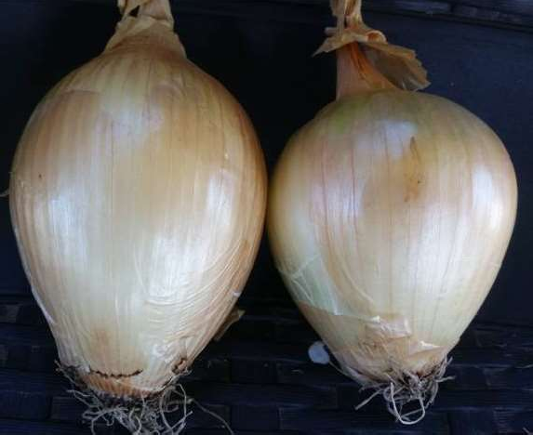
Qepa e Mirasit
Specia: Allium cepa L.
Përhapja: Në zonën e Korçës dhe Devollit njihet dhe kultivohet për më se 100 vjet. Fara është mbajtur, ruajtur dhe trashëguar ndër breza nga vetë banorët, me mbjellje të bulbeve më tipik e më të shëndetshëm. Aktualisht zë rreth 30-35 % të sipërfaqes së qepës në zonë.
Përshkrimi:
Bulbi ka formë konike. Pesha mesatare e tij rreth 250-300 g. Luspat e jashtme e ruajnë kompaktësinë për një periudhë të gjatë. Ato kanë ngjyrë bezhë të zbehtë e deri në të verdhë. Luspat e brendshme mishtore me trashësi 4-5 mm, janë të lëngshme dhe me ngjyrë të bardhë e deri në të verdhë. Numri tyre ndryshon në varësi të madhësisë së bulbit. Ka shije të mirë, të ëmbël qepe, për rrjedhojë kon- sumohet gjerësisht e freskët në sallata.
Kultivimi: Tradicionalisht kultivohet me ﬁdanë . Fara për prodhimin e ﬁdanëve mbillet gjatë shkurtit dhe ﬁllimit të marsit. Fidani bëhet i gatshëm për tu mbjellë në fushë në dhjetëditëshin e tretë të majit e deri në dhjetëditëshin e parë të qer- shorit. Ato mbillen në fushë në largësitë 20 x 10 - 20 cm dhe prodhimi i qepës së thatë merret në periudhën shtator-tetor. Pas vjeljes, qepët thahen dhe ruhen në hangarë.
Rendimenti: rreth 25 - 30 kv/dynym.
Veçantitë Pozitive:
Është mesatarisht e
qëndrueshme ndaj së- mundjeve dhe dëmtuesve. Jep prodhim të mirë e të qëndrueshëm;
Negative: Bulbet nuk ruhen për periudhe të gjatë.
Përdorimi: Për konsum të freskët dhe gatim në familje.
Risku: Është në rrezik zhdukjeje; në vite nuk është punuar për seleksionimin dhe prodhimin e farës.

Slide 25
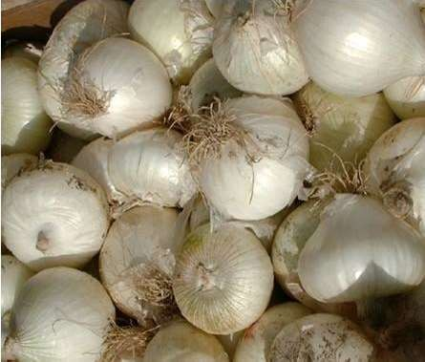
Qepa e bardhë e Sukthit
Specia: Allium cepa L.
Përhapja: Në zonën e ulët e bregdetare kultivohet për më se 80 - 100 vjet. Mendohet se është me orgjinë nga Italia, e mbjellë që në ﬁllim të shekullit të 20- të në fermën e Sukthit (Durrës). Fara është mbajtur, ruajtur dhe trashëguar nga bahçevanët. Aktualisht zë rreth 10-15 % të sipërfaqes së qepës në zonë, duke qenë kështu kultivari autokton i rrallë.
Përshkrimi:
Bulbi ka formë të rrumbullakët, plloçak ana e rrënjëve dhe eliptik nga ana e kër- cellit. Diametri i bulbit rreth 8-10 cm. Pesha mesatare e tij rreth 200-300 g, por nuk
përjashtohen rastet kur arrijnë deri 400 g. Luspat e jashtme janë 2-3, me ngjyrë të bardhë në krem. Luspat e brendshme kanë trashësi 4-5 mm, janë të lëngshme
dhe me ngjyrë të bardhë qumështi. Bulbet përmbajnë rreth 90-92 % ujë. Ka shije
të mirë, të ëmbël qepe, për rrjedhojë konsumohet gjerësisht e freskët në sallata. Ato nuk ruhen për kohë të gjatë.
Kultivimi: Tradicionalisht kultivohet me ﬁdanë. Fara për prodhimin e ﬁdanëve mbillet gjatë korrikut e deri në ﬁllim të gushtit. Fidanët mbillen në fushë gjatë shta- tor – tetorit, në largësitë 20 x 15 - 20 cm. Prodhimi i qepës së njomë merret në periudhën shkurt-maj, kurse për gjysmë të thatë në qershor-korrik të vitit pasard- hës.
Rendimenti:
rreth 25 - 30 kv/dynym.
Veçantitë
Pozitive: Është mesa- tarisht e qëndrueshme ndaj sëmundjeve. Jep prodhim të mirë e të qëndrueshëm.
Negative: Nuk ruhet për kohë të gjatë.
Përdorimi: Për konsum të freskët dhe gatime.
Risku: Është në rrezik zhdukjeje; në vite nuk është punuar për seleksionimin dhe prodhimin e farës.

Slide 26
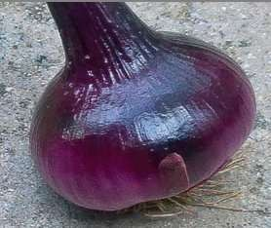
Qepa e kuqe e Dishnicës
Specia: Allium cepa L.
Përhapja: Sipas dokumenteve, bujqit e Dishnicës dhe fshatrat periferike të Korçës e kanë kultivuar për më se dy shekuj. Fara është mbajtur, ruajtur dhe trashëguar nga bahçevanët, me mbjellje të bulbeve më tipik e më të shëndet- shëm. Aktualisht zë rreth 20-25 % të sipërfaqes së qepës në zonë.
Përshkrimi:
Bima formon masë të madhe gjethore. Bulbet janë të rrumbullakët, plloçak në pjesën e rrënjëve dhe pak të zgjatur e konik nga ana e kërcellit (Indeksi H/D=0.6- 0.7). Ato kanë peshë mesatare 150-200 g. Luspat e jashtëm kanë ngjyrë të kuqe në tjegull. Megjithatë, nuancat e ngjyrës ndryshojnë në varësi të kushteve klima- tike dhe të mjedisit të kultivimit. Luspat e brendshme janë me ngjyrë të bardhë qumështi dhe djegëse. Përmbajtja e lëndës së thatë në bulbe shkon nga 8 deri 14%. Kjo qepë dallohet për cilësi të mira konservuese, mund të ruhet normalisht për 5-6 muaj.
Kultivimi: Tradicionalisht kultivohet me ﬁdanë. Fara mbillet në vllaja në gjysmën e dytë të shkurtit. Fidanët bëhen të gatshëm për tu mbjellë në fushë në dhjetëditëshin e parë të qershorit. Mbjellja bëhet me rreshta në largësitë 20 x 10 - 20 cm. Kryhen ujitje, plehërime dhe prashitje e bimëve. Prodhimi vjen për tu vjelë në shtator - tetor. Në zonën e ftohtë (Korçë e Dibër), gjatë kultivimit me ﬁdanë, prodhimi është i gatshëm për tu vjelë pas 200-210 ditë nga mbirja e farës. Në zonën e ngrohtë, kjo qepë mund të kultivohet me qepujkë, periudha bimore zgjat 90-120 ditë. Pas vjeljes, qepët thahen dhe ruhen në hangarë.
Rendimenti:
rreth 25 - 30 kv/dynym.
Veçantitë
Pozitive: Është mesatarisht e qën- drueshme nga vrugu (Peronospora schleideni Ung.). Jep prodhim të mirë e të qëndrueshëm.
Negative: Nuk ka.
Përdorimi: Për konsum të freskët dhe gatim në familje.
Risku: Është në rrezik zhdukjeje; në vite nuk është punuar për seleksionimin dhe prodhimin e farës.

Slide 27
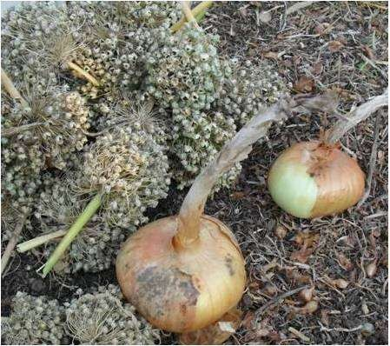
Qepa e Bënjes
Specia: Allium cepa L.
Përhapja: Në zonën e Përmetit njihet e kultivohet për më se 200 vjet. Bujqit përmetar i konsiderojnë këto qepë vendase, madje tregojnë se ishte pikërisht një fshatar i tyre, i cili duke mërguar aty nga ﬁllimi i shekullit të 19-të, e përhapi qepën e Bënjës në disa vende të Evropës dhe Turqi. Aktualisht, zë rreth 30-35 % të sipër- faqes së qepës në zonë.
Përshkrimi:
Bimët formojnë masë të madhe gjethore, 10-12 gjethe me ngjyrë të gjelbër të errët. Bulbi ka formë të rrumbullakët-plloçake, me diametër 6.5-7.0 cm dhe lartësi
3.5-4.0 cm. Luspat e jashtme kanë ngjyrë kafe të çelët dhe me nuanca të verdha. Ato janë shumë të forta dhe e mbështjellin plotësisht bulbin. Tuli ka ngjyrë të bard-
hë në qumësht dhe është pak djegës. Numri i luspave të brendshme, në varësi të
madhësisë së bulbit shkon në 5-6. Trashësia e tyre rritet duke ﬁlluar nga qendra në periferi, por mesatarisht ky tregues është 4-6 mm. Bulbi i qepës së Bënjës ka peshë mesatare 100-250 g.
Qepa e Bënjës dallohet për aftësi të mira konservuese. Prodhimi mund të ruhet për më se 6-7 muaj, ose sikurse thuhet në atë zonë “qepa zë qepën”
Kultivimi: Tradicionalisht kultivohet me qepujkë . Fara mbillet në vllaja në peri- udhën 1 – 15 mars dhe qepujkat janë të gatshme për vjelje në ﬁllim të gushtit. Pas vjeljes, thahen dhe ruhen në hangarë. Në vitin pasardhës, për prodhimin e qepës së thatë, qepujkat mbillen herët në pranverë, në largësitë 20 x 10 - 20 cm. Kryhen ujitje, plehërime dhe prashitje e bimëve. Prodhimi vjen për tu vjelë në gusht - shta- tor. Pas vjeljes, qepët thahen dhe ruhen në hangarë.
Rendimenti:
rreth 20-25 kv/dynym.
Veçantitë
Pozitive: Është e qëndrueshme ndaj sëmundjeve.
Negative: Jep prodhim relativisht të ulët.
Përdorimi:
Për konsum të freskët e gatime.
Risku: Është në rrezik zhdukjeje;
në vite nuk është punuar për seleksionimin dhe prodhimin e farës.

Slide 28
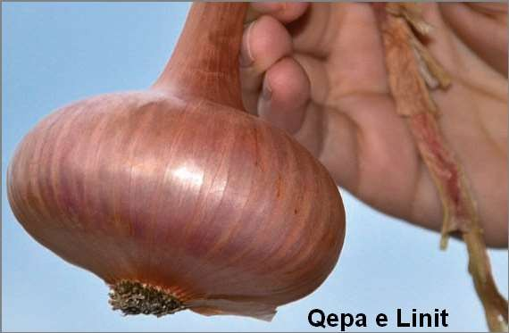
Qepa e Linit
Specia: Allium cepa L.
Përhapja: Sipas dokumenteve dhe kujtimeve të bahçevanëve, të trashëguara deri në ditët tona, në fshatin Lin të Pogradecit njihet e kultivohet që në ﬁllimin e shekullit të 19-të. Fara është mbajtur, ruajtur dhe trashëguar nga banorët brez pas brezi, me mbjellje të bulbeve më tipik e më të shëndetshëm. Aktualisht zë rreth 30-35 % të sipërfaqes së qepës në zonë.
Përshkrimi:
Bulbi ka formë të rrumbullakët në plloçake. Ato janë me përmasa më të mëdha. Diametri i bulbit shkon rreth 8-12 cm. Pesha mesatare e tij rreth 260-300 g, por
nuk përjashtohen rastet kur arrijnë deri 600-700 g. Luspat e jashtme janë 2-3 dhe kanë ngjyrë rozë të errët në vjollcë. Luspat e brendshme kanë trashësi 4-5 mm,
janë të lëngshme dhe me ngjyrë të bardhë. Bulbet e saj përmbajnë rreth 85-90 %
ujë. Ka shije të mirë, të ëmbël qepe, për rrjedhojë konsumohet gjerësisht e freskët në sallata. Bulbet e kësaj qepe ruhen mirë deri në muajin shkurt të vitit pasardhës. Kultivimi: Tradicionalisht kultivohet me ﬁdanë. Fara, për prodhimin e ﬁdanëve, mbillet gjatë shkurtit dhe ﬁllimit të marsit. Fidani bëhet i gatshëm për tu mbjellë në fushë në dhjetëditëshin e tretë të majit e deri në dhjetëditëshin e parë të qershorit.
Fidanët mbillen në largësitë 20 x 10 - 20 cm dhe prodhimi i qepës së thatë merret në periudhën gusht - shtator. Pas vjeljes, qepët thahen dhe ruhen në hangarë.
Rendimenti: rreth 25 - 30 kv/dynym.
Veçantitë
Pozitive: Është me- satarisht e qëndrueshme ndaj sëmundjeve dhe dëmtuesve. Jep prodhim të mirë e të qëndrueshëm.
Negative: Nuk ka.
Përdorimi:
Preferohet për konsum të freskët dhe gatim në familje.
Risku:
Është në rrezik zhdukjeje; në vite nuk është punuar për seleksionimin dhe prodhimin e farës.
- 28 -

Slide 29
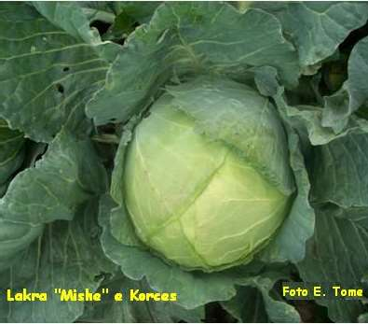
Lakra “Mishe” e Korçës
Specia: Brassica oleracea convar. capitata L.
Përhapja: Në zonën e Korçës, Devollit e Pogradecit njihet e kultivohet për më se 80-100 vjet; fara është mbajtur, ruajtur dhe trashëguar brez pas brezi. Aktual- isht zë rreth 10-15 % të sipërfaqes së lakrës kokë që mbillet në zonë, duke qenë kështu një kultivar i rrallë.
Përshkrimi:
Kultivar mesatarisht i vonë. Bima ka masë të madhe. Gjethet janë shumë të mëdha dhe me bishta të trashë. Formon koka të rrumbullakëta, kompakte, me madhësi 8-12 kg. Gjethet e brendshme të kokës janë të holla, me ngjyrë të bard- hë, të ëmbla në ngrënie.
Kultivimi: Farat mbillen nga gjysma e dytë e prillit e deri nga mesi i muajit maj. Fidanët mbillen në fushë 35-40 ditë pas mbirjes, gjatë muajit qershorit. Prodhimi ﬁllon në fund tetorit dhe vazhdon deri nga mesi i muajit dhjetor, më tej kokat vilen e ruhen për konsum dimëror, me shtretër në tokë ose në hangarë.
Rendimenti:
rreth 45 -50 kv/dynym.
Veçantitë Pozitive:
Jep prodhim të mirë e të
qëndrueshëm.
Negative: Preket nga sëmundjet, si hernia (Plas- modiophora brassicace), vrugu (Peronospora para- sitica) dhe alternaria (Alter- naria brassicace). Nuk ka lidhje të rregullt të kokave.
Përdorimi:
Për konsum të freskët, për sallata dhe gatim, si dhe përpunim në formë turshi.
Risku: Është në rrezik zhdukjeje, sepse në vite nuk është punuar për selek- sionimin dhe prodhimin e farës.
- 29 -

Slide 30
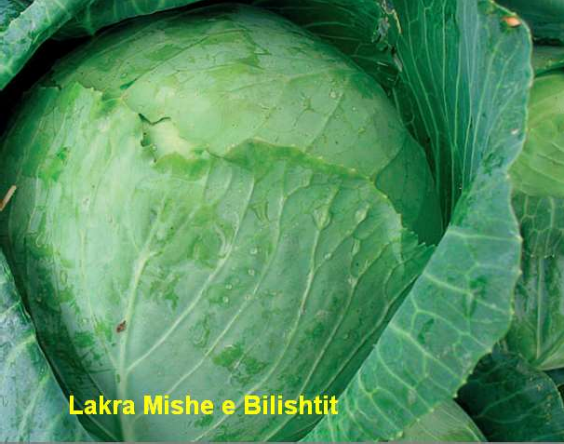
Lakra e Bilishtit
Specia: Brassica oleracea convar. capitata L.
Përhapja: Në zonën e Devollit njihet e kultivohet për më se 70-80 vjet. Fara është mbajtur, ruajtur dhe trashëguar nga bahçevanët brez pas brezi. Aktualisht zë rreth 10-15 % të lakrës kokë në zonë, pra është një kultivar i rrallë.
Përshkrimi:
Kultivar i mesatarisht i vonë. Bima ka masë mesatarisht të madhe. Gjethet e jashtme janë të mëdha dhe të shtrira thuajse horizontalisht me tokën. Formon koka të rrumbullakëta, me kompakte se “Mishia”, me madhësi 6-8 kg. Gjethet e brendshme të kokës janë të holla, me ngjyrë të bardhë, të ëmbla në ngrënie dhe që ziejnë shpejt.
Kultivimi: Farat mbillen nga gjysma e dytë e prillit e deri nga mesi i muajit maj. Fidanët në fushë 35-40 ditë pas mbirjes, gjatë muajit qershorit. Prodhimi ﬁllon në fund tetorit dhe vazhdon deri nga mesi i muajit dhjetor, më tej kokat vilen e ruhen për konsum dimëror.
Rendimenti: rreth 40 -50 kv/dynym.
Veçantitë Pozitive: Është
mesatarisht e qën- drueshme ndaj së- mundjeve. Jep prodhim të mirë e të qëndrue- shëm.
Negative:
Nuk ka lidhje të rreg- ullt të kokave.
Përdorimi:
Për konsum të fre-
skët, për sallata dhe gatim, si dhe përpunim në formë turshi.
Risku: Është në rrezik zhdukjeje, sepse në vite nuk është punuar për selek- sionimin dhe prodhimin e farës.
- 30 -

Slide 31
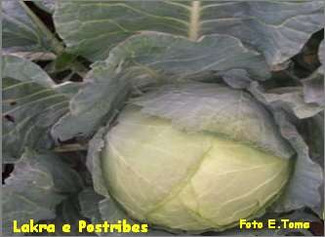
Lakra e bardhë e Postribës
Specia: Brassica oleracea convar. capitata L.
Përhapja: Në zonën e Drishtit të Shkodrës njihet e kultivohet për më shumë se 100 vjet. Fara është mbajtur, ruajtur dhe trashëguar brez pas brezi. Aktualisht zë rreth 10-15 % të sipërfaqes së lakrës kokë që mbillet në zonë, duke qenë kështu një kultivar i rrallë.
Përshkrimi:
Kultivar i hershëm, i përshtatshëm për kultivim në këtë zonë. Bima ka masë me- satare. Gjethet kanë nervaturë të theksuar. Formon koka mesatare, me madhësi 4-5 kg. Ato janë të rrumbullakëta, lehtësisht të shtypura në majë, me ngjyrë të gjelbër të çelur.
Kultivimi: Farat mbillen gjatë muajit maj dhe e deri në mes të qershorit. Fi- danët mbillen në fushë 35-40 ditë pas mbirjes, në fund të qershorit deri nga mesi i korrikut. Prodhimi ﬁllon pas 15-20 tetorit. Mund të ruhet në fushë deri nga mezi i muajit dhjetor, më tej kokat vilen e ruhen për konsum dimëror.
Rendimenti: rreth 40 -45 kv/dynym.
Veçantitë
Pozitive: Është mesatarisht e qëndrueshme ndaj sëmundjeve dhe dëmtuesve.
Jep prodhim të mirë e të qëndrueshëm.
Negative: Nuk ka lidhje të rregullt të kokave.
Përdorimi:
Për konsum të freskët, për sallata dhe gatim, si dhe për përpunim në formë turshi.
Risku: Është në rrezik zh- dukjeje, sepse në vite nuk është punuar për seleksionimin dhe prodhimin e farës.
- 31 -

Slide 32
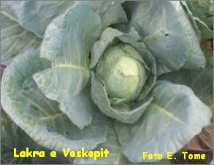
Lakra e Voskopit
Specia: Brassica oleracea convar. capitata L.
Përhapja: Në zonën e Korçës dhe Pogradecit njihet e kultivohet për më se 80
- 100 vjet. Fara është mbajtur, ruajtur dhe trashëguar nga bahçevanët brez pas brezi. Aktualisht zë rreth 10-15 % të sipërfaqes që mbillet me lakër kokë në zonë, pra është një kultivar i rrallë.
Përshkrimi:
Kultivar i mesatarisht i hershëm. Bima ka masë mesatarisht të vogël dhe kocan të shkurtër 10 cm. Gjethet e jashtme janë të pakta, të ngritura lart, duke formuar një kënd rreth 45⁰ (gradë) me aksin e bimës, me ngjyre të gjelbër të hapur. Formon koka të vogla, të rrumbullakëta, eliptike në pjesën e majës, shumë kompakte, me madhësi 2-3 kg. Gjethet e brendshme të kokës janë të holla, me ngjyrë të bardhë, të ëmbla në ngrënie.
Kultivimi: Farat mbillen nga gjysma e dytë e prillit e deri nga mesi i muajit maj. Fidanët në fushë 35-40 ditë pas mbirjes, gjatë muajit qershorit. Prodhimi ﬁllon në shtator dhe vazhdon deri nga mesi i nëntorit.
Rendimenti: rreth 30-40 kv/dynym.
Veçantitë
Pozitive: Jep prodhim të mirë e të qëndrueshëm.
Negative: Nuk ka lidhje të rregullt të kokave. Preket nga sëmundjet e lakrës, si hernia (Plasmodiophora brassicace), vrugu (Peronospora parasitica) dhe alter- naria (Alternaria brassicace).
Përdorimi:
Për konsum të freskët, për sal- lata dhe gatim, si dhe përpunim në formë turshi.
Risku: Është në rrezik zhdukje- je, sepse në vite nuk është punuar për seleksionimin dhe prodhimin e farës.
- 32 -

Slide 33
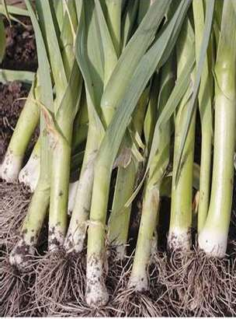
Preshi Kasharit
Specia: Allium porrum L.
Përhapja: Në fshatrat e Tiranës njihet e kultivohet për më se 80 - 100 vjet. Fara është mbajtur, ruajtur dhe trashëguar brez pas brezi nga bahçevanët. Aktualisht zë rreth 10-15 % të sipërfaqes që mbillet me këtë bime në zonë.
Përshkrimi:
Bima formon pak gjethe dhe kërcell të gjatë 40-60 cm, i cili në pjesën e poshtme vjen më i trashë, kurse pranë gjetheve më i hollë (formë “kopani”). Ka cilësi të mira organoleptike: përmbajtje të ulët celuloze dhe zien lehtë, është i ëmbël, pak djegës dhe i shijshëm në ngrënie. Nuk ka qëndrueshmri të mirë ndaj të ftohtit.
Kultivimi: Tradicionalisht kultivohet me ﬁdanë.
Teknologjia:
Fara për prodhimin e ﬁdanëve mbillet gjatë muajit mars. Fidanët mbillen në fushë gjatë periudhës qershor – korrik, në largësitë 20-25 x 10-15 cm. Prodhimi ﬁllon të merret në periudhën tetor e vazhdon deri në mars të vitit pasardhës.
Rendimenti: rreth 25 - 30 kv/dynym.
Veçantitë
Pozitive: Është i qëndrueshëm ndaj sëmundjeve.
Negative: Nuk ruhet për kohë të gjatë.
Përdorimi: Për konsum të fre- skët dhe gatim.
Risku: Është në rrezik zhduk- jeje; në vite nuk është punuar për seleksionimin dhe prodhimin e farës.
- 33 -

Slide 34
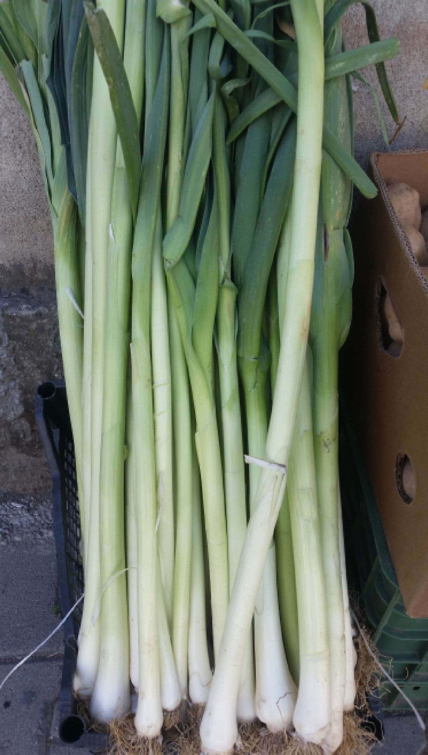
Preshi i Belortasë
Specia: Allium porrum L.
Përhapja: Në fshatrat e Korçës, Devollit e Pogradecit njihet e kultivohet për më se dy shekuj. Fara është mbajtur, ruajtur dhe trashëguar nga banorët brez pas brezi, me përzgjedhje dhe mbjellje të bimëve më tipike e të shëndetshme. Aktual- isht zë rreth 20-25 % të sipërfaqes së preshit në zonë.
Përshkrimi:
Bima formon pak gjethe, me ngjyrë të gjelbër të errët, kërcell cilindrik mjaft të gjatë 70-90 cm. Ka cilësi të mira organoleptike: zien lehtë, është i ëmbël, pak djegës dhe ka shije të mirë. Ka qëndrueshmëri të mirë ndaj të ftohtit.
Kultivimi: Tradicionalisht kultivohet me ﬁdanë .
Teknologjia:
Fara për prodhimin e ﬁdanëve mbillet herët në pranverë, gjatë muajit shkurt e deri nga ﬁllimi muajit mars. Fidanët mbillen në fushë gjatë periudhës maj-qershor,
në largësitë 20-25 x 10-15 cm. Prodhimi ﬁllon të merret në periudhën tetor e vazh- don deri në mars të vitit pasardhës. Në këtë zonë ka përvoja të mira, për shkuljen
e preshit në vjeshtën e vonë dhe ruajtjen e tij të shtratiﬁkuar për konsum dimëror.
Rendimenti:
rreth 25 - 30 kv/dynym.
Veçantitë
Pozitive: Është i qëndrueshëm ndaj së- mundjeve dhe te ftohtit.
Negative: Nuk ka.
Përdorimi: Për konsum të freskët dhe ga- tim.
Risku: Është në rrezik zhdukjeje; në vite nuk është punuar për seleksionimin dhe prodhimin e farës.
- 34 -

Slide 35
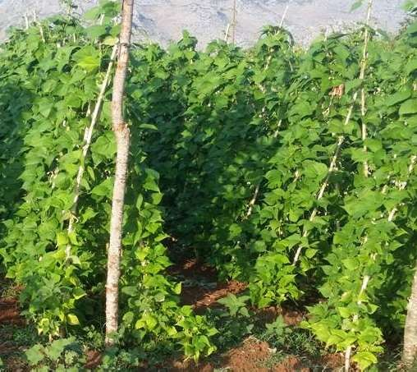
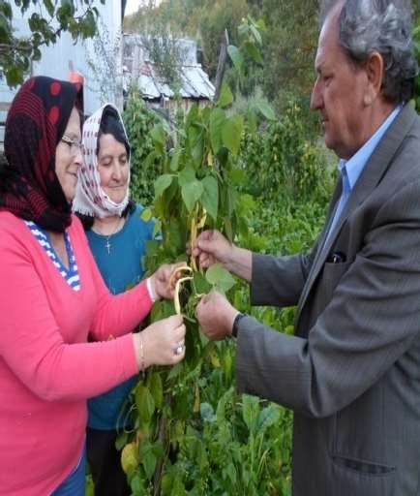
Mashurka kacavjerrëse “Jallija“ e Shkodrës
Specia: Phaseolus vulgaris L.
Përhapja: Në zonën e Shkodrës njihet e kultivohet për më se 70-80 vjet, fara është mbajtur, ruajtur dhe trashëguar nga bahçevanët brez pas brezi. Aktualisht zë rreth 10-20 % të sipërfaqes që mbillet në zonë, duke qenë kështu kultivar au- tokton i rrallë.
Përshkrimi:
Bimë me kërcell kacavjerrës, me tre-katër lastar. Prodhon 50 -75 bishtaja për bimë. Bishtajat janë me formë plloçake, me gjatësi 12-15 cm e gjerësi 1.0 -1.2 cm, me ngjyrë të verdhë dhe tul i bardhë.
Kultivimi: Farat mbillen dorë-dorë, nga muaji prill deri në gusht. Prodhimi ﬁllon në gjysmën e dytë të qershorit dhe vazhdon deri vonë në vjeshtë.
Rendimenti:
rreth 12 -15 kv/dynym.
Veçantitë
Pozitive: Ka qëndrueshmëri të mirë ndaj sëmundjeve, temperatu- rave të ulëta dhe të larta. Bishtajat nuk formojnë ﬁjezim. Jep prodhim të mirë e të qëndrueshëm.
Negative: Nuk ka.
Përdorimi:
Për prodhim të freskët në gatime, për konsum në familje dhe për tre- gun lokal.
Risku: Është në rrezik zhdukjeje, sepse në treg qarkullojnë paketa me farë të kultivarëve të huaj.
- 35 -

Slide 36
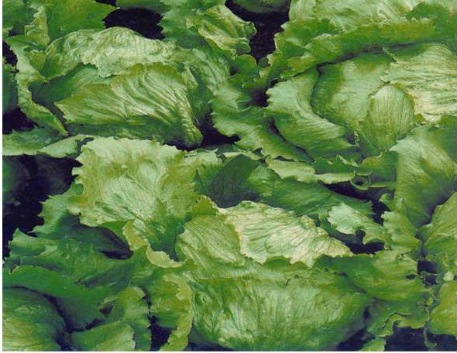
Sallatë jeshile e Alliasit
Specia: Lattuca sativa L.
Përhapja: Në Shqipërinë e mesme njihet e kultivohet për më se 70-80 vjet. Mendohet se është me orgjinë nga Italia, mbjellë ﬁllimisht në fermat bujqësore të Durrësit (Sukth) e Tiranës. Fara është mbajtur, ruajtur dhe trashëguar brez pas brezi nga bahçevanët. Aktualisht zë më pak se 5-10 % të sipërfaqes që mbillet në zonë me këtë bimë, duke qenë kështu kultivar i rrallë.
Përshkrimi:
Kultivar i përshtatshëm për kultivim në fushë. Formon kokë të madhe të ngje- shur. Ka gjethe të mëdha, të rrudhosura e me anë të dhëmbëzuara, me ngjyrë jeshile të hapët.
Kultivimi: Kultivohet me ﬁdanë, me moshë 30-35 ditë. Për prodhim të zgjatur dhe të vargëzuar gjatë pranverës, verës dhe vjeshtës, mbillet në disa duar; çdo 20-30 ditë. Farat e dorës së parë mbillen në shkurt dhe ﬁdanët në fushë në fund të marsit. Prodhimi ﬁllon në muajin maj.
Rendimenti: rreth 7-10 kv/dynym.
Veçantitë Pozitive: Ka qën-
drueshmëri të mirë
sëmundjeve, tempera- turave të ulëta dhe të larta.
Jep prodhim të mirë e të qëndrueshëm.
Negative: Nuk ka.
Përdorimi:
Për konsum të fre- skët në familje dhe për tregun lokal.
Risku: Ka rrezik zhdukjeje, sepse në treg qarkullojnë paketa me farë të kulti- varëve të huaj.
- 36 -

Slide 37
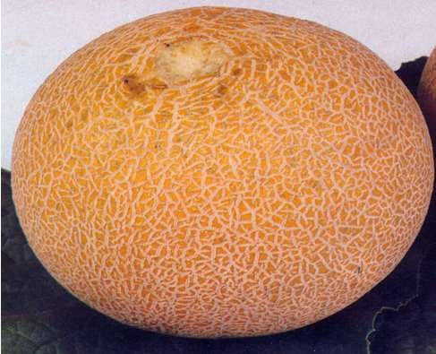
Pjepri Qarrës i Tiranës
Specia: Cucumis melo, var reticulatus. L.
Përhapja: Në Shqipërinë e mesme, kryesisht në zonën fushore, njihet e kulti- vohet për më se 100 vjet. Fara është mbajtur dhe trashëguar brez pas brezi nga bahçevanët. Aktualisht zë më pak se 5 % të sipërfaqes së mbjell me pjepër në zonë.
Përshkrimi:
Formon bimë me 3-4 lastar të rendit të parë, mesatarisht të gjatë. Gjethet janë të mëdha, ovale, me ngjyrë jeshile. Frutat janë të rrjetëzuar, oval, me ngjyrë të verdhë në portokalli, me madhësi 2-3 kg, por nuk përjashtohen rastet edhe të frutave deri 5.0 kg. Tuli ka ngjyrë portokalli, me konsistencë të butë, me aromë të mirë dhe ëmbëlsi mesatare.
Kultivimi: Mbillet me farë dhe ﬁdanë. Në traditën e bahçevanëve mbillej me farë në gropëza të përgatitura mirë me pleh organik. Fara mbillet në fushë nga fundi muajit prill- ﬁllimi majit dhe vjelja e prodhimit ﬁllon në fund qershorit dhe vazhdon deri në gusht.
Rendimenti:
rreth 25 -30 kv/dynym.
Veçantitë
Pozitive: Jep prodhim të hershëm, fruta aromatik dhe të ëmbël.
Negative:
Qëndrueshmëri me- satare ndaj sëmundjeve. Prodhimtari relativisht të ulët. Nuk i qëndron trans- porteve të gjata.
Përdorimi:
Për konsum të freskët, në familje dhe tregun lokal.
Rreziku: Me futjen e farërave të importit po mbillet gjithnjë e më pak dhe vetëm në kopshtet familjare, pra është në rrezik zhdukjeje.
- 37 -

Slide 38

Pjepri Farashuk i Korçës
Specia: Cucumis melo L.
Përhapja: Në Shqipërinë juglindore, kryesisht në rrethet Korçë dhe Devoll, nji- het e kultivohet për më se 100-150 vjet. Fara e tij mbahet e trashëgohet brez pas brezi nga bahçevanët. Aktualisht zë më pak se 10 % të sipërfaqes së mbjellë me pjepër në zonë.
Përshkrimi:
Formon bimë me 3-4 lastar të rendit të parë, mesatarisht të gjatë dhe ndërnyje të shkurtra. Gjethet janë mesatare, me lobe, me ngjyrë jeshile mesatare. Frutat janë eliptik, me lëkur të rrudhosur, me ngjyrë të verdhë dhe mozaik të gjelbër të errët, me madhësi 1.5 -2.0 kg, por nuk përjashtohen rastet edhe të frutave deri 3.0 kg. Tuli ka ngjyrë të verdhë-portokalli, me konsistencë të butë, me aromë të mire dhe ëmbëlsi mesatare. E veçanta e këtij pjepri janë farërat e mbledhura si lëmsh me placentën.
Kultivimi: Në traditën e bahçevanëve mbillej me farë në gropëza të përgatitura mirë me pleh organik. Fara mbillet në fushë në ﬁllimi të majit dhe vjelja e prodhimit ﬁllon në fund korrikut dhe vazhdon deri në gusht.
Rendimenti:
rreth 25 -30 kv/dynym.
Veçantitë Pozitive:
Jep prodhim të hershëm, fruta aromatik dhe te ëmbël.
Negative:
Qëndrueshmëri mesatare ndaj sëmundjeve. Prodhimtari
relativisht të ulët. Nuk i qëndron transporteve të gjata.
Përdorimi:
Përdoret për konsum të fre- skët, në familje dhe tregun lokal.
Rreziku: Me futjen e farërave të importit po mbillet gjithnjë e
më pak dhe vetëm në kopshtet familjare, pra është në rrezik zhdukjeje.
- 38 -

Slide 39

Pjepri Dimërak i verdhë
Specia: Cucumis melo, var.inodorus L.
Përhapja: Në Shqipërinë e mesme dhe jugore, njihet e kultivohet për më se 80-100 vjet. Në zonën e Tiranës njihet edhe si “Dimërak i Baldushkut”, kurse në zonën e Myzeqesë si “Pjepër dimërak”. Fara e tij mbahet e trashëgohet brez pas brezi nga bahçevanët. Aktualisht zë më pak se 5-10 % të sipërfaqes së mbjellë me pjepër në zonë.
Përshkrimi:
Formon bimë me 3-4 lastar të rendit të parë, të gjatë. Gjethet janë ovale, me madhësi mesatare, me ngjyrë jeshile mesatare. Frutat janë të rrumbullakët, formë
sfere, me lëkur të lëmuar, me ngjyrë të verdhë dhe mozaik të gjelbër të errët, me madhësi 2.0 – 3.0 kg. Tuli ka ngjyrë të bardhë, me konsistencë të mirë, me aromë
të mire dhe ëmbëlsi mesatare.
Kultivimi: Në traditën e bahçevanëve mbillet me farë në gropëza të përgatitura mirë me pleh organik. Fara mbillet në fushë në fund të muajit prill dhe ﬁllimi i Majit, kurse vjelja e prodhimit ﬁllon në gusht dhe vazhdon deri në tetor.
Rendimenti:
rreth 25 -30 kv/dynym.
Veçantitë
Pozitive: Jep prodhim të vonë. Fruta me konsistencë të mirë dhe të ëmbël, të qën- drueshëm në transporte të gjata. Frutat mund të ruhen në hangarë, për 2-3 muaj.
Negative:
Qëndrueshmëri me- satare ndaj sëmundjeve. Prodhimtari relativisht të ulët.
Përdorimi:
Përdoret për konsum të freskët, në familje dhe tregun lokal.
Rreziku: Me futjen e farërave të importit po mbillet gjithnjë e më pak dhe vetëm në kopshtet familjare, pra është në rrezik zhdukjeje.

Slide 40

Pjepri Dimërak i Kallmit
Specia: Cucumis melo, var.inodorus L.
Përhapja: Në Shqipërinë e mesme dhe jugore, njihet e kultivohet për më se 80-100 vjet. Në zonën e Myzeqesë njihet si “Pjepër Kallmi”, pasi ka qenë i njohur për prodhimin e tij në fshatin Kallm të Fierit. Fara e tij mbahet e trashëgohet brez pas brezi nga bahçevanët. Aktualisht zë më pak se 5% të sipërfaqes së mbjellë me pjepër në zonë.
Përshkrimi:
Formon bimë me 3-4 lastar të rendit të parë, të gjatë. Gjethet janë ovale, me madhësi mesatare, me ngjyrë jeshile të errët. Frutat janë eliptik të gjatë, me lëkur të rrudhosur, me ngjyrë të gjelbër e nuanca të verdha, me madhësi 2.0–3.0 kg. Tuli ka ngjyrë të bardhë, me konsistencë të mirë dhe ëmbëlsi mesatare.
Kultivimi: Në traditën e bahçevanëve mbillet me farë në gropëza të përgatitura mirë me pleh organik. Fara mbillet në fushë në fund të muajit prill dhe ﬁllimi i Majit, kurse vjelja e prodhimit ﬁllon në gusht dhe vazhdon deri në tetor.
Rendimenti: rreth 25 -30 kv/dynym.
Veçantitë Pozitive:
Jep prodhim të vonë. Fruta me konsistencë të mirë dhe të ëmbël, të qëndrueshëm në trans- porte të gjata. Frutat mund të ruhen në han- garë, për 2-3 muaj.
Negative:
Qëndrueshmëri mesatare ndaj sëmundjeve. Prodhimtari relativisht të ulët.
Përdorimi:
Përdoret për konsum të freskët, në familje dhe tregun lokal.
Rreziku: Me futjen e farërave të importit po mbillet gjithnjë e më pak dhe vetëm në kopshtet familjare, pra është në rrezik zhdukjeje.

Slide 41

Kungulli dimrit për pjekje
Specia: Cucurbita maxima L.
Përhapja: Në zonën e Alpeve, në veri të vendit, kultivohet për më se 80-100 vjet. Fara është mbajtur, ruajtur dhe trashëguar brez pas brezi. Aktualisht zë rreth 45-50 % të sipërfaqes që mbillet në zonë.
Përshkrimi:
Bimë me kërcell zvarritës, me lastar të gjatë. Prodhon 3-4 fruta për bimë; me formë cilindrike të shtypur, me gjatësi 20 – 25 cm e diametër 20-30 cm, me pe- shë mesatare 2,5-4,0 kg, nuk përjashtohen rastet edhe më të mëdha; në pjekjen teknike kanë ngjyrë jeshile të hapur, kurse në pjekjen botanike ngjyrë gri; tuli ka ngjyrë të verdhë në portokalli.
Kultivimi: Mbillet me farë në gropëza, në fund prillit dhe gjatë majit. Zakon- isht mbillet në anë ngastrash e në ledhe, me largësi 2-2,5 m midis gropëzave në rresht. Po kështu, është e njohur praktika e mbjelljes së tij në bashkëshoqërim me misrin. Prodhimi ﬁllon në fund të korrikut dhe vazhdon deri vonë në ngricat e vjeshtës. Pas kësaj frutat vilen dhe ruhen për konsum dimëror.
Rendimenti:
rreth 25-35 kv/dynym.
Veçantitë Pozitive: Ka qën-
drueshmëri të mirë ndaj sëmundjeve dhe dëmtuesve, temperatu- rave të ulëta dhe të lar- ta. Jep prodhim të mirë e të qëndrueshëm.
Negative: Nuk ka.
Përdorimi:
Për pjekje, për kon- sum dimëror në familje dhe për tregun lokal.
Risku: Nuk është në rrezik zhdukjeje.

Slide 42


Kungulli i byrekut
Specia: Cucurbita moschata L.
Përhapja: Në zonën e Alpeve kultivohet për më se 70-80 vjet, fara është mba- jtur, ruajtur dhe trashëguar brez pas brezi. Aktualisht zë rreth 30-35 % të sipër- faqes që mbillet në zonë.
Përshkrimi:
Bimë me kërcell zvarritës, me lastar të gjatë. Prodhon 3-4 fruta për bimë; me formë cilindrike, me gjatësi 15-20 cm e diametër 20-25 cm, me peshë mesatare 1.5-2.0 kg, nuk përjashtohen rastet edhe më të mëdha; në pjekjen teknike kanë ngjyrë jeshile të errët, kurse në pjekjen botanike ngjyrë të verdhë dhe me mozaik jeshil; tuli ka ngjyrë të bardhë ose të verdhë.
Kultivimi: Mbillet me farë në gropëza, në fund prillit dhe gjatë majit. Zakonisht mbillet në anë ngastra e në ledhe, me largësi 2-2,5 m midis bimëve. Po kështu, është e njohur praktika e mbjelljes së tij në bashkëshoqërim me misrin. Prodhimi ﬁllon në fund të korrikut dhe vazhdon deri vonë në ngricat e vjeshtës. Pas kësaj fru- tat vilen dhe ruhen për konsum dimëror.
Rendimenti: rreth 20-25 kv/dynym.
Veçantitë
Pozitive: Ka qëndrueshmëri të mirë ndaj sëmundjeve dhe dëmtuesve, tem- peraturave të ulëta dhe të larta. Jep prodhim të mirë e të qëndrueshëm.
Negative: Nuk ka.
Përdorimi:
Për përgatitje të byrekëve, për konsum në familje dhe për tregun lokal.
Risku: Nuk është në rrezik zhdukjeje.

Slide 43

Kungulli i bardhë i verës
Specia: Cucurbita pepo L.
Përhapja: Në zonën e ulët e bregdetare kultivohet për më se 80 - 100 vjet. Mendohet se është me orgjinë nga Italia, i mbjellë ﬁllimisht në fermat bujqësore të Durrësit (Sukth) e Tiranës. Fara është mbajtur, ruajtur dhe trashëguar nga bahçevanët. Aktualisht zë rreth 5-10 % të sipërfaqes që mbillet në zonë, duke qenë kështu kultivari autokton i rrallë.
Përshkrimi:
Bimë me kërcell kaçubor, me lastar të shkurtër. Prodhon 4-5 fruta për bimë; me formë cilindrike, me gjatësi 12-15 cm e diametër 3-4 cm, me peshë mesatare 120-
150 g; në pjekjen teknike kanë ngjyrë jeshile të çelët, kurse tuli ngjyrë e bardhë. Në pjekjen botanike fryti ka ngjyrë të verdhë.
Kultivimi: Mbillet me farë dhe me ﬁdanë. Farat mbillen në gropëza në fund të prillit deri ﬁllim të majit. Për mbjelljet me ﬁdanë, fara në farishte në gjysmën e parë të prillit dhe ﬁdanët në fushë në ﬁllim të majit. Largësia midis rreshtave 100-120 cm dhe midis bimëve në rresht 40-60 cm. Prodhimi ﬁllon në gjysmën e dytë të qershorit dhe vazhdon deri në vjeshtë.
Rendimenti:
rreth 10-15 kv/dynym.
Veçantitë Pozitive:
Ka qëndrueshmëri të mirë ndaj vrugut dhe ndaj tempera- turave të ulëta.
Negative:
Jep prodhim të ulët.
Përdorimi:
Për konsum të freskët dhe gatime, në familje dhe për tregun lokal.
Risku: Me futjen e farërave të importit po mbillet gjithnjë e
më pak dhe vetëm në kopshtet familjare, pra është në rrezik zhdukjeje.

Slide 44

Kungulli “Stambolli” i Shkodrës
Specia: Cucurbita moschata L.
Përhapja: Në zonën e Shkodrës njihet e kultivohet për më se 100-120 vjet, fara është mbajtur, ruajtur dhe trashëguar brez pas brezi. Aktualisht zë rreth 10-15
% të sipërfaqes së kungullit në zonë, duke qenë kështu kultivari autokton i rrallë.
Përshkrimi:
Bimë me kërcell zvarritës, me lastar të gjatë. Prodhon 5-8 fruta për bimë; me formë dardhe, me gjatësi 25-30 cm e diametër 10-15 cm, me peshë mesatare 3.5-4.0 kg, nuk përjashtohen rastet edhe më të mëdha; në pjekjen teknike kanë ngjyrë jeshile të errët, kurse në pjekjen biologjike ngjyrë të verdhë - portokalli; tuli ka ngjyrë të verdhë-portokalli.
Kultivimi: Farat mbillen në gropëza të përgatitura me pleh organik, në fund të prillit deri ﬁllim të majit. Zakonisht mbillet në anë ngastra e në ledhe, me largësi 2-2,5 m midis bimëve. Po kështu, është e njohur praktika e mbjelljes së tij në bashkëshoqërim me misrin. Prodhimi ﬁllon në gjysmën e dytë të qershorit dhe vazhdon deri në vjeshtë. Pas kësaj frutat vilen dhe ruhen për konsum dimëror.
Rendimenti:
rreth 10-15 kv/dynym.
Veçantitë
Pozitive: Ka qëndrueshmëri të mirë ndaj sëmundjeve dhe ndaj ndryshimeve të temperaturave të ditës.
Negative: Jep prodhim të ulët.
Përdorimi:
Për përgatitje të byrekëve dhe gatime të ndryshme, në familje dhe për tregun lokal.
Risku: Nuk është në rrezik zhdukjeje.

Slide 45


Bamja e Libohovës
Specia: Abelmoschus esculentus L.
Përhapja: Në Libohovë të Gjirokastrës dhe në fshatrat për rreth njihet e kulti- vohet për më shumë se 80 -100 vjet. Fara është ruajtur në breza duke e kultivuar nga bahçevanët. Në vitet 80-90 të shekullit kaluar ishte përhapur në gjithë rrethet e Shqipërisë së mesme dhe jugut, duke u bërë kështu kultivari bazë për furnizimin e qyteteve. Aktualisht, me futjen e farërave të importit, mbillet pak, duke qenë kështu kultivar autokton i rrallë.
Përshkrimi:
Bimë me kërcell të lartë, rreth 1,3-1,5 m, me pak lastar, me mbulesë të mirë gjethore, me ngjyrë të gjelbër të errët. Prodhon 30-50 fruta për bimë; me formë konike, me gjatësi 7-10 cm e gjerësi 1,0-1,3 cm, me ngjyrë jeshile të hapët.
Kultivimi: Farërat mbillen gjatë prillit dhe deri në ﬁllim të majit. Prodhimi ﬁllon në qershor dhe vazhdon deri në ngricat e para të vjeshtës.
Rendimenti: rreth 15-20 kv/dynym.
Veçantitë
Pozitive: Ka qëndrueshmëri të mirë ndaj së- mundjeve, veçanërisht bakteriozës. Jep prodhim të mirë e të qëndrueshëm.
Negative: Nuk ka.
Përdorimi:
Për konsum në familje dhe për tregun lokal.
Përdoret e fre- skët në gatime
të ndryshme. Në disa famil-
je të vjetra të qyteteve Li-
bohovë, Përmet e Gjirokastër frutat e pjekur
vilen e thahen në vargje, për tu konsumuar në dimër.
Risku: Është në rrezik zhdukjeje.

Slide 46

Bamja e Oblikës
Specia: Abelmoschus esculentus L.
Përhapja: Në Oblikë të Shkodrës dhe në fshatrat për rreth njihet e kultivohet për më shumë se 70-80 vjet. Fara është mbajtur dhe ruajtur në breza nga fermerët. Aktualisht mbillet pak, duke qenë kështu specie dhe kultivar autokton i rrallë.
Përshkrimi:
Bimë me kërcell kaçubor, me shumë lastar. Prodhon 15-30 fruta për bimë; me formë konike, me gjatësi 7-10 cm e gjerësi 1,0-1,3 cm, me ngjyrë jeshile të hapët.
Kultivimi: Farërat, në ngastra të vogla e kopshte familjare, mbillen gjatë prillit dhe në ﬁllim të majit. Prodhimi ﬁllon në mes të korrikut dhe vazhdon deri në ngricat e para të vjeshtës.
Rendimenti: rreth 10 -12 kv/dynym.
Veçantitë
Pozitive: Ka qëndrueshmëri të mirë ndaj së- mundjeve, temperaturave të ulëta dhe të larta. Jep prodhim të mirë e të qëndrueshëm.
Negative: Nuk ka.
Përdorimi:
Preferohet për konsum në familje dhe për tregun lokal. Përdoret e freskët në gatime të
ndryshme; në disa familje frutat vilen e thahen në vargje për konsum në dimër.
Risku: Është në rrezik zhdukjeje.

Slide 47

Hudhra e Korçës
Specia: Allium sativum L.
Përhapja: Në zonën e Korçës, veçanërisht tek bahçevanët e fshatit Bulgarec, njihet e kultivohet për më se 100 vjet; fara është mbajtur, ruajtur dhe trashëguar brez pas brezi. Aktualisht zë rreth 10-15 % të sipërfaqes së hudhrës në zonë, duke përberë kështu një kultivar i rrallë.
Përshkrimi:
Bima formon kërcell të gjatë e masë gjethore të madhe, me ngjyrë të gjelbër të çelur. Bulbet janë të rrumbullakët, me mbulesë të kuqe në lela, me peshe mesa-
tare 30-40 g. Ato nuk janë shumë kompakte e shkoqen lehtë; më shpesh formojnë 5-6 thelpinj, të cilët kanë shije të fortë djegëse.
Kultivimi: Tradicionalisht kultivohet me thelpinj. Mbjellja e thelpinjve bëhet herët në pranverë (1- 15 mars), me brazda të cekëta, me largësitë 20 cm rreshti nga rreshti dhe 10-15 cm bima nga bima. Kryhen ujitje, plehërime dhe prashitje e bimëve, në mes rreshta. Prodhimi është i gatshëm për tu vjelë si hudhër e njomë në maj-qershor e për hudhër të thatë në korrik-gusht. Pas vjeljes, hudhrat e thata lidhen gërshetë e ruhen në hangarë.
Rendimenti: Për të njomë 15-20 kv/dynym, kurse për të thatë rreth 10-15 kv/dynym.
Veçantitë
Pozitive: Është mesatarisht e qëndrueshme ndaj sëmundjeve dhe dëmtuesve. Jep prodhim të qën- drueshëm. Pas vjeljes ruhet në varg- je për 5-6 muaj.
Negative: Preket nga ndrysh- ku (Puccinia allii), veçanërisht kur mbillet në zonën e ngrohtë. Janë përkeqësuar cilësitë bimore dhe shpesh herë bulbet shpërbëhen lehtë.
Përdorimi: Përdoret si hudhër e njomë për konsum të freskët; e thatë për ga- time të ndryshme.
Risku: Është në rrezik zhdukjeje, sepse në vite nuk është punuar për selek- sionimin dhe prodhimin e farës.

Slide 48


Hudhra e Brojës
Specia: Allium sativum L.
Përhapja: Në zonën e Alpeve, kryesisht Kelmend, njihet e kultivohet për më se 100 vjet; fara është mbajtur, ruajtur dhe trashëguar brez pas brezi. Zë rreth 10-15% të sipërfaqes së hudhrës që mbillet në zonë, duke qenë kështu kultivar i rrallë.
Përshkrimi:
Karakterizohet nga bimë që formon kërcell të gjatë e masë gjethore të madhe. Ato janë të gjata, me ngjyrë të gjelbër të errët. Bulbet janë të vogla, shpesh me 2-3 thelpinj të vegjël ose edhe pa thelpinj. Kultivohet kryesisht për hudhër të njomë.
Kultivimi: Tradicionalisht kultivohet me thelpinj.
Teknologjia: Mbjellja e thelpinjve bë-het herët në pranverë (1-15 mars), në brazda të cekëta të hapura me shatë, me largësitë
20 cm rreshti nga rreshti dhe 10-15 cm bima nga bima. Kryhen ujitje, plehërime dhe prashitje e bimëve, në mes rreshta. Prodhimi është i gatshëm për tu vjelë si hud- hër e njomë në maj-qershor e për hudhër të thatë në gusht-shtator. Pas vjeljes, hudhrat e thata lidhen gërshetë e ruhen në hangarë.
Rendimenti: Për të njomë 15-20 kv/dy- nym; për të thatë rreth 7-10 kv/dynym.
Veçantitë
Pozitive: Është mesatarisht e qënd- rueshme ndaj sëmundjeve dhe dëmtue- sve. Jep prodhim të qëndrueshëm.
Negative: Janë përkeqësuar cilësitë bi- more. Shpesh herë nuk formon thelpinj.
Përdorimi:
Për konsum të freskët dhe e thatë për gatim në familje dhe për tregun lokal.
Risku: Është në rrezik zhdukjeje, pasi në vite s’është punuar për seleksionimin e prodhimin e farës.

Slide 49


Panxhari i kuq perimor
Specia: Beta vulgaris subsp. vulgaris L.
Përhapja: Në Shqipërinë e mesme dhe të jugut njihet e kultivohet për më se 70-80 vjet. Mendohet se është me orgjinë nga Egjipti. Tek ne ka ardhur nga Italia, i mbjellë ﬁllimisht në fermat bujqësore të Durrësit (Sukth) e Tiranës. Fara mbahet e trashëgohet brez pas brezi nga bahçevanët. Aktualisht zë rreth 10-15 % të sipër- faqes së mbjell me domate në zonë.
Përshkrimi:
Panxhari kuq perimor është bimë dyvjeçare; në vitin e parë formon rrënjën mishtore, me formë të rrumbullakët të zgjatur, me diametër 5 – 7 cm, me peshe
mesatare 0. 3 – 0. 5 kg. Bima ka zhvillim mesatar, me rozetë gjethore të zhvilluar. Gjethet kanë ngjyrë të gjelbër të errët, me nuanca të kuqe dhe nervaturë të kuqe.
Në vitin e dytë del kërcelli lulor, i cili është i drunjëzuar dhe i degëzuar, që arrin 70 – 90 cm lartësi.
Kultivimi: Në varësi të zonave klimatike, farat mbillen dorë-dorë, nga mua- ji mars dhe deri në tetor. Me këto mbjellje
prodhimi është gjithë vjetor. Mbjelljet e mua- jit mars e japin prodhimin në ditët e para të qershorit.
Rendimenti: rreth 20-30 kv/dynym.
Veçantitë
Pozitive: Është mesatarisht i qëndrue- shëm ndaj sëmundjeve dhe dëmtuesve. Jep prodhim të mirë e të qëndrueshëm.
Negative: Nuk ka.
Përdorimi:
Për konsum të freskët në sallata, gatime të ndryshme dhe përpunim në formë turshie, për konsum në familje dhe për tregun lokal.
Risku: Ka rrezik zhdukjeje, sepse në treg qarkullojnë paketa me farë të kultivarëve të huaj.

Slide 50

Rrepa e bardhë e Thethit
Specia: Brassica Rapa L. subsp. rapa Thell
Përhapja: Në zonën e Alpeve njihet e kultivohet për më se 100 vjet. Fara është mbajtur, ruajtur dhe trashëguar brez pas brezi. Aktualisht kultivohet në pak familje në zonë, kryesisht në fshatrat e Thethit, duke qenë kështu kultivar shumë i rrallë. Aty njihet me emrin lokal “Rrepça”.
Përshkrimi:
Rrepa është bimë dyvjeçare; në vitin e parë formon rrënjën mishtore, me formë të rrumbullakët të zgjatur, me diametër 8 – 12 cm, me peshe mesatare 1. 5 – 2.5 kg. Bima ka zhvillim mesatar. Gjethet kanë ngjyrë të gjelbër të errët.
Është e qëndrueshme ndaj sëmundjeve dhe dëmtuesve. Në vitin e dytë del kërcelli lulor, i cili është i drunjëzuar
dhe i degëzuar, që arrin 90 – 120 cm lartësi.
Kultivimi: Rrepa kultivohet krye- sisht për prodhim vjeshtor – dimëror. Në varësi të zonave klimatike, farat mbillen nga fundi muajit prill dhe deri në fund të muajit maj. Prodhimi ﬁl- lon në ditët e para të shtatorit, për tu konsumuar në vijimësi edhe gjatë gjithë dimrit.
Rendimenti: rreth 8 - 10 kv/dy- nym.
Veçantitë
Pozitive: Është mesatarisht e qëndrueshme ndaj sëmundjeve dhe dëmtuesve. Jep prodhim të mirë e të qëndrueshëm.
Negative: Nuk ka.
Përdorimi:
Për konsum të freskët, në sallata dhe përpunim në formë turshi, për
konsum në familje dhe për tregun lokal.
Risku: Është në rrezik zhdukjeje.

Slide 51

Majdanozi i vendit
Specia: Petroselinum sativum Hoﬀm
Përhapja: Majdanozi me gjethe të holla, është i njohur e i kultivuar në gjithë zonat e vendit për më se 150 vjet. Fara e tij mbahet e trashëgohet brez pas brezi nga bahçevanët. Aktualisht zë rreth 15-20 % të sipërfaqes së mbjellë.
Përshkrimi:
Kultivar vendi i përshtatshëm për kultivim në fushë, për prodhim gjethesh. Ka bimë delikate, me shumë degëzime të holla. Gjethet janë të holla, të brishta, aro- matike.
Kultivimi: Mbillet në ngastra të vogla, në kopshte pranë shtëpive, në vende me ekspozicion nga dielli, toka të pasura me lëndë organike, dhe me mundësi ujitjeje. Fara mbillet direkt në vllaja. Ajo bëhet dorë-dorë, nga muaji mars deri në gusht, në zona të ngrohta vazhdon edhe më vonë. Prodhimi vjen për tu vjelë 45-50 ditë pas mbirjes së farës.
Rendimenti: rreth 7-10 kv/dynym.
Veçantitë Pozitive: Ka
qëndrueshmëri të mirë ndaj së- mundjeve, tem- peraturave të ul- ëta dhe të larta. Jep prodhim të mirë e të qën- drueshëm.
Negative:
Nuk ka.
Përdorimi:
Preferohet si perime aromatizuese e freskët dhe në gatime te ndryshme, në familje dhe për tregun lokal. Përdoret edhe në aromatizimin e turshive të patëllx- hanit, etj.
Risku: Ka rrezik zhdukjeje, sepse në treg qarkullojnë paketa me farë të kulti- varëve të huaj.

Slide 52

Kopra e vendit
Specia: Anethum graveolens L.
Përhapja: Kopra e vendit është formë e rrallë e kultivuar për më se 100-150 vjet në gjithë zonat e vendit. Fara e saj mbahet e trashëgohet brez pas brezi nga bahçevanët. Aktualisht zë rreth 15-20 % të sipërfaqes së mbjellë në vend.
Përshkrimi:
Kultivar vendi i përshtatshëm për kultivim në fushë, për prodhim gjethesh. Ka bimë delikate, me shumë degëzime të holla. Gjethet me ngjyrë të gjelbër të errët, janë të holla, të brishta, aromatike.
Kultivimi: Mbjellja e koprës bëhet direkt me farë në vllaja. Ajo bëhet dorë-dorë, nga ﬁllimi i muajit mars deri në gusht, në zona të ngrohta edhe më vonë. Prodhimi vjen për tu vjelë 45-50 ditë pas mbirjes farës.
Rendimenti:
rreth 7-10 kv/dynym.
Veçantitë:
Pozitive: Ka qëndrueshmëri të mirë ndaj sëmundjeve, tempera- turave të ulëta dhe të larta. Jep prodhim të mirë e të qëndrue- shëm.
Negative: Nuk ka.
Përdorimi:
Preferohet për konsum si aro- matizuese e freskët dhe gatime, në familje dhe për tregun lokal. Përdoret edhe në aromatizimin e turshive të ndryshme, etj.
Risku: Ka rrezik zhdukjeje, sepse në treg qarkullojnë paketa me farë të kulti- varëve të huaj.

Slide 53


Fasulja “Shijaku”
Specia: Phaseolus vulgaris L.
Përhapja: Fasulja “Shijaku” është përhapur në mjaft zona të Shqipërisë. Ajo kultivohet në rreth 65-70 % të sipërfaqes që mbillet me fasule në shkallë vendi.
Është kultivar autokton i gjetur në Shijak të rrethit të Durrësit; është kultivuar e bashkëshoqëruar me misër. Në vitet ’50 ﬁlloi të kultivohej si kulturë e veçantë. Mendohet se mund të jetë sjellë nga Italia, por kultivohet prej një kohe të gjatë në zonën e Shijakut prej nga ka marrë emrin. Periudha bimore është 100-120 ditë.
Është bimë e tipit gjysmë e kuﬁzuar, me lule të bardha, me bishtajë në formë shpate, me gjatësi 8-11 cm. Ka kokërr të bardhë, me peshë të 1000 kokrrave 450- 500 g.
Kushtet e kultivimit: Kërkon toka të pasura dhe të freskëta. Mbillet në toka nën ujë dhe është e ndjeshme ndaj thatësirë dhe temperaturave të larta.
Nuk duron lagështirën e tepërt sidomos ujitjen gjatë ditës në periudhën me temperatura të larta pasi janë të dëmshme për prodhimin.
Përshkrimi: Dallohet për pjekje uniforme të farës, preket pak nga sëmundje e ndryshkut, ka nevojat të mëdha për ujë në lulëzim–formim bishtaje.
Kultivimi: Tradicionalisht kultivohet në zonën e Shijakut por mbillet në sipër- faqe të gjerë në zonën e ulët dhe bregdetare të vendit.
Rendimenti: rreth 35-50 kv/ha në prodhimin të gjerë.
Veçantitë
Pozitive: Pjekja e uniforme e farës dhe prodhim i lartë, përbëjnë dy tipare krye- sore pozitive të fasules “Shijaku”.
Negative: preket pak nga sëmundje e ndryshkut Përdorimi: Për gatime e konsum në familje dhe për treg. Risku: Nuk ka.

Slide 54

Fasulja “Kallmeti”
Specia: Phaseolus vulgaris L.
Përhapja: Fasulja “Kallmeti” është përzgjedhur që në shekullin e 18-të dhe mbillej kryesisht në rrethet Lezhë, Shkodër, Krujë. Tani përbën rreth 20% të sipër- faqes së mbjellë me fasule në vendin tonë, duke u kultivuar më shumë në ha- mullore pas të lashtave, patates së hershme etj. Në zonën e Zadrimës kjo fa- sule emërtohet edhe “Shtatë javëshe” për shkak të periudhës bimore shumë të shkurtër që arrin rreth 70 ditë e përbën kultivarin e fasuleve tona me pjekje nga më të hershmet, prandaj mund të merren edhe 2 deri 3 prodhime në vit.
Kushtet e kultivimit: Duron lagështirën e tepërt sidomos të vjeshtës, aq të dëmshme për prodhimin, si dhe hijezimin çka lejon mbjelljen edhe në pemëtore
Përshkrimi: Dallohet për pjekje të njëtrajtshme të farës, preket pak nga së- mundje e ndryshkut, i duron mirë temperaturat e larta në lulëzim–formim bishtaje, i vendos bishtajat lart në kërcell për mos t’u dëmtuar nga lagështira e tepërt e tokës.
Kultivimi: Fshati Kallmet, tradicionalisht e ka mbjellë fasulen edhe të bash- këshoqëruar me ullirin.
Rendimenti: rreth 25 kv/ha në prodhimin tonë të gjerë
Veçantitë
Pozitive: Pjekja e njëtrajtshme e farës dhe hershmëria, përbëjnë dy tipare krye- sore pozitive të fasules “Kallmet”, e përzgjedhur pikërisht nga populli i kësaj zone.
Negative: preket pak nga sëmundje e ndryshkut.
Përdorimi:
Për gatime e kon- sum në familje dhe për treg.
Risku: Nuk ka.

Slide 55

Fasule e “Shalës”
Specia: Phaseolus vulgaris L.
Përhapja: Në të gjithë krahinën e Dukagjinit-Shkodër.
Kultivohet për më se 60-70 vjet; fara është mbajtur, ruajtur dhe trashëguar brez pas brezi. Aktualisht zë rreth 45-50% të sipërfaqes që mbillet me fasule në zonë, duke qenë kështu kultivari autokton më i përhapur.
Kushtet e kultivimit: Mbillet në ngastra të sheshta, toka të thella e të pasura dhe me mundësi ujitjeje.
Përshkrimi:
Formon bimë të shkurtër e kaçubore; kokërr të vogël e të bardhë.
Kultivimi: Fasule me cikël të shkurtër; mbillet në 10-15 maj dhe vilet në mes të gushtit. Në zonë njihet ndryshe edhe si fasule “7 - jaushe”, çka do të thotë “7 - javësh”.
Teknologjia: Mund të mbillet në ngastër më vete, por shpesh mbillet në bash- këshoqërim me misrin e vendit “Farë deti”, në mes të rreshtave të misrit, në rresht më vete. Pas mbjelljes së misrit dhe mbirjes së tij, në mes rreshtave hapet me shatë një brazdë ku bëhet mbjellja. Fasulja përﬁton nga shërbimet që i bëhen misrit.
Rendimenti: rreth 1-1,5 kv/dynym.
Veçantitë:
Pozitive: Ka qëndrueshmëri të mirë ndaj sëmundjeve, temperaturave të ulëta dhe të larta.
Jep prodhim të lartë e të qëndrue- shëm. Zien shpejt dhe është me shije të veçantë.
Negative: Nuk ka.
Përdorimi: Për gatime e konsum në familje dhe për treg.
Risku: Nuk ka.

Slide 56


Grosha e shkurtër “Laramane e kuqe” Specia: Phaseolus vulgaris L.
Përhapja: Në të gjithë krahinën e Dukagjinit dhe Kelmendit-Shkodër, por edhe në Margegaj të Tropojës. Njihet edhe me emrin “Grosha e kuqe”.
Kultivohet këtu për mbi 200 vjet; fara është mbajtur, ruajtur dhe trashëguar brez pas brezi. Aktualisht zë 20 - 25% të sipërfaqes fasules në këto zona.
Kushtet e kultivimit: Mbillet në ngastër më vete, toka të sheshta, të thella e të pasura dhe me mundësi ujitjeje.
Përshkrimi:
Formon bimë të shkurtër e kaçubore; bishtaja të mëdha me ngjyrë laramane (me mozaik ngjyrë të kuqe-violet), kokërr mesatarisht të madhe, me ngjyrë laramane të kuqe.
Kultivimi: Fasule me cikël relativisht të shkurtër; mbillet në 10-15 maj e vilet në fund të gushtit deri ﬁllim shtatori. Në vite të veçanta (kur dimri vjen shpejt) nuk piqen gjithë bishtajat dhe vështirësohet tharja e prodhimit të vjelë.
Teknologjia: Pas plehërimit me pleh organik (40-50 kv/dynym) dhe përgatitjes së tokës, bëhet mbjellja me makinë mbjellëse, me largësi të rreshtave 60 cm dhe 5-7 cm fara nga fara (dendësi 22-25 bimë/m²); në sipërfaqe të vogla mbillet me parmendë ose me brazda të hapura me shatë. Bëhen ujitje e prashitje sipas nevojës.
Rendimenti: rreth 1,5 -2,0 kv/dynym.
Veçantitë
Pozitive: Ka qëndrueshmëri të mirë ndaj sëmund- jeve, temperaturave të ulëta dhe të larta.
Jep prodhim të lartë e të qëndrueshëm. Zien shpejt dhe është me shije të veçantë.
Negative: Në vite të veçanta (kur dimri vjen shpejt) nuk piqen gjithë bishtajat.
Përdorimi: Në gatime e konsum në familje dhe për treg.
Risku: Nuk ka.

Slide 57


Grosha kacavjerrëse “Lekbibaj” Specia: Phaseolus vulgaris L.
Përhapja: Në të gjithë krahinën e Nikaj-Merturit, Tropojë. Kultivohet për më se 70-80 vjet; fara është mbajtur, ruajtur dhe trashëguar brez pas brezi. Aktualisht zë rreth 30% të sipërfaqes që mbillet me fasule në zonë.
Kushtet e kultivimit: Mbillet në ngastra të sheshta, toka të thella e të pasura dhe me mundësi ujitjeje.
Përshkrimi:
Formon bimë kacavjerrëse; kokërr të bardhë në formë veshke.
Kultivimi: Mbillet në bashkësho- qërim me misrin. Mbillet 10 -15 maj dhe vilet në ﬁllim të shtatorit.
Teknologjia: Mbillet në bash- këshoqërim me misrin e vendit (në çdo 3-4 bimë misri mbillet një bimë fasule). Fasulja përﬁton nga shërbi-
met që i bëhen misrit; prodhon edhe në kushte me pak shërbime, pa përdorur plehra kimike dhe spërkatje.
Rendimenti: rreth 1,0 – 1,5 kv/dynym
Veçantitë
Pozitive: Ka qëndrueshmëri të mirë ndaj së- mundjeve, temperaturave të ulëta dhe të larta.
Jep prodhim të mirë e të qëndrueshëm.
Zien shpejt dhe është e pëlqyeshme për shi- jen e saj.
Negative: Ka vështirësi në vjelje, sepse ngatërrohet në misër.
Përdorimi:
Për gatime e konsum në familje dhe për treg.
Risku: Nuk ka.

Slide 58

Thierëza e “Vendreshës”
Lens culinaris ose Lens esculentum Medikus
Përhapja: Berat, Skrapar, Korçë, Kolonjë, Përmet, Tepelenë, Sarandë. Është kultivuar një varietet vendi i cili është quajtur thierëza e Vendreshës. Midis bishta- joreve për kokërr thjerëza është specia më e vjetër. Kokrrat e thjerzës kanë përm- bajtje të lartë të proteinave 25-30 % si dhe janë të pasura me karbohidrate, fosfor, kalcium, hekur dhe vitamina B1. Kokrrat e thjerzës ziejnë 2-3 herë më shpejt se fasulja “Shijaku”.
Karakteristika kryesore:
Bimë njëvjeçare, vetë-pllenuese
Kërcelli: katër këndor me 2-3 degëzime, me lartësi 25-75 cm.
Gjethet: çift pendore me 2-8 çifte,
Lulëria: është vilë, e përbërë nga lule të vogla, me ngjyrë të bardhë, rozë, të kaltër.
Fruti: bishtajë, në formë rombi të sheshtë. Në kohën e pjekjes merr ngjyrë kafe të çelët. Numri i bishtajave për bimë shkon 35-60. Bishtaja përmban 1-3 fara por zakonisht dy, në formë lente ose të rrumbullakët. Pesha e 1000 kokrrave 20-75 g.
Kultivimi: Fara mbi në temperaturë 2-5⁰C dhe duron deri në -8⁰
C. Zakonisht periudha bimore zgjat 3-6 muaj. Nuk ka kërkesa të veçanta për tokën dhe e lë të pasur tokën. Afa- ti më i mirë i mbjelljes është 5-20 Shkurt ne zonën e ulet dhe 5-20 Mars ne zonën e lartë. Norma e farës duhet te jete 100-120 kg/ha qe te sigurohen 300-400 bime për m².
Ky varietet jep një rendiment 15-18 kv/ha. Thjerëza është një kulturë që duhet të përhapet për kultivim sidomos në zonat kodrinore e malore.

Slide 59


Qiqra “Holta”
Cicer arietinum L.
Është kultivuar që në kohët e lashta. Te k ne kultivohet në sipërfaqe tepër të kuﬁzuara. Qiqra ka veti të mira biologjike dhe ekonomike pasi kultivohet edhe në toka të varfra dhe lehtësisht të kripura. Zonat kryesore të kultivimit në vendin tonë kanë qenë rrethet Elbasan, Gramsh,
Korçë.
Karakteristikat: Bën pjesë në familjen Bishtajore (Leguminosae), specia Cicer arietinum L.
Bima: Kërcelli është i drejtë, me de- gëzime, me gjethe tek pendore. Bima është krejt e veshur me qime të forta. Lartësia e bimës shkon 20-50 cm. Llojet e qiqrës ndahen në dy grupe: me fara të mëdha që kanë periudhë bimore deri 140 ditë dhe me farëra të vogla me 65-75 ditë. Qiqra është bimë njëvjeçare, vetpjal-
muese.
Fruti: Është bishtajë e vogël që përm- ban zakonisht një deri në dy fara, rrallë tre. Farat kanë madhësi dhe ngjyra të ndryshme. Pesha absolute shkon 160- 350 g. Farat kanë majë të zgjatur. Për ush- qim përdoren qiqrat me kokërr të bardhë, kurse për kafshët përdoren të gjitha llojet
e qiqrës.
Kërkesat: Fara mund të mbijë në temperaturë +30C deri +40C. Nuk ka kërke- sa të veçanta ndaj tokës, shkon mirë edhe në toka të varfra e të thata por jo në toka kënetore.
Është parabimë mjaft e mirë për të lashtat si dhe për bimët pranver- ore.
Mbjellja: kryhet herët në pran- verë, me makinë mbjellëse, me rreshta në gjerësi 40 cm ose me rreshta çifte me 50 cm midis çifteve. Norma e farës shkon 80-120 kg/ha.
Shërbimet ndaj qiqrës janë prashitjet dhe heqja e barërave të këqija.

Slide 60


Lini i Vendit
(Linum usitatissiumum L.)
Është nga bimët e kultivuara më të vjetra. Kultivohet për prodhimin e ﬁjes, me të cilën prodhoheshin stofra të holla lini, thasë, mushama, tekstile për industrinë e automjeteve, litarë, etj. Më vonë në vendet e ngrohta u zëvendësua nga pambuku. Zonat kryesore të kultivimit në vendin tonë kanë qenë: Qarku i Elbasani, Beratit, Shkodrës dhe më pak në qarkun e Vlorës dhe të Gjirokastrës.
Përshkrimi: Lini bën pjesë në familjen Linaceae. është bimë njëvjeçare, vetëpllenuese.
Bima ka kërcell të gjatë 70-110 cm, cilindrik, me pak degëzime. Lini i gjatë kultivohet kryesisht për ﬁje dhe është bimë e klimës së lagët, me periudhë bimore 80-90 ditë.
Fruti është boçe, e rrumbullakët. Farat janë vezake-plloçake, me ngjyrë kafe dhe rrallë të verdhë. Pesha absolute e farërave shkon 10-12 g.
Përmbajtja e vajit në farë është: yndyrë 33%. Vaji i linit përmban 80% linoleinë dhe ka përdorim për qëllime industriale dhe farmaceutike.
Kushtet e kultivimit: Klima më e përshtatshme është ajo e freskët- e lagët, me temperatura 8-10⁰ C në
fazën e parë.
Tokat më të përshtatshme janë ato pjellore, të për- shkueshme, të pastër nga barërat e këqija.
Teknologjia: Mbjellja në zonën e ngrohtë bëhet në fund të shtatorit deri në 15 tetor, ndërsa në zonën e ftohtë në 1-30 mars. Norma e farës së linit për ﬁje për- doret 150-180 kg/ha ndërsa për prodhim farë për vaj për- doret 40-50 kg/ha. Mbillet në thellësi 1,5-2 cm.
Shërbimet kryesore gjatë vegjetacionit janë: kullimi i par-
celës dhe eliminimi i barërave të këqija.
Përdorimi:
Përdorimi kryesor aktualisht është për prodhimin e vajit dhe ne disa vende për prodhimin e ﬁjes.
- 64 -

Slide 61


Koçkulla “Opari”
Lathyrus sativus L
Përhapja: Në vendin tone koçkulla është bimë e rrallë bishtajore e cila vite më parë është kultivuar në sipërfaqe të kuﬁzuar në zonën juglindore të vendit, në tokat kodrinore-malore të rretheve Korçë, Berat, Skrapar, Përmet etj. Kultivari me i përhapur është “Opari”.
Përshkrimi: Është bimë bishtajore njëvjeçare. Lulet formë ﬂuture me ngjyrë të bardhë, rozë, të kuqërremta dhe disa janë dyngjyrëshe. Fryti bishtajë me 2-3 kokrra me ngjyrë të përzier të kokrrës (krem,
e bardhë, e murrme, kafe, e zezë) dhe me formë të shtypur ose të çrregullt.
Kushtet e kultivimit: Është bimë toler- ante ndaj thatësirës, temperaturave të larta
e të ulta, sasive të pakta të lëndëve ush-
qyese, cilësive ﬁziko-kimike dhe mekanike të tokës dhe afateve të mbjelljes. Koçkulla ﬁkson azotin atmosferik. Përdoret si para- bimë mjaft e mirë në sistemin e qarkullimit bujqësor të bimëve të kultivuara.
Teknologjia: Mbillet në vjeshtë, dimër dhe pranverë në të gjitha zonat e vendit si kulturë e veçantë por edhe si përzierje për prodhim foragjer.
Rendimenti: Në zonën fushore merren 350-450 kv/ha masë e njomë, ndërsa në zonën kodrinore-malore 200-250 kv/ha.
Veçantitë:
Pozitive: Tolerante ndaj thatësirës, tem- peraturave të larta e të ulëta, sasive të pak- ta të lëndëve ushqyese. Është bimë shumë e mire mjaltëdhënëse.
Negative: Nuk ka.
Përdorimi:
Për plehërim të gjelbër në vreshta, ull-
ishta e pemëtore, si ushqim koncentrat për gjedhët si bar i njomë e i thatë për blegtorinë e imët. Prodhimi kokërr përderet si ushqim për njerëzit sidomos në përgatitjen e byrekëve.
Risku: Përdorimi i njëanshëm, sidomos në vite të thata çon në rritjen e përm- bajtjes të acidit Oksalil-Diamino-Propionik (ODAP) që shkakton sëmundjen paral- izuese të quajtur ’’Latirizëm’’.

Slide 62


Kultivari i grurit “Dajti” Specia: Triticum aestivum L.
Përhapja: Është grurë i butë, i krijuar në Universitetin Bujqësor të Tiranës në vitin 1976, nga kryqëzimi i kultivarëve Gemelli x Strampeli, përzgjedhur nga Men- tor Përmeti. Është kultivuar me sukses ne gjithë zonat e kultivimit te grurit në Shqipëri për një kohë të gjatë dhe vazhdon të kultivohet disa zona.
Përshkrimi:
Është tipi biologjik i hershëm-i hershëm, me vëllazërim te ngritur, me aftësi vëllazëruese të mirë dhe me pjekje të hershme.
Lartësia e bimës arrin 90-100 cm, kalliri me hala, me ngjyrë të kuqe, me lëfostra të hapura dhe me qëndrueshmëri të dobët ndaj shkoqjes.
Pesha e 1000 kokrrave është 40-42 g dhe pesha hektolitrike rreth 80-81 kg.
Përmbajtja e proteinave është rreth 12-13 %.
Ka qëndrueshmëri te mirë ndaj rrëzimit, mesatare ndaj ngricave dhe të ftohtit, shkon mirë në zonën e ulët por edhe në ato kodrinore e malore. Qëndrueshmëri të mirë ndaj ndryshqeve por ka prekjeje nga septori-
oza.
Kushtet e kultivimit: Kultivari “Dajti” është i përshtatshëm për toka mesatare e të shëndosha fushore por edhe kodrinore e malore deri në 600- 900 m lartësi mbi detare.
Teknologjia: Afatet më të përshtatshme të mb- jelljes në zonën e ftohtë janë në ﬁllim të Tetorit deri ne 10 Nëntor, ndërsa në zonën e ngrohtë gjatë Nëntorit. Norma e farës 220-240 kg/ha.
R e n d i men t i :
60-70 kv/ha
Veçantitë Pozitive:
Kultivohet prej
mbi 40 vjetësh dhe është bërë kultivar tradicional veçanërisht në rajonin e Korçës. Jep prodhim të lartë, të stabilizuar dhe me cilësisë të mirë.
Negative: Ka qëndrueshmëri të ulët ndaj shko- qjes.
Përdorimi: Mielli i kultivarit “Dajti” ka cilësi te mira për prodhimin e bukës.

Slide 63


Kultivari i grurit “Dumreja” Specia: Triticum durum Desf.
Përhapja: Është kultivar tradicional në zonën e Dumresë në qarkun e Elbasanit por është kultivuar edhe në zonat e tjera kodrinore. Është grurë i fortë, i krijuar nga kryqëzimi midis kultivarit Halëziu (Kapeli) dhe një gruri të fortë (Meksikap), në vitin 1971.
Përshkrimi: Është tipi biologjik i vonshëm-i vonshëm. Kërcelli është i shkurtër 75-85 cm, i drejtë, i qëndrueshëm ndaj rrëzimit. Kalliri me hala të gjata e të zeza,
i ngjashëm me halëziun, i ngjeshur, i drejtë, pjellor, me bosht të përkulshëm. Kokrra ka ngjyrë qelibari të ndritshme, me strukturë qelqore dhe gjysmë qelqore.
Kristaliteti është 70-90 %, në varësi nga kushtet e motit, toka dhe agroteknika. Përmbajtja e proteinave në kokërr 13.5-15 % .
Kultivimi: Ka qëndrueshmëri të lartë ndaj shkoqjes dhe mund të mbillet me sukses në tokat kodrinore. Është i qëndrueshëm ndaj rrëzimit, ndryshkut të kërcel- lit, ndryshkut të gjethes por preket nga fuzarioza dhe hiri. Qëndrueshmëri të ulët ndaj të ftohtit dhe të lartë ndaj thatësirës. Kërkon toka pjellore, shkon mirë deri ne 300-400 m lartësi mbi detare.
Teknologjia:
Parabimë të mira për këtë kultivarë janë bimët prashitëse. Afati i mbjelljes 1-20 Nëntor dhe norma e farës 210-230
kg/ha. Kërkon kullim të tokës të mirë dhe të vazhdueshëm.
Rendimenti: 40-50 kv/ha.
Veçantitë
Pozitive: Jep prodhim gruri të cilësisë shumë të lartë.
Negative: Jep më pak rendiment se gruri i butë.
Përdorimi: Për konsum për njerëzit si dhe për prodhimin e makaronave.
Risku: Nuk ka.

Slide 64


Thekra “Shishtaveci” Specia: Secale cereale L.
Përhapja: Kultivohet në zonën malore të vendit tonë dhe kryesisht në Shishta- vec te Kukësit, në Vithkuq e Voskopojë, te Korçës, etj., për më se 80 vjet.
Përshkrimi: Bimë njëvjeçare me kërcell të lartë 1.5-2 m, me ngjyrë të hirtë, me kokrra të murrme, të gjata e të holla. Në dallim nga drithërat e tjerë, është bimë me pjalmim të kryqëzuar.
Kushtet e kultivimit: Thekra mbillet kryesisht në zonat malore, në lartësi të madhe nga niveli i detit pasi ka qëndrueshmëri të mire ndaj temperaturave të ulë- ta. U përshtatet edhe tokave të varfra, ranore, lehtësisht të kripura.
Në zona shumë të larta, mbjellja ﬁllon në ditët e fundit të Gushtit deri në fund të Shtatorit ndërsa në zonat më të ulëta, mbjellja kryhet gjatë Shtatorit deri në ditët e para të Tetorit.
Teknologjia: Parabimë më të mira për thekrën janë bimët që prashiten dhe bimët bishtajore. Në zonat ku ajo kulti- vohet shkon mirë edhe pas patates dhe bimëve foragjere.
Rendimenti: 40-50 kv/ha
Veçantitë
Pozitive: Rekomandohet si ushqim i personave me diabet. Ul kolesterolin së bashku me rrezikun e sëmundjeve kar- diovaskulare, kancerin. Buka e thekrës nuk thahet si buka e grurit.
Negative: Jep më pak prodhim në toka të rënda
Përdorimi: Mielli i thekrës përdoret më tepër në përzierjet e miellit për bukë integrale.
Risku: Nuk ka.

Slide 65


Misri “Reçi i bardhë” Specia: Zea mays L.
Përhapja: Në zonën e Shkrelit të Malësisë së Madhe kultivohet për më se 200 vjet. Sipas gojëdhënave, është sjellë nga Turqia në fshatin Reç në ﬁllim të viteve 1800 nga Ibrahim Zogu, sikurse tregon stërnipi i tij, banor i Reçit, Xhemal Brahim Dacaj. Fara është mbajtur, ruajtur dhe trashëguar në familje brez pas brezi. Zë rreth 15-20% të sipërfaqes që mbillet me misër në këtë fshat dhe ato rreth tij.
Kushtet e kultivimit: Në tarraca malore, me ekspozicion nga lindja, me toka të thella, të pasura me lëndë organike e të freskëta në verë. Kultivohet kryesisht në zona pa ujitje.
Përshkrimi: Bimët janë me shtat të mesëm, 170-180 cm, kërcell i veshur mirë me gjethe, kalli mesatar, me koçan e kokërr të bardhë, me konsistencë qelqore.
Kultivimi: Misër me cikël mesatarisht të mesëm, 90-94 ditësh; mbillet në mes të muajit prill dhe vilet në mes të muajit gusht.
Teknologjia: Plehërim organik me 40-50 kv/dy- nym, punim toke 20-25 cm, lesim, mbjellje me shatë në brazdë, ujitje, vjelje. Pa vjeljes prodhimi selek- sionohet, thahet mirë dhe ruhet në koçekë druri për konsum në vijimësi.
Rendimenti: rreth 3,0- 4,0 kv/dynym.
Veçantitë
Pozitive: Ka qëndrueshmëri të mirë ndaj sëmundjeve, temperaturave të ulëta dhe të larta. Jep prodhim të qëndrueshëm; bën bukë të mirë e cilësore.
Negative: Prodhim i ulët.
Përdorimi: Për bukë e konsum në familje.
Risku: Është i rrezikuar. Aktualisht mba- het nga pak familje; rrezikohet zhdukja nga futja në prodhim e kultivarëve modern (hi- bride) të importit.
Shënim: Ja vlen të ruhet e të shtohet.

Slide 66

Misër “Sulova” Specia: Zea mays L.
Është forma më e mirë e misrave të vendit; kultivuar për më se 200 vjet, jep rendiment të lartë. Mbillet në tokë nën ujë dhe mbi ujë.
Karakteristika kryesore janë:
Është misër i bardhë gjysmë qelqor. Lartësia e bimës rreth 180 cm.
Paraqet kalli me gjatësi mesatare mbi 20 cm dhe me koçan shumë të hollë.
Rreshtat e kokrrave në kalli janë të drejtë. Numri mesatar i rreshtave në kalli është 8. Pesha mesatare e kallirit 150 g.
Pesha mesatare e kokrrave të kallirit 130 g. Pesha e 1000 kokrrave rreth 370 g.
Raporti i peshës së kokrrave 85 %.
Ky kultivar është i përhapur kryesisht në qarkun e Elbasanit por edhe në rrethet Berat e Lushnje.
Përmbajtja e yndyrave | 5.5 %
Përmbajtja e proteinave | 10.6 %
Përmbajtja e lagështisë | 20.8 %
Përmbajtja e amidonit | 68.6 %
Pesha hektolitrike | 72.8 kg
Është kultivar tradicional ne Qarkun e Elbasanit, mjaft i përshtatshëm për bukë dhe sidomos për prodhimin e ballokumeve.

Slide 67

Misër “Dukati i verdhë” Specia: Zea mays L.
Përhapja: Në zonën e Vlorës dhe te Tepelenës kultivohet për më tepër se 200 vjet. Është formë që mbillet kryesisht në toka mbi ujë dhe jep rendiment të ulët.
Karakteristika kryesore janë:
Është misër i verdhë qelqor. Bimët janë me lartësi rreth 110 -120 cm. Paraqet kalli me gjatësi te vogël rreth 12-13 cm.
Numri mesatar i rreshtave në kalli është 11. Pesha mesatare e kallirit 90 g.
Pesha mesatare e kokrrave të kallirit 68 g. Pesha e 1000 kokrrave rreth 230 g.
Raporti i peshës së kokrrave ndaj kocanit është 81 %.
Kushtet e kultivimit: kryesisht në toka kodrinore e malore, ne toka të pasura me lëndë organike e të freskëta. Kultivohet kryesisht në toka pa ujitje.
Misër me cikël të shkurtër, 85-90 ditësh; mbillet në mes të muajit prill dhe vilet në ﬁllim të muajit gusht.
Teknologjia: Ple- hërim organik me 30-40 kv/dynym, punim toke 20-25 cm, lesim, mbjell- je me shatë në brazdë, ujitje, vjelje. Pas vjeljes prodhimi seleksionohet, thahet mirë dhe ruhet në koçekë druri.
Rendimenti: rreth 3,0- 3,5 kv/dynym.
Veçantitë
Pozitive: Ka qëndrueshmëri të mirë ndaj temperaturave të larta. Jep prodhim të qëndrueshëm; bën bukë të mirë e cilësore.
Negative: Prodhim i ulët.

Slide 68


Misër i bardhë vendi – “Farë deti” Specia: Zea mays L.
Përhapja: Fshati Ndërlysë-Shalë-Shkodër. Kultivohet në zonë për më se 70 vjet; fara është mbajtur, ruajtur dhe trashëguar në familje brez pas brezi. Aktualisht zë rreth 30% të sipërfaqes që mbillet me misër në zonë.
Kushtet e kultivimit: Në ngastra të sheshta, toka të thella, me pjellori të mirë e të ujitshme.
Përshkrimi
Bima: Bimë vitale, me lartësi 2,5-3 m, që formon 1-2 kallinj.
Kalliri: Mesatarisht i gjatë, me koçan dhe kokërr të bardhë; me 8 rreshta.
Kokrra: E bardhë, qelqore.
Kultivimi: Mbillet në mes të muajit maj dhe vilet në dhjetëditorin e parë të shtatorit.
Teknologjia: Plehërim toke me 50-70 kv/
dynym pleh organik, plugim 30-35 cm, lesim, mbjellje 70-80 x 30-35 cm, ujitje, prashitje dhe vjelje.
Rendimenti: 4-5 kv/dynym.
Veçantitë
Pozitive: Është i qëndrueshëm ndaj sëmundjeve, temperaturave të ulëta dhe të larta. Është prodhues; bën buke
cilësore.
Negative: Rrezohet nga era.
Përdorimi: Për bukë, për konsum në familje.
Risku: Mund të hiqet nga kultivimi e të rrezikohet zhdukja nëse largohen familjet e vjetra e tradicionale. Rreziko- het edhe nga futja në prodhim e kulti- varëve modern (hibride) të importit, të
cilët janë më prodhues; kultivarët e importit ndikojnë edhe në prishjen e cilësive të misrit “Farë deti”, të cilat vijnë nga kryqëzimet e padëshiruara.
Shënim: Ia vlen të ruhet e të shtohet.

Slide 69


Misër vendi – “Misër Thethi” Specia: Zea mays L.
Përhapja: Fshati Nënmavriq-Shalë-Shkodër. Kultivohet në zonë për më se 70 vjet; fara është mbajtur, ruajtur dhe trashëguar
në familje brez pas brezi. Zë rreth 5-10% të sipërfaqes që mbillet me misër në këtë fshat dhe ato rreth tij.
Kushtet e kultivimit: Në tarraca malore, me ekspozicion nga lindja, me burime ujore pranë.
Përshkrimi:
Bimët janë me shtat të shkurtër, 120-150 cm, kërcell i veshur mirë me gjethe, kalli i vogël, koçan dhe kokërr të bardhë, qelqor.
Kultivimi: Misër me cikël te shkurtër, 80-85 ditësh; mbillet në mes të muajit maj dhe vilet në mes të muajit gusht.
Teknologjia: Plehërim organik me 40-50 kv/dynym, punim toke 20-25 cm, les- im, mbjellje me shatë në brazdë, ujitje, vjelje.
Rendimenti: rreth 3.0 kv/dynym.
Veçantitë
Pozitive: Ka qëndrueshmëri të mirë ndaj sëmundjeve, temperaturave të ulëta dhe të larta. Jep prodhim të qëndrueshëm; bën bukë cilësore.
Negative: Prodhim i ulët.
Përdorimi:
Për bukë, për konsum në familje.
Risku: Është i rrezikuar, aktualisht mbahet nga pak familje; rrezikohet zh- dukja nëse largohen familjet e vjetra e tradicionale.
Shënim: Ia vlen të ruhet e të shtohet.

Slide 70


Misër vendi – “Misër i bardhë i Vrithit” Specia: Zea mays L.
Përhapja: Fshati Vrith-Shkrel-Malësi e Madhe, Shkodër
Kultivohet në këtë zonë për më se 60 vjet; fara është mbajtur, ruajtur dhe trashëguar në familjet e zonës. Aktualisht zë rreth 10-15 % të sipërfaqes që mbillet me misër në këtë fshat dhe ato rreth tij.
Kushtet e kultivimit: Në ngastra të sheshta me prejardhje koluvione malore, pa ujë.
Përshkrimi:
Bimët janë me shtat mesatarisht të lartë, 180-230 cm, kalli mesatar me 8 rreshta, koçan dhe kokërr të bardhë, me konsistencë qelqore.
Kultivimi: Misër me cikël relativisht të shkurtër; mbil- let në ﬁllim të muajit maj dhe vilet në fund të muajit gusht.
Teknologjia: Plehërim organik me 40-50 kv/dynym, punim toke 20-25 cm, lesim, mbjellje me brazdë, vjelje e manipulim prodhimi.
Rendimenti:
rreth 2,5-3.0 kv/dynym.
Veçantitë Pozitive: Ka qën-
drueshmëri të mirë ndaj sëmundjeve, temperaturave të ulëta dhe atyre të larta.
Jep prodhim të qëndrue- shëm; bën bukë cilësore.
Negative: Prodhim i ulët.
Përdorimi: Për bukë, për konsum në familje.
Risku: Është i rrezikuar, aktualisht mbahet nga pak familje; rrezikohet zhdukja nëse largohen familjet e vjetra e tradicionale.
Shënim: Ja vlen të ruhet e të shtohet.

Slide 71


Misër i bardhë vendi – “Misër i Selcës” Specia: Zea mays L.
Përhapja: Fshatrat në rrjedhën e Selcës-Kelmend, Shkodër
Kultivohet në zonë për më se 80 vjet; fara është mbajtur, ruajtur dhe trashëguar në familje brez pas brezi. Aktualisht zë rreth 15-20% të sipërfaqes që mbillet me misër në zonë.
Kushtet e kultivimit: Në ngastra të sheshta, toka të thella, me pjellori të mirë e të ujitshme.
Përshkrimi:
Bimë vitale, me lartësi 2,0 – 2,5 m, që formon 1-2 kallinj; kallinj mesatarisht të gjatë, me 8 rreshta; me koçan dhe kokërr të bardhë e qelqore.
Kultivimi: Mbillet në gjysmën e parë të muajit maj dhe vilet në fund të gushtit deri dhjetëditorin e parë të shtatorit.
Teknologjia: Plehërim me 50-70 kv/dynym pleh organik, plugim 30-35 cm, les- im, mbjellje me parmendë, rrallim, ujitje, prashitje, vjelje
Rendimenti:
5-6 kv/dynym.
Veçantitë Pozitive: Është
i qëndrueshëm ndaj sëmundjeve, temperaturave të ulëta dhe të larta.
Është prodhues; bën bukë cilësore.
Negative: Prodhim relativisht i ulet me kosto te larte.
Përdorimi:
Për bukë, për konsum në familje.
Risku: Mund të hiqet nga kultivimi e të rrezikohet zhdukja nëse largohen familjet e vjetra e tradicionale.
Shënim: Ia vlen të ruhet e të shtohet.

Slide 72


Misër i bardhë vendi – “Çelike” Specia: Zea mays L.
Përhapja: Në zonën e Nikaj – Mërturit, Tropojë.
Kultivohet në zonë për më se 80 vjet; fara është mbajtur, ruajtur dhe trashëguar në familje brez pas brezi. Aktualisht zë rreth 30-40 % të sipërfaqes që mbillet me misër në zonë.
Kushtet e kultivimit: Në ngastra të sheshta, toka të thella, me pjellori të mirë e të ujitshme.
Përshkrimi:
Misër me cikël relativisht të gjate. Bimë e lartë, 3-3,2 m, me kalli të gjate; koçan i kuq, kokërr e bardhë , mesatarisht qelqore, përshtatur mirë për zonën.
Kalliri me 8 rreshta, me 32-35 kokrra në rresht.
Kultivimi: Mbillet në mes të muajit maj dhe vilet në dhjetëdi- torin e parë të tetorit.
Teknologjia: Plehërim toke me 50-70 kv/dynym pleh organik, plug- im 30-35 cm, lesim, mbjellje 70-80 x 30-35 cm, ujitje, prashitje dhe vjelje.
Rendimenti: 5-7 kv/dynym. Veçantitë
Pozitive: Është i qëndrueshëm ndaj sëmund- jeve, temperaturave të ulëta dhe të larta.
Është prodhues; bën bukë të mirë e cilësore.
Negative: Nuk përshtatet në bashkëshoqërimin me fasule, sepse rrëzohet nga erërat.
Përdorimi:
Për bukë, për konsum në familje.
Risku: Mund të hiqet nga kultivimi e të rrezikohet zhdukja nëse largohen familjet e vjetra e tradicio- nale.
Shënim: Ja vlen të ruhet e të shtohet.

Slide 73

Misër i bardhë vendi – “Misri i Dragobisë” Specia: Zea mays L.
Përhapja: Në zonën e Dragobisë,Tropojë. Është misër i njohur; kultivohet në zonë për më se 90 vjet; fara është mbajtur, ruajtur dhe trashëguar në familje brez pas brezi. Është pak i përhapur por përshtatur mirë për zonën, aktualisht zë rreth 10-15 % të sipërfaqes që mbillet me misër në zonë.
Kushtet e kultivimit: Në ngastra të sheshta, kërkon toka të thella e të pasura dhe me ujitje.
Përshkrimi:
Bimë me kërcell relativisht të shkurtër e të trashë, me lartësi rreth 2-2,5 m, kalli konik me 12-14 rreshta dhe me 35-40 kokrra në rresht, koçan dhe kokërr të bardhë, qelqore.
Kultivimi: Mbillet në mes të muajit maj dhe vilet në fund të muajit shtator.
Teknologjia: Plehërim toke me 50-70 kv/dynym pleh organik, plugim 30-35 cm, lesim, mbjellje 70-80 x 30-35 cm, ujitje, prashitje dhe vjelje.
Rendimenti: 6-7 kv/dynym.
Veçantitë
Pozitive: Është i qëndrueshëm ndaj sëmund- jeve, temperaturave të ulëta dhe të larta.
Mund të bashkëshoqërohet me fasule, sepse ka kërcell të shkurtër e të trashë.
Është prodhues; bën bukë të mirë e me shije.
Negative: Kërkon toka të sheshta, me pjellori dhe ujitje të shpeshta.
Përdorimi:
Për bukë, për konsum në familje.
Risku: Mund të hiqet dorë nga kultivimi i tij nëse ndryshon struktura e mbjelljeve në pjesën me toka të sheshta pranë Valbonës.
Shënim: Ja vlen të ruhet e të shtohet.

Slide 74

Misri “Morave vendi” Specia: Zea mays L.
Përhapja: Mbillet kryesisht në zonën rreth qytetit Bajram Curri (fshatrat Bujan e Llugaj), Tropojë. Është misër i njohur edhe në zonën e Dragobisë, ku kultivohet për më se 60 vjet; fara është mbajtur, ruajtur dhe trashëguar në familje brez pas brezi. Është pak i përhapur këtu dhe zë rreth 10% të sipërfaqes që mbillet me misër në zonë.
Kushtet e kultivimit: Në ngastra të sheshta, kërkon toka të thella e të pasura dhe me ujitje.
Përshkrimi: Bimë me kërcell rel- ativisht të shkurtër e të trashë, me lartësi rreth 2-2,5 m, me kalli të madh, koçan dhe kokërr të bardhë, gjysmë qelqor, me cikël 95- 97 ditë.
Kultivimi: Mbillet në mes të muajit maj dhe vilet në dhjetëditorin e parë të tetorit.
Teknologjia: Plehërim toke me 40-50 kv/dynym pleh organik, plugim 30-35 cm, lesim, mbjellje me brazda, rrallim duke i lënë bimët 70 x 30-35 cm, ujitje, prashitje dhe vjelje.
Rendimenti: 6-7 kv/dynym.
Veçantitë:
Pozitive: Është i qëndrueshëm ndaj sëmundjeve, temperaturave të ulëta dhe të larta.
Mund të bashkëshoqërohet me fasule, sepse ka kërcell relativisht të shkurtër e të trashë si dhe sistem rrënjor të fuqishëm.
Është prodhues; bën bukë të mirë e me shije.
Negative: Kërkon toka të sheshta, me pjellori dhe ujitje të shpeshta.
Përdorimi: Për bukë, për konsum në familje.
Risku: Mund të hiqet dorë, sepse ka pak toka të sheshta e të ujitshme.
Shënim: Ia vlen të ruhet e të shtohet.

Slide 75

Misër vendi i Ismailajt Specia: Zea mays L.
Përhapja: Është misër i njohur në zonën e Dragobisë, Tropojë, ku kultivohet për më se 60 vjet; fara është mbajtur, ruajtur dhe trashëguar në familje brez pas brezi. Është pak i përhapur këtu, aktualisht zë rreth 10 % të sipërfaqes që mbillet me misër në zonë.
Kushtet e kultivimit: Në ngastra të sheshta, kërkon toka të thella e të pasura me lënde ushqyese dhe me ujitje.
Përshkrimi:
Bimë me kërcell relativisht të shkurtër, me lartësi rreth 2-2,3 m, me kalli të hol- lë, me 8-10 rreshta dhe me 34-36 kokrra ne rresht, koçan dhe kokërr të bardhë,
shumë qelqor, me cikël 87-90 ditë, pak i përhapur por përshtatur mirë për kushtet e luginës Valbonës.
Kultivimi: Mbillet në mes të muajit maj dhe vilet në gjysmën e dytë të shtatorit.
Teknologjia: Plehërim toke me 40-50 kv/dy- nym pleh organik, plugim 30-35 cm, lesim, mb- jellje me brazda, rrallim duke i lënë bimët 70 x 30-35 cm, ujitje, prashitje dhe vjelje.
Rendimenti: 4-6 kv/dynym.
Veçantitë
Pozitive: Është i qëndrueshëm ndaj së- mundjeve, temperaturave të ulëta dhe të larta.
Mund të bashkëshoqërohet me fasule, sepse ka kërcell relativisht të shkurtër e të trashë si dhe sistem rrënjor të fuqishëm.
Është prodhues; bën bukë të mirë e me shije.
Negative: Kërkon toka të sheshta, me pjellori dhe ujitje të shpeshta.
Përdorimi:
Për bukë, për konsum në familje.
Risku: Mund të hiqet dorë, sepse ka pak toka të sheshta e të ujitshme.
Shënim: Ia vlen të ruhet e të shtohet.

Slide 76

Misri i i Bjeshkës Specia: Zea mays L.
Përhapja: Është misër i njohur në fshatrat e Bjeshkëve të Tropojës (me lartësi 1100-1300 m), kryesisht në pllajën e Çeremit, ku kultivohet për më se 100 vjet; fara është mbajtur, ruajtur dhe trashëguar në familje brez pas brezi. Është pak i përhapur, aktualisht zë rreth 25-30 % të sipërfaqes që mbillet me misër në zonën e Bjeshkëve. Misri i Çeremit, njihet edhe me emrin “Misër i Bjeshkës”.
Kushtet e kultivimit: Në ngastra të sheshta e tarraca malore, me orgjinë kolu- vione malore.
Përshkrimi: Kultivar autokton me cikël të shkurtër, shumë i hershëm. Bimë me kërcell të shkurtër, 1,3-1,5 m, formon 1-2 kalli për bimë; kalli i vogël konik, me gjatësi 10-12 cm, me 12 rreshta dhe 18-20 kokrra në rresht, me koçan të bardhë, kokërr e verdhë e me konsistencë qelqore.
Kultivimi: Mbillet në mes të muajit maj dhe vilet në fund të gushtit.
Teknologjia: Plehërim toke me 40-50 kv/dynym pleh organik, plugim 20-25 cm, lesim, mbjellje me brazda 50-60 cm larg rreshti nga rreshti, ujitje, prashitje dhe vjelje.
Rendimenti: 3-4 kv/dynym.
Veçantitë
Pozitive: Është i qëndrue- shëm ndaj luhatjeve të tempera- turës, thatësisë dhe sëmundjeve të ndryshme.
Bën bukë të mirë e me shije.
Negative: Jep prodhim të ulët.
Përdorimi:
Për bukë, për konsum në familje.
Risku: Mund të rrezikohet zhduk- ja në se largohen familjet e vjetra e tradicionale.
Shënim: Ia vlen të ruhet e të shtohet.

Slide 77

Shesh i zi
Përhapja: Kultivar i vjetër autokton me prejardhje nga fshati Shesh i ko- munës së Ndroqit të rrethit të Tiranës, nga i cili merr edhe emrin. Sot ai gjendet i përhapur në të gjithë vendin tonë dhe zë vendin e parë për sasinë e sipërfaqes së mbjellë.
Përshkrimi:
Lastarët kanë rritje të fuqishme, me ngjyrë të gjelbër, me push. Në vjeshtë marrin ngjyrë të verdhë në kafe dhe në nyje ngjyrë violet. Gjethja është mesa- tare, me formë pesëkëndëshe, me pesë lobe, me gropëzën e bishtit të hapur. Lulja është dyseksore normale. Numri i lulërive për lastar shkon nga 2.1 deri në
3. Bistaku është i madh , me gjatësi mesatare, mesatarisht i ngjeshur. Kokrrat janë të rrumbullakëta, me madhësi mesatare, me ngjyrë blu në të zezë, me puhizë, me cipë mesatarisht të trashë, me 2 deri në 3 fara, pa aromë.
Karakteristikat agronomike:
Ky kultivar në toka me taban të thellë, të shkrifa e me përmbajtje gëlqerore jep prodhime të bollshme dhe cilësore. Duke qenë se karak- terizohet nga sytha të bazës prodhues mund të aplikohen si krasitjet e shkurtra ashtu dhe ato të përziera. Shkon mire me nënshartesat Kobber 5 bb, 110 R, 1103 P. Preket nga sëmundjet kërpudhore, tenja, kalbëzimi. Grumbullon mesatarisht 23-25% sheqer, por në vite të veçanta sasia e sheqerit arrin 27%. Piqet vonë.
Përdorimi:
Kultivar kryesisht për pro- dhimin e verës për tryezë, me
përmbajtje të lartë alkoolike, të qëndrueshme e me trup të
plotë, por që përdoret shpesh edhe për konsum të freskët.

Slide 78

Debinë e zezë
Përhapja: Kultivar i vjetër, që njihet prej shekujsh, por nuk i dihet origjina.
Është mjaft i përhapur në Përmet, Korçë, Leskovik, Gjirokastër, Skrapar.
Përshkrimi:
Lastarët kanë zhvillim mesatar, me gjatësi mesatare të ndërnyjave. Ne vjeshtë marrin ngjyrë të kuqërremte. Gjethja është e madhe , e rrumbullakët, me pesë lobe. Lulja është dysek-
sore normale . Prodhon 1.1-2 lulëri për lastar . Bistaku është mesatar, i gjatë, me kokrra jo të dendura. Kokrra është mesatare e rrumbul- lakët me puhizë të hollë, me cipë të trashë, me ngjyrë blu në të zezë, me fara.
Karakteristikat agronomike:
Preferon toka të thella, të pa- sura fushore, ndërsa në zona ko- drinore e me mungesë ujitjeje nuk ka rritje të mirë dhe kokrrat mbeten të vogla. Rritet e prodhon mirë në zonat e larta të vreshtarisë por në zonën e ngrohtë piqet më mire dhe më shpejt. Ka diferencim të mirë të sythave të bazës. Më shumë pre- ket nga vrugu. Nënshartesat krye- sore janë Kobber 5bb, Shassella x Berlandieri 41B, 110 R. Grumbullon mesatarisht 22-24% sheqer. Piqet vonë.
Përdorimi: Ky kultivar është i destinuar për prodhimin e verërave të lehta të tryezës.

Slide 79

Kallmet
Përhapja: Është kultivar i vjetër me origjinë vendi. Ai ka gjetur përhapje në zonat e Lezhës, Shkodrës, Malësisë së Madhe, të cilat janë dhe vatrat e lashta të kultivimit të tij por edhe në Tiranë, Lushnje, Përmet. Shpesh njihet dhe me emra si Zadrimore, Gjashtore, Skadarka, Tokai i zi i Shkodrës.
Përshkrimi:
Ky kultivar karakterizohet nga lastar me rritje të fuqishme, me ngjyrë të gjel- bër ,me shumë push. Në vjeshtë marrin ngjyrë kafe me nuance vere. Gjethja është mesatare, pesëkëndëshe, me pesë lobe, me gropëzën e bishtit të mbyllur, me lobe të mbivendosura. Prodhon 1.1-2 lulëri për lastar. Lulja është funksionale femërore. Bistaku është i madh , me gjatësi mesatare, jo i ngjeshur. Kokrra është mesatare , e rrumbullakët, me ngjyrë të kuqe në violet, me puhizë të hollë, me cipë mesatarisht të trashë, i lëngshëm, me fara mesatare.
Karakteristikat agronomike:
Kallmeti është kulti- var shumë i ndjeshëm ndaj kushteve ekologjike. Preferon toka të thata, të kulluara. Me që dëmtohet nga kalbëzimi kur ka shira në kohën e pjekjes është mirë që të mbillet në faqe ko- drinore, të ngrohta e të ajro- sura. Ai jep verëra të cilësisë së lartë në kushtet e zonës së ulët bregdetare. Duke qenë se ka lule funksionale femërore është mirë që në parcelë të ketë dhe kultivarë të tjerë që janë pjalmues të mirë. Kallmeti ka aﬁnitet të mirë me të gjitha nënshartesat tona. Grumbullon 23-25% sheqer, në kushte op- timale sasia e sheqerit arrin edhe 27%. Është kultivar me pjekje mesatare në të vonë.
Përdorimi:
Kultivar tipik për prodhimin e verërave të cilësisë së lartë, me ngjyrë rubini.

Slide 80

Vlosh
Përhapja: Kultivar i vjetër autokton, ﬁllimisht i përhapur në zonën bregdetare të Jugut të vendit (Vlorë, Himarë ) e sidomos në Nartë, Panaja, Trevllezër. Më vonë u shtri në tërë zonën e ngrohtë të Shqipërisë së Jugut dhe të Shqipërisë së Mesme.
Përshkrimi:
Ky kultivar karakterizohet nga lastar me rritje mesatare në ngjyrë të gjelbër. Në vjeshtë marrin ng- jyrë kafe në të kuqërremtë. Gjethja është mesatare, me formë rretho- re, me pesë lobe, me gropëzën e bishtit të hapur. Lulja është dysek- sore normale . Prodhon 1.1-2 lulëri për lastar. Bistaku është mesatar, mesatarisht i ngjeshur. Kokrra është mesatare , jo uniforme, e rrumbullakët në vezake, me ngjyrë të kuqe të ndezur, me pak puhizë, i lëngshëm, me fara me madhësi mesatare.
Karakteristikat agronomike:
Preferon toka sub-argjilore të mesme. Jep prodhime të mira si në zonë fushore ashtu dhe kodrinore. Diferencon mirë në sythat e bazës, prandaj në mbjelljet e dendura me trup të ulët dhe krasitje të shkurtër ka siguruar prodhime të larta dhe cilësore. Është relativisht i qën- drueshëm ndaj sëmundjeve kër- pudhore. Nënshartesat më të mira
janë 1103 P dhe Kobber 5bb. Grumbullon mesatarisht 22-24% sheqer. Piqet vonë.
Përdorimi: Është kultivar tipik për prodhimin e verërave deserte, alkoolike, me pak ngjyrë.

Slide 81

Shesh i bardhë
Përhapja: Kultivar i vjetër autokton me prejardhje nga fshati Shesh i komunës së Ndroqit të rrethit të Tiranës, nga i cili merr edhe emrin. Për vlerat e larta cilësore që mbart ka gjetur përhapje në shumë rrethe të vendit.
Përshkrimi:
Ky kultivar karakterizohet nga lastar me zhvillim të fuqishëm me ngjyrë të gjel- bër. Ne vjeshtë marrin ngjyrë
kafe të çelur. Gjethja është me- satare, me formë pesëkëndëshe,
me pesë lobe, me gropëzën e bishtit pak të hapur. Lulja është
dyseksore normale . Prodhon
1.1-2 lulëri. Bistaku është me- satar, mesatarisht i ngjeshur. Kokrra është mesatare, e rrum- bullakët, e gjelbër në të verdhë, me puhizë të hollë, e lëngshme, me fara.
Karakteristikat agronomike:
Jep prodhime të larta në toka të pasura e të kulluara. Ka aﬁnitet të mirë me shumë nënshartesa, por sidomos me Shassella x Ber- landieri 41B, Kobber 5 bb, 1103
P. Diferencon mirë në sythat e bazës, prandaj nuk vërehen ndry-
shime në prodhim kur aplikohen sisteme të ndryshme të krasitjes.
Rekomandohet të përhapet në
zonat e ulëta dhe bregdetare, ku ka arritur të jap prodhime të boll-
shme e cilësore. Grumbullon mesatarisht 23-25% sheqer. Në vite të veçanta sasia e sheqerit arrin edhe 27%. Piqet vonë.
Përdorimi:
Është kultivar tipik për prodhi-min e verërave harmonike dhe të këndshme, por që përdoret gjerësisht edhe në gjendje të freskët. Rekomandohet të përhapet gjerësisht në zonat e ulëta dhe bregdetare të vendit tonë deri në lartësinë 400- 500m mbi nivelin e detit.

Slide 82

Debinë e bardhë
Përhapja: Kultivar i vjetër me origjinë vendi, produkt i seleksionimit të gjatë popullor. Është përhapur në zonat jugore të vendit tonë e kryesisht në Përmet, Leskovik, Korçë, Skrapar.
Përshkrimi:
Ky kultivar karakterizohet nga lastar me zhvillim mesatar. Në vjeshte marrin ngjyrë të kuqërremte. Gjethja është e madhe, pesë-këndesh, me pesë lobe, me gropëzën e bishtit të mbyllur, me
lobe lehtësisht të mbivendosura. Lulja është dyseksore normale
. Prodhon 1.1-2 lulëri për lastar. Bistaku është mesatar, i gjatë, jo
i ngjeshur. Kokrra është eliptike e shkurtër, me ngjyrë të gjelbër
në të verdhë, me pak puhizë, me dy fara.
Karakteristikat agronomike:
Është kultivar shumë prod- hues dhe jep prodhime të boll- shme në të gjitha llojet e tokave, por cilësinë e siguron në toka të shkrifa dhe në zona të lagëta. Diferencon mirë në sythat e ba- zës, prandaj mund të aplikohen sisteme të ndryshme të krasitjes. Preket më pak se kultivarët e tjerë nga sëmundjet kërpudhore. Grumbullon 22-24% sheqer. Piqet vonë.
Përdorimi: Ky kultivar është
tipik për prodhimin e verërave të tryezës me cilësi të lartë.

Slide 83

Pulëz
Përhapja: Është kultivar i vjetër vendi, produkt i përzgjedhjes nga të parët tanë, i përhapur kryesisht në zonat e jugut të vendit tone si në Berat, Skrapar, Përmet, Tepelenë e Gjirokastër, por edhe në Elbasan, Librazhd, Gramsh e Mat. Kultivo- het kryesisht në formë pjergullash dhe hereke dhe shumë pak në formë vreshti. Shpesh emërtohet Verdhëza dhe Landari.
Përshkrimi:
Ky kultivar karakterizohet nga lastar me zhvillim mesatar, me
push të dendur. Në vjeshtë mar- rin ngjyrë kafe të çelur. Gjethja
është mesatare, pesëkëndëshe,
me pesë lobe, me gropëzën e bishtit shumë të hapur. Lulja është dyseksore normale . Prodhon 1.1-
2 lulëri për lastar. Bistaku është mesatar , i shkurtër, me kokrra shumë të dendura. Kokrra është e vogël në mesatare, jo uniforme, e rrumbullakët, me ngjyrë të gjelbër në të verdhë, me pak puhizë, me cipë mesatarisht të trashë, i lëng- shëm, me fara.
Karakteristikat agronomike:
Prodhueshmëria e larte e sythave në të gjithë gjatësinë e
sharmendës prodhuese bën që të japë prodhime të bollshme e
cilësore si në krasitjen e shkurtër
ashtu dhe të gjatë. Preket më pak nga hiri se kultivarët e tjerë. Re- komandohet të përhapet në zonat me lartësi deri në 700m mbi nivelin e detit. Grumbullon mesatarisht 21-23% sheqer. Piqet vonë.
Përdorimi: Në saj të cilësive të tij, ky kultivar destinohet për prodhimin e verërave të bardha të tryezës me përmbajtje të lartë alkooli.

Slide 84

Tajka e kuqe
Përhapja: Ky kultivar mendohet se e ka origjinën nga vendet e Ballkanit dhe të Azisë së vogël. Në vendin tonë ka gjetur përhapje në shumë rrethe të vendit (Tiranë, Librazhd, Skrapar,Përmet, Mat, etj ) duke u kultivuar më shumë në formë pjergullash dhe herek, e më pak në formë vreshti. Ndryshimet e shumta që vëre- hen në gjirin e këtij kultivari, e kanë shndërruar atë në një popullatë. Shpesh njihet dhe me emrin Razaki e kuqe, Korith i kuq. Ndër format më të shquara është Tajga e kuqe e Burrelit, e cila konsiderohet edhe si forma përfaqësuese e më tipike e këtij kultivari.
Përshkrimi:
Lastarët kanë zhvillim të fuqishëm dhe ndërnyje të gjata. Në vjeshtë marrin ngjyrë lajthie të artë. Gjethja është e madhe, pesëkëndëshe, me shtatë lobe, me
gropëzën e bishtit të mbyllur, me lobe lehtësisht të mbivendosura. Lulja është funksionale femërore. Prodhon mesatarisht deri në një lulëri për lastar. Bistaku
është i madh, i gjatë, mesatarisht
i ngjeshur. Kokrra është e mad- he,vezake, me ngjyrë të kuqe, me puhizë të hollë, me cipë mesatarisht të trashë, me një farë, rrallë herë dy.
Karakteristikat agronomike:
Kultivar që nuk diferencon mirë në sythat e bazës, prandaj pëlqen krasitjet e gjata ose të përziera. Prodhimtaria është e lartë në sajë të peshës së madhe të bistakut. Rruhet mirë në pjergulla dhe mund të vilet edhe në nëntor, sidomos kur shirat e vjeshtës nuk ﬁllojnë herët. Është mjaft i ndjeshëm ndaj vrugut, rezistence ndaj hirit e kalbëzim- it. Lulëzimi i vonë dhe me kohë pa reshje është garanci për prodhime të larta e cilësore. Duhet të bash- këshoqërohet me kultivarë të tjerë
që janë pjalmues të mirë. Meriton të përhapet në zonat e ulëta dhe bregdetare deri në lartësinë 700m mbi nivelin e detit. Nënshartesat më të përshtatshme janë Kobber 5 bb, SO4. Grumbullon mesatarisht 15-18% sheqer. Piqet vonë.
Përdorimi: Kultivar tipik për prodhimin e rrushit për konsum të freskët, me vlera të larta organo-shijuese dhe me qëndrueshmëri të lartë në transport.

Slide 85

Tajka e bardhë
Përhapja: Ky kultivar është importuar që në kohën e pushtimit turk nga Tur- qia, bën pjesë në grupin e razakie. Është më pak i përhapur se kultivari Tajgë e kuqe, por e gjejmë në Tiranë Krujë, Mat, Shkodër, Elbasan, Librazhd , kryesisht të kultivuar në formë pjergullash dhe herreke dhe shpesh njihet edhe me emrat Razaki e bardhë, Ragabardhë, etj.
Përshkrimi:
Lastarët kanë rritje të fuqishme e ndërnyje të gjata. Në vjeshtë marrin ngjyrë lajthie. Gjethja është e madhe, pesëkëndëshe, me pesë lobe, me gropëzën e
bishtit të hapur. Prodhon mesatarisht deri në një lulëri për lastar. Bistaku është mesatar, i gjerë, mesatarisht i ngjeshur. Kokrra është e madhe, me ngjyrë të
gjelbër në të verdhë, me pak puhizë, me cipë të hollë, e lëngshme, me një farë, rrallë herë dhe dy.
Karakteristikat agronomike:
Ky kultivar preferon sistemet e krasitjes së gjatë dhe të për- zierë, për shkak te diferencim- it të dobët të sythave të bazës. Jep prodhime te mira kur është i bashkëshoqëruar me kultivarë të tjerë pjalmues. Është i ndjeshëm ndaj vrugut, hirit, thatësirës së gjatë. Duron vonesat në vjelje, kur kushtet e motit e favorizo- jnë. Meriton të përhapet në zo- nat e ulëta dhe bregdetare deri në lartësinë 600m mbi nivelin e detit. Grumbullon mesatarisht 16-19% sheqer. Piqet vonë.
Përdorimi:
Kultivar tipik për prodhimin e rrushit për konsum të freskët, me vlera të larta organo-shi- juese dhe me qëndrueshmëri të lartë në transport.

Slide 86

Serinë e zezë
Përhapja: Nuk i njihet origjina, por është shekullor, mjaft i përhapur dhe i vlerësuar në rrethin e Korçës, Pogradecit, Përmetit, Skraparit e Leskovikut si për prodhimtarinë e tij ashtu dhe për vlerat e larta cilësore. Njihet edhe me emrin La- vardar.
Përshkrimi:
Lastarët kanë zhvillim mesatar. Në vjeshtë marrin ngjyrë të kuqërremtë. Gjethja është e madhe, me formë të rrumbullakët, me pesë lobe, me gropëzën e bishtit të hapur. Lulja është dyseksore normale. Prodhon 1.1-2 lulëri për lastar. Bistaku është mesatar, jo i ngjeshur. Kokrra është mesatare, e rrumbullakët, blu në të zezë, me cipë të trashë, me 2-3 fara të vogla.
Karakteristikat agronomike:
Preferon toka të thella, të pa- sura fushore, ndërsa në zona kodrinore e me mungese ujit- jeje nuk ka rritje të mirë dhe kokrrat mbeten të vogla. Rritet e prodhon mirë në zonat e lar- ta të vreshtarisë por në zonën e ngrohtë piqet më mire dhe më shpejt. Ka diferencim të mirë të sythave të bazës. Më shumë preket nga vrugu. Nënsharte- sat kryesore janë Kobber 5bb, Shassella x Berlandieri 41B, 110
R. Grumbullon mesatarisht 20- 22% sheqer. Piqet vonë.
Përdorimi:
Ky kultivar është i destinuar për prodhimin e verërave të leh-
ta të tryezës, që me vjetrim ﬁto- jnë karakteristika të veçanta.

Slide 87

Kultivarët e Mollës
Molla Gjyle
Përhapja: Gjendet në zonat veriore të vendit Kukës, Tropojë, Dibër etj.
Përshkrimi:
Pema është me rritje mesatare në të fuqishme, me kurorë të gjerë dhe të çrreg- ullt. Degët janë të fuqishme dhe vishen me degëzime të shumta anësore. Lastarët
njëvjeçar janë ngjyrë gri me lenticela të rrumbullakëta. Gjethja është mesatare, me formë ovale, me ngjyrë të gjelbër të errët dhe me shkëlqim, me anë të dhëm-
bëzuara. Lulja është me madhësi mesatare dhe me ngjyrë të bardhë. Fryti është me madhësi të vogël në me-
satare, me formë globoze të
shkurtër dhe zakonisht asi- metrik. Lëkura e frytit është e trashë, me ngjyrë të gjelbër në të verdhë dhe mbi ngjyrim të kuq nga ana e diellit. Tuli është i bardhë në të gjelbër. Bishti i frytit është i shkurtër dhe i trashë. Kaliksi është i gjerë dhe jo i thellë.
Karakteristika të tjera:
Lulëzon vonë, në fund të prillit deri në ﬁllim të majit.
Frutat piqen në mes të tetorit dhe janë shumë të qëndrue-
shëm në transport. Ky kulti-
var është i ndjeshëm ndaj së- mundjes së kromës Venturia ineaqualis Cooke (Wint.) dhe i qëndrueshëm ndaj krimbit të frutit. (Cydia pomonella).
Përdorimi:
Për konsum të freskët dhe për përpunim si komposto, reçel, prevede etj.

Slide 88

Molla Karapash
Përhapja: Gjendet në zonat juglindore të vendit, kryesisht në Korçë dhe Kolon-
jë.
Përshkrimi:
Pema është me rritje të fuqishme, me kurorë të rrumbullakët, me degë që tento- jnë të rriten të drejta, të shtrira, të fuqishme, me ngjyrë gri. Gjethja është mesatare, me formë vezake të gjerë, me ngjyrë të gjelbër të errët. Lulja është me madhësi mesatare dhe ngjyrë të bardhë në rozë. Fryti është me madhësi mesatare, me formë të rrumbullakët dhe zakonisht simetrik por ka raste dhe asimetrik. Bishti i frytit është i shkurtër, mesatarisht i trashë dhe me push. Tuli është me ngjyrë të bardhë në të gjelbër, i lëngshëm, mesatarisht i fortë, i ëmbël, me aromë të lehtë. Lëkura e frytit është e lëmuar dhe e qëndrueshme, me ngjyrë bazë të gjelbër në të verdhë, me mbi ngjyrim me shirita me ngjyrë portokall në të kuqe. Sipërfaqja është e mbuluar me pikëzime me ngjyrë ndryshku.
Karakteristika të tjera:
Lulëzon vonë, në fund të prillit deri në fund të majit. Në kushte të favorshme klimatike dhe tokësore prodhon rregullisht. Frutat piqen në fund të muajit Tetor deri në ﬁllim të muajit Nëntor dhe konsumohen menjëherë. Frutat janë të qën- drueshëm në transport, si dhe ndaj
sëmundjes së kromës (Venturia in- equalis Cooke).
Përdorimi: Për konsum të fre- skët.

Slide 89

Molla Gjeçe
Përhapja: Ky kultivar e ka origjinën nga fshati Mollagjeçe i Elbasanit. Është i përhapur kryesisht në zonën e Shqipërisë së mesme (Elbasan, Tiranë etj.), por gjendet edhe në rrethe të tjera si Mat.
Përshkrimi:
Pema ka rritje mesatare, me kurorë të rrumbullakët dhe këndin e daljes së degëve të gjerë. Degët janë të fuqishme, ndërsa lastarët njëvjeçarë janë gri me lenticela të rrumbullakëta. Gjethja është e madhe, me formë eliptike, me ngjyrë të gjelbër të lehte, me buzë të dhëmbëzuara dhe të mprehta. Lulja është me madhë- si mesatare dhe me ngjyrë të bardhë. Fryti është me madhësi mesatare, me pe- shë mesatare, me formë te zgjatur dhe shpesh jo simetrike. Fryti ngushtohet në drejtim të kaliksit duke krijuar formë konike. Kaliksi është mesatar, i thellë dhe lehtësisht i ngushtë. Tuli është i fortë, i ëmbël, me aromë të lehtë. Bishti është i shkurtër dhe i trashë, i vendosur në një kavitet te thellë. Lëkura e frytit është e trashë me ngjyrim bazë të gjelbër në të verdhë, me mbi ngjyrim të kuq në pjesën më të madhe të frytit.
Karakteristika te tjera:
Lulëzimi është mesatar në të vonshëm. Frutat piqen në dhjete ditorin e parë të muajit Tetor dhe mund të ruhen në kushte shtëpie deri në fund të muajit Dhjetor. Ky kultivar është rezistent ndaj kro- mës së mollës (Venturia inaequa- lis) dhe i ndjeshëm ndaj krimbit Cydia pomonella.
Përdorimi: Për konsum të freskët si dhe për tharje. Gjatë periudhës së dimrit me frutat e thara përgatitet një çaj shumë i shijshëm.

Slide 90

Molla Hajvanie
Përhapja: gjendet i përhapur në juglindje të vendit, kryesisht në zonën e Përmetit dhe shpesh quhet edhe molla e Lupckës.
Përshkrimi:
Pema është me rritje mesatare në të fuqishme, me kurorë të gjerë. Degët janë të drejta dhe të trasha. Lastarët njëvjeçar janë gri me lenticela të rrumbullakëta.
Gjethja është me formë ovale, e gjerë me ngjyrë të gjelbër, të lehtë. Lulet janë të mëdha dhe me ngjyrë të bardhë. Fryti është mesatar, në formë të rrumbullakët
të sheshtë, zakonisht asimetrik. Bishti është i shkurtër në mesatar, mesatarisht i
trashë. Kaliksi është i thellë dhe i gjerë. Lëkura e frytit është e gjelbër me mbi ng- jyrim të kuq. Tuli është i bardhë, i lëngshëm, mesatarisht i fortë, me shije të ëmbël në të thartë të balancuar, me aromë.
Karakteristikat të tjera:
Lulëzimi është mesatar. Frutat piqet në mes të tetorit, dëmtohen lehtë gjatë vjeljes dhe transportimit. Konsumo- hen menjëherë mbas vjeljes dhe nuk ruhen gjatë.
Përdorimi:
Për konsum të freskët.

Slide 91

Molla Shëndëllia e Hoçishtit
Përhapja: gjendet në juglindje të vendit në Korçë, Hoçisht.
Përshkrimi:
Pema është me rritje të fuqishme, me kurorë të gjerë. Degët janë pak të përku- lura, të lëmuara. Lastarët njëvjeçar janë gri me lenticela të rrumbullakëta. Gjethja është mesatare, me formë ovale, me ngjyrë të gjelbër të lehtë hde buzë të dhëm- bëzuara. Lulet janë të mëdha dhe me ngjyrë të bardhë në rozë. Fryti është mesa- tar, në formë të rrumbullakët të sheshtë, zakonisht asimetrik. Bishti është i gjatë, i hollë. Kaliksi është mesatar. Lëkura e frytit është e trashë, e verdhë në të gjelbër me mbi ngjyrim të kuq në pjesën më të madhe të sipërfaqes. Tuli është i bardhë në krem, i lëngshëm, mesatarisht i fortë, i ëmbël , me aromë të këndshme.
Karakteristikat të tjera: Lulëzimi është i vonshëm. Frutat piqet në tetor, konsumohen menjëherë mbas vjeljes dhe ruhen deri në Janar. I ndjeshëm ndaj krimbit Cydia po- monella.
Përdorimi:
Për konsum të freskët.

Slide 92

Kultivarët e Dardhës
Bishtje
Përhapja: E gjejmë kryesisht në zonën qendrore dhe jugore të vendit.
Përshkrimi:
Pema ka rritje mesatare, në të fuqishme, në formë globoze, me degë me ten- dencë rritjeje drejt pak të varur, me ngjyrë kafe të çelur. Gjethja është vezake e
rrumbulakosur, me ngjyrë të gjelbër të erret, pa push. Bishti i gjethes është me gjatësi mesatare. Fruti është mesatar, jo simetrik. Cipa e frutit është me trashësi
mesatare, me ngjyrë të gjelbër në të verdhë dhe mbingjyrim portokall. Bishti është
mesatar në vazhdimësi të frutit. Tuli është i bardhë, me shumë lëng, më shumë i ëmbël se sa i thartë, me pak gurëza, në shijim të rrudh pak gojën, me pak aromë.
Karakteristika të tjera:
Lulëzimi ndodh zakonisht në dekadën e dytë të prillit. Piqet në fund të gushtit, ﬁllimi i shtatorit dhe ruhet dy deri në tre javë pas vjeljes. Konsiderohet si kultivar rezistent ndaj sëmundjeve dhe dëmtuesve.
Përdorimi:
Kryesisht për konsum të freskët, por edhe për përpunim.

Slide 93

Dimërore
Përhapja: Gjendet e përhapur në të gjithë vendin.
Përshkrimi:
Pema ka rritje të fuqishme, në formë globoze, me degë me tendencë rritjeje drejt pak të varur, me ngjyrë kafe, me pak lenticela. Gjethja është vezake me majë, me ngjyrë të gjelbër të lehtë, pa push. Bishti i gjethes është me gjatësi mesatare. Lulja është e bardhë, 8 deri në 10 lule në lulëri. Fruti është i vogël në mesatar, jo simetrik. Cipa e frutit është e trashë, me ngjyrë të gjelbër me mbingjy- rim të kuq. Bishti i frutit është i gjatë. Tuli është i bardhë në të verdhë, me shumë lëng, më shumë i thartë se sa i ëmbël, me gurëza, mesatarisht rrudhës, pa aromë.
Karakateristika të tjera:
Lulëzimi ndodh zakonisht në dekadën e tretë të prillit. Pjekja mesatare në të vonë dhe ruhet dy deri në tre muaj pas vjeljes. Konsiderohet si kultivar rezistent ndaj sëmundjeve dhe dëmtuesve.
Përdorimi:
Për konsum të freskët.

Slide 94

Elbore
Përhapja: Kryesisht gjendet në pjesën qëndrore dhe jugore të vendit.
Përshkrimi:
Pema ka rritje të fuqishme, në formë piramidale të përmbysur, me degë me ten- dencë rritjeje drejt, me ngjyrë kafe të çelur, me pak lenticela. Gjethja është eliptike, me ngjyrë të gjelbër të errët, pa push. Bishti i gjethes është me gjatësi mesatare. Lulja është e bardhë, 6 deri në 10 lule në lulëri. Fruti është i madh, jo simetrik. Cipa e frutit është mesatarisht e trashë, me ngjyrë të gjelbër në të verdhë, me mbingjy- rim të kuq. Bishti i frutit është i gjatë. Tuli është i bardhë në të verdhë, me shumë lëng, më shumë i ëmbël se sa thartë, pa gurëza, me pak aromë.
Karakteristika të tjera:
Lulëzimi ndodh zakonisht në dekadën e dytë të prillit. Pjekja është shumë e hershme. Nuk ruhet pas vjeljes.
Përdorimi:
Kryesisht për konsum të freskët, por edhe për përpunim.

Slide 95

Sherbetlie
Përhapja: E gjejmë kryesisht në zonën qendrore të vendit, në Tiranë, Krujë, Elbasan.
Përshkrimi:
Pema ka rritje të fuqishme, në formë globoze, me degë me tendencë rritjeje të varur, me ngjyrë kafe me lenticela të ralla. Gjethja është vezake me majë, me
ngjyrë të gjelbër, pa push. Bishti i gjethes është me gjatësi mesatare. Lulja është e bardhë. Ka 7 deri në 9 lule në lulëri. Fruti është i vogël në mesatar, jo simetrik.
Cipa e frutit është me trashësi mesatare, me ngjyrë të gjelbër, me mbingjyrim të
kuq, homogjen. Bishti është i gjatë. Tuli është i bardhë, me shumë lëng, më shumë i ëmbël se sa i thartë, me gurëza, nuk ta rrudh gojën, pa aromë.
Karakteristika të tjera:
Lulëzimi ndodh zakonisht në dekadën e dytë të prillit. Piqet herët dhe nuk ruhet pas vjeljes.
Përdorimi: Për konsum të freskët.

Slide 96

Bozongalli
Përhapja: E gjejmë kryesisht në zonën juglindore të vendit.
Përshkrimi:
Pema ka rritje mesatare në të fuqishme, me degë të shtrira, me tendencë rritje- je të varur, me ngjyrë kafe me lenticela të ralla. Gjethja është vezake, me ngjyrë të gjelbër, pa push. Bishti i gjethes është me gjatësi mesatare. Lulja është e bardhë. Fruti është mesatar, jo simetrik. Cipa e frutit është me trashësi mesatare, me ng- jyrë të gjelbër në të verdhë, me mbingjyrim portokall të lehte. Bishti është i gjatë. Tuli është i bardhë në të verdhë, me shumë lëng, më shumë i ëmbël se sa i thartë, me pak qeliza gurore, nuk ta rrudh gojën, pa aromë.
Karakteristika të tjera:
Lulëzimi i hershëm në mesatar. Pjekja është e hershme në mesatare dhe nuk ruhet pas vjeljes. Konsiderohet kultivar rezistent ndaj sëmundjeve.
Përdorimi:
Kryesisht për konsum të freskët, por edhe për përpunim e tharje.
- 96 -

Slide 97

Kultivarët e kumbullës
Kumbulla Shëngjine
Përhapja: Gjendet e përhapur kryesisht në Shqipërinë e mesme, Tiranë, Krujë, Elbasan, por edhe më gjerë.
Përshkrimi:
Pema ka rritje të fuqishme, me degë që rriten drejt. Gjethja është e madhe, me formë ovale ngjyrë të gjelbër të errët. Lulja është e vogël dhe me ngjyrë të bardhë. Frutat janë të mëdhenj, me formë të rrumbullakët, me cipë me ngjyrë të gjelbër në të verdhë. Bishti është me gjatësi mesatare, i hollë. Tuli është me ngjyre të gjelbër, shumë i lëngshëm. Bërthama është mesatare, e rrumbullakët dhe nuk shkëputet lehtësisht nga fryti.
Karakteristikat të tjera:
Është kultivar diploid, me prodhime të bollshme të përvitshme. Lulëzon në kushtet e Shqipërisë së mesme javën e parë të Marsit. Frutat piqen në fund të
Majit, ﬁllim i qershorit. Janë të qëndrueshëm në vjelje dhe transport. Është rezis- tent ndaj Sharkës (Plum Pox Potyvirus).
Përdorimi:
Për konsum të freskët.
- 97 -

Slide 98

Kumbulla Tropojane
Përhapja: Gjendet e përhapur në Shqipërinë e Veriut, emërtohet shpesh kum- bulla e Hasit.
Përshkrimi:
Pema ka rritje mesatare, me degë që rriten drejt. Gjethja është e madhe me formë eliptike. Lulja është e bardhë. Frutat janë të mëdhenj, me formë ovale, me
cipë me ngjyrë vjollcë në blu. Tuli është me ngjyre të verdhë , shumë i lëngshëm dhe shumë i ëmbël, me aromë. Bërthama është e madhe, me formë eliptike me
majë dhe që shkëputet lehtësisht nga fryti.
Karakteristikat të tjera:
Është kultivar diploid, me prodhime të bollshme të përvitshme. Lulëzon në kushtet e Shqipërisë së veriut në mesin e Prillit. Frutat piqen në ﬁllim të tetorit. I ndjeshëm ndaj Sharkës (Plum Pox Potyvirus).
Përdorimi:
Për konsum të freskët, për prodhim alkooli, lëngje, reçel dhe për tharje.
- 98 -

Slide 99

Kumbulla Vardare e verdhë
Përhapja: Gjendet e përhapur kryesisht në Shqipërinë e mesme (Tiranë, Kru- jë, Elbasan, Librazhd etj
Përshkrimi:
Pema ka rritje mesatare, me kurorë piramidale, me degë që kanë tendencë rritjeje drejt lart, paksa të përkulura. Gjethja është e madhe, me formë eliptike të zgjatur, me majë të hollë e shumë të shkurtër me një kënd të ngushtë. Gjerësia më e madhe e gjethes është në afërsi të majës së gjethes. Gjethja është e përkulur nga sipër duke krijuar një si ulluk. Lulja është e vogël dhe me ngjyrë të bardhë. Fryti është në formë vezake dhe shpesh simetrik. Lëkura e frytit është e hollë me ngjyrë të gjelbër në të verdhë, pothuajse uniforme në të gjithë sipërfaqen e frytit. Tuli është me ngjyrë të verdhë, shumë i lëngshëm me teksturë jashtëzakonisht ﬁne, shumë i shijshëm në ngrënie. Bërthama është mesatare, me formë ovale dhe që veçohet lehtë nga tuli. Bishti është me gjatësi dhe trashësi mesatare.
Karakteristikat te tjera:
Kultivar shumë prodhues, piqet në 10 ditorin e tretë të muajit Korrik, ka qën- drueshmëri të lartë ndaj sëmundjes së Sharkës.
Përdorimi:
Për përpunim (prodhim distilati), por edhe për konsum të freskët.
- 99 -

Slide 100

Kumbulla Vlonjate
Përhapja: Gjendet e përhapur në Shqipërinë jugore kryesisht në Vlorë.
Përshkrimi:
Pema ka rritje mesatare. Degëzat e rendit te dyte dhe trete kane tendence rritje te përkulur, duke i dhënë kurorës forme globoze. Gjethja është e madhe dhe forme eliptike. Lulja e vogël dhe me ngjyrë të bardhë. Fryti është i vogël me formë ovale. Lëkura e frytit ka ngjyrë rozë me shumë pruinë. Ngjyra e tulit e verdhë, e ëmbël dhe shumë e shijshme. Bishti i frytit i ﬁksuar shumë mirë me frytin. Bërtha- ma e vogël, me formë ovale dhe veçohet lehtë nga fryti. Frutat piqen në ﬁllim të muajit Gusht.
Karakteristikat të tjera:
Kultivar me prodhimtari të lartë dhe të përvitshme. Frutat piqen në ﬁllim të muajit Gusht. Fruta janë shumë të shijshëm dhe me pamje atraktive, me qëndrueshmëri të lartë ndaj sëmundjeve dhe dëmtuesve.
Përdorimi:
Për konsum të freskët.
- 100 -

Slide 101

Kumbulla Pistilka
Përhapja: Gjendet kryesisht në pjesën qendrore të vendit.
Përshkrimi:
Pema ka rritje mesatare në të fuqishme, me degë mesatarisht të fuqishme me tendencë rritje drejt. Gjethet janë me formë vezake, të trasha. Lulja është e vogël me ngjyrë të bardhë. Fryti është i vogël, vezak, me ngjyrë të verdhë të lehtë. Tuli është me ngjyrë jeshile, shumë i lëngshëm, me shije të veçantë. Bishti është i shkurtër në mesatar, i ngjitur dobët në fryt. Bërthama është e madhe, vezake dhe me majë.
Karakteristika të tjera:
Ky kultivar është shumë prodhues. Lulëzon në fund të Marsit. Frutat piqen në qershor. Nuk është i qëndrueshëm në transport. Preket pak nga sëmundjet dhe dëmtuesit.
Përdorimi: Për përpunim.
- 101 -

Slide 102


Fiku: “Kraps”
Specia: Ficus carica L
Përhapja: Në Shqipërinë e mesme, në zonën e Tiranes Në Shqipërinë e mesme, në zonën e Tiranes.
Varietet shume i vjeter, dy heresh.
Përshkrimi:
Ngjyra e frutit e zezë, Forma e frutit pllocake, Ngjyra e tulit kafe ne roze.
Shija e frutit e ëmbël, ne pjekjen e pare aromatike në të ëmbël dhe ne pjekjen e dyte e ëmbël.
Koha e pjekjes fundi i Qershorit dhe pjekja e dyte 15 diteshi i dyte i Gushtit.
Masa e frutit mesatare, ne prodhimin e dyte pak me e vogël.
Forma e frutit pllocake. Përdorimi:
Frut me destinacion për konsum të fre- skët.
Veçoritë:
Varietet prodhues, i qëndrueshëm ndaj temperaturave të larta dhe thatësisë. Fur- nizon tregun dy herë në periudhën e verës.
- 102 -

Slide 103


Fiku: “Rotllar” Specia: Ficus carica L
Përhapja:
Në Shqipërinë e Mesme, në zonën e Tiranes.
Varietet i rrallë.
Përshkrimi:
Ngjyra e frutit e zezë, Forma e frutit ovale. Ngjyra e tulit e kuqe. Shija e frutit karamel.
Koha e pjekjesnga 20 Gushti. Masa e frutit mesatare.
Forma e frutit ovale.
Përdorimi:
Frut me destinacion për konsum të freskët. Prodhon një herë.
Veçoritë:
Lëkura e frutit e shndritshme dhe ngjyra e tulit e kuqe si ne vishnje.
- 103 -

Slide 104


Fiku: “Allaxhir” Specia: Ficus carica L
Përhapja:
Në Shqipërinë e Mesme, kryesisht në zonën e Tiranës. Është varietet i rrallë.
Përshkrimi:
Ngjyra e frutit jeshile ne violet Ngjyra e tulit kafe e celet ne roze. Shija e frutit neutrale.
Koha e pjekjes pas 15 Gushtit. Masa e frutit e vogël.
Forma e frutit sferike.
Përdorimi
Frut me destinacion për konsum të freskët. Prodhon një herë.
Veçoritë
Varietet i rrallë, jo i përhapur.
- 104 -

Slide 105


Fiku : “Cipull” Specia: Ficus carica L
Përhapja: I përhapur kryesisht në Shqipërinë e mesme dhe të jugut.
Përshkrimi:
Ngjyra e frutit jeshile e errët. Forma e frutit konike.
Ngjyra e tulit e kuqe e errët. Shija e frutit pak e ëmbël.
Koha e pjekjes pas 15 Gushtit. Masa e frutit mesatare.
Forma e frutit konike.
Përdorimi:
Frut me destinacion për kon- sum të freskët.
Prodhon një herë.
Veçoritë:
Është varietet prodhues. Në Shqipërinë e jugut gjendet me ng- jyrë të zezë, kurse në Shqipërinë e Mesme me ngjyrë jeshile te er- rët e me disa njolla te vogla kafe.
- 105 -

Slide 106


Fiku:” Tivaras” Specia: Ficus carica L
Përhapja: E përhapur ne zonën e Shqipërisë veripërëndimore.
Përshkrimi:
Ngjyra e frutit jeshile e celet. Forma e frutit konike..
Ngjyra e tulit kafe e celet ne te kuqe.. Shija e frutit e ëmbël.
Koha e pjekjes pas 10 Gushtit. Masa e frutit mesatare.
Përdorimi:
Frut me destinacion për konsum të freskët. Prodhon një herë.
Veçoritë
Varietet i përhapur në zonën e Shkodrës dhe mbi Shkodrës si dhe në rajonin kuﬁ kesaj zone, ne Malin e Zi.
Color fruit is wite green Internal fruit is light brown Size fruit is medium Flavour fruit is honey Maturity is 1-20 September Productivity is iniffer
Destination for fresh consum
- 106 -

Slide 107


Fiku: “Patëllxhan” Specia: Ficus carica L
Përhapja: Varietet i përhapur në Shqipërinë veri përëndimore dhe në atë të mesme dhe të jugut.
Përshkrimi:
Ngjyra e frutit violet ne patllixhan.. Forma e frutit patllixhan.
Ngjyra e tulit e kuqe errët. Shija e frutit e ëmbël.
Koha e pjekjes pas 11 Gushtit. Masa e frutit mesatare.
Forma e frutit patellxhan.
Përdorimi:
Frut me destinacion për konsum të freskët.
Prodhon një herë.
Veçantitë:
Ky varietet është i përhapur krye- sisht në zonën e Shkodrës, por është përhapur dhe në Shqipërinë e mesme dhe atë te jugut, por në for- ma pak me të ndryshme.
- 107 -

Slide 108


Fiku Melacak Specia: Ficus carica L
Përhapja:
Varietet i përhapur në Shqipërinë e Mesme dhe atë veripërëndimore.
Përshkrimi:
Ngjyra e frutit është bakër. Ngjyra e tulit e kuqe.
Shija e frutit e ëmbël.
Koha e pjekjes pas 11 Gushtit. Masa e frutit mesatare.
Forma e frutit në formë dardhe.
Përdorimi:
Frut me destinacion për konsum të freskët dhe për tharje. Prodhon një herë.
Veçoritë:
Varietet për tharje.
- 108 -

Slide 109


Fiku :”Stambolli” Specia: Ficus carica L
Përhapja: Varietet i përhapur në Shqipërinë e jugut, i përqendruar ne një rajon.
Përshkrimi:
Ngjyra e frutit është jeshile. Forma e frutit sferike.
Ngjyra e tulit e kuqe. Shija e frutit neutrale.
Koha e pjekjes pas 25 Gushtit. Masa e frutit mesatare.
Forma e frutit sferike.
Përdorimi:
Frut me destinacion për konsum të fre- skët.
Prodhon një herë.
Veçoritë:
Ky varietet është i përhapur kryesisht ne zonën e Beratit. Varietet i introduktuar por i përshtatur shume mire ne këtë zone.
- 109 -

Slide 110


Fiku “Roshnik” Specia: Ficus carica L
Përhapja: Varietet i përhapur ne gjithë vendin, por është tipik i zonës se Beratit.
Përshkrimi:
Ngjyra e frutit është jeshile. Forma e frutit sferike.
Ngjyra e tulit e kuqe. Shija e frutit neutrale.
Koha e pjekjes pas 25 Gushtit. Masa e frutit mesatare.
Përdorimi:
Frut me destinacion për konsum të freskët. Prodhon një herë.
Veçoritë
Varietet me destinacion për tharje, i vetmi varietet qe eksportohet si i thate.
- 110 -

Slide 111


Fiku: “Tragjas” Specia: Ficus carica L
Përhapja: Varietet i përhapur kryesisht në zonën e Vlorës
Përshkrimi:
Ngjyra e frutit është e zezë Forma e frutit sferike.
Ngjyra e tulit është roze. Shija e frutit është e ëmbël.
Koha e pjekjes pas 10 Gushtit. Masa e frutit mesatare.
Përdorimi:
Frut me destinacion për kon- sum të freskët.
Prodhon një herë.
Veçoritë:
Varietete lokal i përhapur në një rajon të jugut.
- 111 -

Slide 112


Fiku “Perdhikul” Specia: Ficus carica L
Përhapja: Varietet i përhapur në Shqipërinë e jugut.
Përshkrimi:
Ngjyra e frutit është jeshile në të verdhë.
Forma e frutit sferike në plloçake. Ngjyra e tulit është e kuqe e errët. Shija e frutit është e ëmbël.
Koha e pjekjes pas 10 Gushtit. Masa e frutit e vogël.
Forma e frutit sferike ne pllocake.
Përdorimi:
Frut me destinacion për tharje. Prodhon një herë.
Veçoritë:
Varietet i lokalizuar vetëm në rajonin e jugut, karakteristike thahet në pemë, në zonën tipike quhet çepele.
- 112 -

Slide 113


Fiku: “Cingell” Specia: Ficus carica L
Përhapja: Varietet i përhapur në shumë zona të vendit.
Përshkrimi:
Ngjyra e frutit është jeshile. Forma e frutit sferike.
Ngjyra e tulit është e kuqe. Shija e frutit është e ëmbël.
Koha e pjekjes pas 15 20 Shtatorit. Masa e frutit e vogël në mesatare.
Përdorimi:
Frut me destinacion për konsum të freskët. Prodhon një herë.
Veçoritë: Varietet i lo- kalizuar vetëm në ra- jonin e jugut, varietet rezistente ndaj tem- peraturave te ulta dhe me pjekje të vonë.
- 113 -

Slide 114



Shega Devedishe Specia: Punica Granatum L
Përhapja: Në Shqipërinë veriperëndimore, kryesisht në Shkodër. Varietet karakteristik i zonës që shtrihet edhe pjesën e Malit të zi.
Përshkrimi:
Fryti rrumbullaket, me ngjyrë të verdhe ne roze, pesha e mesatare nga 300 deri ne 800 g. Lëkura e trashe. Farat me ngjyre roze. Ato përmbajnë deri ne 20% sheqer, janë me shije dhe shume të ëmbël.
Prodhimtari e lartë, e qëndrueshme.
Piqet fundi i Shtatorit – Tetor.
Përdorimi:
Përdoret për konsum te freskët dhe shurup.
- 114 -

Slide 115


Shega Tivarash Specia: Punica Granatum L
Përhapja: Përhapur ne Shqipërinë veriperëndimore dhe ne Malësinë e Madhe
Përshkrimi:
Fryti me ngjyrë të gjelbër me njolla te kuqe, cipa e holle, forma e rrumbullaket, kokrrizat me ngjyrë të kuqe ne vishnje, pesha e frytit shkon nga 200 deri ne 800 g. Përmbajtja e sheqerit shkon deri ne 15-17%. Prodhimtari e larte, e qëndrueshme. Piqet fundi muajit Shtator - Tetor.
Përdorimi:
Përdoret për konsum te freskët dhe për industri.
Veçoritë: Karakteristike është ng- jyra vishnje e arielit, me shume lëng.
- 115 -

Slide 116



Shega Majhoshe Specia: Punica Granatum L
Përhapja: Është e përhapur ne Shqipërinë e jugut.
Përshkrimi:
Fryti me ngjyrë të kuqe në të verdhë, kokrrizat me ngjyrë të kuqe deri në të kuqe të errët. Fryti me peshe mesatare nga 300 g deri ne 500 g. Ka shije të mirë dhe ëmbëlsi që shkon deri 18-19% sheqer. Me prodhimtari të lartë deri në 120 kokrra për bime. Piqet në vjeshte, Shtator – Tetor.
Përdorimi
Perdoret per konsum te fresket.
Veçoritë: Karakteristike e zonës së jugut, shega me lekurë të shndritshme dhe me tregues cilesor shumë të mirë.
- 116 -

Slide 117



Hide vendit Specia: Ziziphus jujube
Përhapja: Përhapur ne Shqipërinë e Mesme, por vitet e fundit ka gjetur përhapje edhe më të gjerë.
Përshkrimi:
Peme me prodhimtari te larte. Futi me ngjyre kafe në vishnje, madhësi mesatare, forte, lëkura e shtrire dhe e shkëlqyer, shija mesatarisht e ëmbël, piqet ne Shtator.
Përdorimi:
Për konsum te freskët. Frutë qe konsumohet me shume për fëmijët. Vitet e fundit janë shtuar dhe forma idesh te tjera.
- 117 -

Slide 118



Mani i bardhë Specia: Morus alba
Përhapja:
Është i përhapur ne Shqipërinë e Mesme, por edhe ne makro dhe mikrozona te tjera te vendit.
Përshkrimi:
Peme me prodhimtari te larte, kurore te hapur. Futi me ngjyrë të bardhe, i bute, shume i ëmbël, % e sheqerit shkon deri 20%. Piqet ne periudhën e pranverës, ne ﬁl- limin e pjekjes se frutave verore.
Përdorimi:
Përdoret për frutë dhe industrinë përpunuese.
- 118 -

Slide 119




Nespula verore Specia: Eribotrya japonica
Përhapja: Është me origjine nga Japonia. Gjendet e kultivuar ne Shqipërinë e Mesme dhe atë te jugut, kryesisht në kopshtet familjare.
Përshkrimi :
Fryti me ngjyre portokall, me forme dardhe dhe madsi mesatare. Ata janë me shija te mire e te ëmbël. Numri i farave ne fryt 2. Farat ne këtë varietet janë me te mëdha dhe me ngjyre kafe. Peme me produktivitet. Frutat piqet në Maj .
Përdorimi:
Përdoret si fryt i freskët dhe si peme dekorative.
- 119 -

Slide 120

Ulliri Mixan
Përhapja: Varieteti njihet dhe me emërtime si: Mixa dhe Vajsi Peqinit. Eshtë i përhapur kryesisht në Shqipërinë e mesme, në zonat Peqin, Elbasan dhe Tiranë.
Përshkrimi:
Pema ka fuqi mesatare, kurorë gjysëm të varur, degë dhe degëza të mbledhura e të dëndura. Me ndërnyje të shkurtëra. Gjethja ka formë eliptike me gjatësi të shkurtër dhe të ngushtë, proﬁl të rrafshtë e ngjyrë jeshile të zbehtë. Sipërfaqe gjethore të vogël.
Lulëria është kranth i shkurtër. Numuri i luleve i ulët, me strukturë kompakte dhe të shkurtër. Formë panikul. Fruti ka ngjyrë të kuqe të verës. Formë ellipsoidal elehtësisht asi- metrik.
Kultivimi:
Kultivar me rendiment të lartë, jep prodhim mesatar-peri- odik. Paraqetaftësi rrënjezimi të lartë.
Pjekja: e vonët, Dhjetor, e shkallëzuar.
Veçoritë:
Varieteti ka rezistencë mesatare ndaj dëmtuesve Cyclo- conium oleaginum dhe Bractocera oleae. Gjithashtu është rezistent ndaj të ftohtit dhe ndaj thatësirës.
Përdorimi: Vaj, përmbajtje të lartë vaji.
- 120 -

Slide 121

Ulliri i holl i Himarës
Përhapja
Varieteti njihet edhe me sinonimet Nisjot, Himara dhe Nisjot bregu. Eshtë i përhapur në jug të Shqiperisë, në zonën e Himarës nga merr edhe emrin. Kryesisht ështe i lokalizuar në bregdetin e Vlorës (Himarë, Vuno).
Përshkrimi
Pema paraqitet e fuqishme, ka kurorë me degë të hapura. Degët sekondare dhe degëzat veshëse janë shumë të dëndura e të varura, me ndërnyje mesatare. Gjethja ka formë eliptike me përkulshmëri, të përdredhu- ra. Nervaturë e gjatë-mesatare e gjërënë ngjyrëjeshile- bronxi. Sipërfaqja gjethore mesatarisht e madhe.
Lulëria është kranth mesatar i gjatë. Numuri i lu- leve në kranth mesatar, mestrukturë të gjatë e të rrallë. Formë panikul, me mbi 3 degëzime.
Fruti ka ngjyrë vere-violet me formë elipsiodale, le- htësisht asimetrik.
Kultivimi
Varietet me rendiment të lartë, prodhim mesatar- konstant. Ka vajtë cilësisë së lartë. Paraqet aftësi rrën- jezimi tëulët.
Pjekja: Dhjetor.e vonëshme, e shkallëzuar. Varietet shumë rentabël.
Veçoritë
Varieteti është rezistent ndaj Cycloconium oleagi-
num, mesatar ndaj Bractocera oleaes. Rezistent ndaj të ftohtit dhe ndaj thatësires. Paraqitet i ndjëshem ndaj Pseudomonas. Vaji ka shije organoleptike shume të mirë.
Përdorimi: Vaj, përmbajtje e ulët vaji.
- 121 -

Slide 122

Pulazeqin
Përhapja
Varieteti njihet edhe me sinonimet Pulez dhe Pulazeqine. Eshtë një varietet i vjetër, me orgjinë në zonën e Vlorës, por i përhapur në zona të ndryshme si; Vlorë, Himarë, Sarandë, Delvinë dhe Mallakaster. Ai është i përhapur kudo ku kulti- vohet cv.Kaninjot.
Përshkrimi
Pema ka zhvillim shumë të fuqishëm. Kurorë polikonike me degë në kënde të gjëra e degëza të varura gati të den- dura, me dërnyje të shkurtëra.
Gjethja eliptike-shtizë e rafshtë, ka gjatësi dhe gjërësi mesatare.Nervaturë gjatësore të rafshtë me ngjyrë jeshile të fortë. Sipërfaqjaështë pothuaj mesatare.
Lulëria është kranth mesatarisht i gjatë. Numur i luleve për kranth është mesatar dhe me srukturë të gjatë dhe të rrallë. Forma panikul, paraqitet me mbi 3 degëzime.
Fruti ka ngjyrë të zezë-violet, me formë vezake pak si- metrik, me peshë të vogël.
Kultivimi
Varietet paraqitet me prodhimtari të lartë e me prodhim konstant. Ka aftësi rrënjëzimi të ulët dhe futet shpejt në prodhim pas mbjelljes.
Pjekja: Dhjetor, pjekje e njëkohëshme dhe e herëshme.
Veçoritë: Rezistent ndaj Cycloconium oleaginum, por është indjeshëm ndaj Pseudomonas dhe Bractocera oleae. Paraqitet rezistent ndaj të ftohtit, thatësirës dhe tokave gëlqerore.
Përdorimi: Vaj. Ka përmbajtje të ulët vaji.
- 122 -

Slide 123

Kotruvs
Përhapja
Varietet i përhapur gjerësishtt në zonën e Beratit, por edhe në Patos dhe Mallakastër.
Përshkrimi
Pemë e fuqishme, me kurorë globoze e degë të shtri- ra.Ka degëza të dëndura dhe të varura, me ndërnyje me- satare.
Gjethja ka formë eliptike, të përkulur në dy anët me gjatësi mesatare e të ngushta. Nervatura gjatësore e raf- shtë me ngjyrë jeshile të fortë në faqen e sipërme. Sipër- faqja gjethore mesatare.
Lulëria është kranth me gjatësi mesatare. Numri i lu- leve/kranth ështëmesatar. Lulet janëtë vogla në ngjyrë të bardha. Kranthi ka strukturë kompakte dhe i shkurtër. Paraqitet me formë panikul.
Fruti ka ngjyrë të kuqe të verës. Paraqitet në formë vezake me majë, subkonik e simetrik dhe kapeshë me- satare.
Kultivimi
Varietet me rendiment të lartë dhe prodhim lehtësisht konstant. Ka aftësi rrënjezimi mesatare.
Pjekja: Nëntor-Dhjetor.
Veçoritë
Varieteti paraqitet ndjeshëm ndaj Cycloconium ole- aginum, tolerant ndaj Pseudomonas sevastonoi dhe i
ndjeshme ndaj Bractocera oleae. Gjithashtu paraqet rezistencëndaj të ftohtit dhe thatësirës.
Përdorimi: Për vaj.
- 123 -

Slide 124

I Bardhi Krujës
Përhapja
Ulli me orgjinë nga zona e Krujës. Popullatë mesa- tarisht e madhe. I përhapur kryesisht në Krujë deri ne Lezhë.
Përshkrimi
Pema paraqitet me zhvillim mesatar. Ka degë skel- etore në kënde të gjëra, me degëza të dëndura pak të varura dhe ndërnyje të shkurtëra.
Gjethjaka formë eliptike, mesatare nëtë gjata, me gjerësi të ngushtë. Nervatura gjatësore e rafshtë, në ngjyrë jeshil të hapur hiri.
Lulëria: Kranthi i shkurtër me numër lulesh për kranth të ulët. Paraqitet kompakt i shkurtër, por në formë vilë e çregullt.
Fruti: Epikarp të zi me tul të bardhë. Ka formë ovale asimetrike me peshë mesatare.
Kultivimi
Paraqitet me rendiment mesatar dhe me prodhim periodik. Ka cilesi të lartë vaji, si edhe përmbajtje të lartë. Rekomandohet si i përshtatshem për dëndësi të mëdha bimësh dhe ka aftësi rrenjezimi të lartë.
Pjekja: e vontë, Dhjetor.
Veçoritë
Paraqitet i ndjeshëm ndaj Cycloconium, por tolerant ndaj Bractocera oleae. Rezistent ndaj të ftohtit, thatë- sirës dhe gëlqeres.
Përdorimi: Vaj.
- 124 -

Slide 125

Kryps Berati
Përhapja
Varietet njihet edhe me sinonime si Kokër madh Be- rati, por dhe Kokër madhi Vlonjat. Eshtë varietet me org- jinë prej zonës së Beratit, por i perhapur dhe në zona të tjera si në Lushnjë, Patos dhe Mallakastër.
Përshkrimi
Pemë me zhvillim të fuqishëm, me kurorë me degë në kënde tëhapura. Zotëron degëza tëfuqishme, të dëndura e të varura. Kurora ka formë kupore globoze.
Gjethjaka formë eliptike, e gjërë dhe e përdredhur me ngjyrë jeshile tëfortë. Ka sipërfaqe relativisht të madhe.
Lulëria: Kranthi i gjatë Lulet janë të mëdhanë ng- jyrëtë verdha në të bardhë.
Fruti është me formëovale, i gjatëdhe simetrik.
Pjekja e hershme dhe e shkallëzuar. Ka përmbajtje të ulët vaji.
Kultivimi
Kultivar me prodhimtari të lartë dhe tëpërvitëshme. Hyn shpejt në prodhim pas mbjelljes, por karakterizohet nga perqindje e ulët rrënjëzimi.
Pjekja: Mesatarisht e hereshme (Nëntor).
Veçoritë
Kultivar me qëndrueshmëri mesatare ndaj Pseudo- monas. Paraqet ndjeshmëri ndaj Cycloconium dhe Brac- tocera.
Përdorimi: Tryezë.
- 125 -

Slide 126

Kryps Elbasani
Përhapja
Ky varietet njihet dhe me sinonimet Kokër madh El- basani dhe Kryps. Eshtë varietet me orgjinë prej zonës së Elbasanit, por i përhapur dhe në zona të tjera si në Peqin, Elbasan, Librazhd, Gramsh dhe Tiranë.
Përshkrimi
Pemaparaqitet mesatarisht e fuqishme, me kurorëpo- likonike, degëdhe degëza mesatarisht tëdendurame pozi- cion vertikal.
Gjethja ka formëeliptike, me përkulshmëri në dy anët dhe e përdredhur. Gjethet janëtëgjata dhe gjërësi mesa- tare. Nervatura gjatësore e rrafshtë e perdredhurështë në ngjyrë jeshile të hirtë.
Lulëria: Kranthi ka gjatësi mesatare me numër lulesh në kranth mesatar deri i madh. Paraqitet në strukturë kom- pakt, i gjatëdhe meformë penikul.
Fruti paraqitet i zi-violet, me formë sferik-oval, simetrik- dhe mepeshë mesatare.
Kultivimi
Paraqitet si kultivar me rendiment të lartë, që ka prodhim periodik e tregues të ulët rentabiliteti. Hyn mesatarisht vonë në prodhim.
Pjekje: Mesatare e herëshme (Nëntor).
Veçoritë
Shumë i ndjeshëm ndaj Cycloconium oleaginum dhe Bractocera oleae. Rezis- tent ndaj të ftohtit dhe ndaj gëlqeres.
Përdorim: Ka përdorim të dyﬁshtë.
- 126 -

Slide 127

Kaninjot
Përhapja
Varieteti njihet edhe me sinonimet Kalinjot dhe ulli Kanine. Eshtë varietet me orgjinë nga zona e Vlorës, por i përhapur edhe në zona të tjera, si Sa- randë, Delvinë, Mallakastër, Fier, Lushnjë, etj.
Përshkrimi
Pema ka zhvillim të fuqishëm, me kurorë me degë të hapura, anësore dhe vertikale. Degëzat janëtë fuqishme e të dendura. Kurora ka formë kon- ike në poli konike. Disa forma kanë tedencë verti- kale. Gjethja ka formë eliptike të gjata e të gjëra dhe kanë ngjyrë jeshile të hapur në faqen e sipërme dhe të hirtë-argjëndi në faqen e poshtëme. Sipërfaqe gjethore relativisht mesatare.
Lulëria: Lulëzimi ështëi bollshëm, me lulet që hapen në javën e tretë të muajit Maj. Kranthi ështëi gjatëme numër mesatar lulesh. Fruti ka formë sferike-lehtësisht oval, me gjatësi mesatare.
Pjekja: Dhjetor, ka pjekje të vonëshme dhe të shkallëzuar.
Kultivimi
Varieteti paraqitet me prodhimperiodik dhe af- tësi maksimale rrënjëzimi. Megjithse futet vonë në prodhim pas mbjelljes, jep rendiment të lartë vaji dhe të një cilësie maksimale.
Veçoritë
Kultivar me qëndrueshmëri ndaj të ftohtit, por i ndjeshëm ndaj Pseudomonas
dhe Cycloconium. Gjithashtu ka ndjeshmëri mesatare ndaj Bractoceras.
Përdorimi: Përdorim të dyﬁshtë.
- 127 -

Slide 128

I Bardhi Tiranës
Përhapja
Varieteti njihet edhe me sinonimin Karren dhe është me orgjinë në zonën e Tiranës.
Përshkrimi
Pema ka zhvillim mesatarisht të fuqishëm, dhe kurorë voluminoze, me degë dhe degëza të dëndura, gjysëm të varura e ndërnyje të shkurtëra.
Gjethja ka formë eliptike me gjatësi tëshkurtër e gjërsi të ngushtë. Nervatura gjatësore e rafshtë në ng- jyrë jeshile-hiri në faqen e sipërme. Gjethja ka siper- faqe të vogël.
Lulëria: Kranthi është i shkurtër me një numër lu- lesh të ulët. Ka strukturë kompakte, por duket i shkurtër me formë vilë të çregullt.
Fruti, bërthokël me epikarp të zi, me tul të bardhë. Ka formë vezake, si dardhë, pak asimetrik. Ka peshë dhe gjatësi mesatare.
Pjekja: Paraqitet mepjekje të vonëshme dhe të sh- kallëzuar.
Kultivimi
Varietet paraqitet me rendiment dhe cilësi të lartë vaji, por ka prodhim të theksuar periodik. Kapacitet të lartë rrënjëzimi, por futet vonë në prodhim pas mb- jelljes.
Veçoritë
Duket varietet shumë i ndjeshëm ndaj Cycloconium oleaginum, por rezistent ndaj Bractocera oleae. Rezistent ndaj të ftohtit, ndaj thatësirës, si dhe gëlqeres.
Përdorimi: I dyﬁshtë, për vaj dhe tavolinë.
- 128 -

Slide 129

Krypsi i Krujës
Përhapja
Varieteti është me orgjinë në zonën e Krujës.
Përshkrimi
Pema paraqitet me një fuqi mesatare zhvillimi. Ka kurore polikonike, me degë dhe degëza të shumta e të rralla. Ndërnyjet kanë përmasa mesatare.
Gjethja ka formë eliptike, tëzgjatur dhe të gjërë. Ner- vatura gjatësore ështëe drejtënë të përdredhur, me ngjyre jeshile të forte hiri gjithmonë në faqen e sipërme.
Lulja: Kranthi që ka përmasa mesatare është kompakt dhe i shkurtër dhe ka numër të vogël lulesh për kranth. Formë penikul espiciform.
Fruti: Fruti ka bërthokël me epikarp të zi-violet dhe tul të kuq vere. Formë vezako-sferik, lehtësisht simetrik. Ka peshë mesatare dhe gjatësi të shkurtër deri mesatar.
Pjekja: Mesatare e herëshme.
Kultivimi
Varieteti paraqitet me prodhim kostant, futet herët në prodhim dhe ka një aftësi rrënjëzimi mesatare.
Veçoritë
Duket me rezistence mesatare ndaj Cycloconium dhe
Bractocera oleae, si dhe është rezistent ndaj të ftohtit.
Përdorimi: I dyﬁshtë, tryezë dhe vaj.
- 129 -

Slide 130

Ulliri Boç
Përhapja
Varieteti është me orgjinë në zonën e Tiranës; përha- pur kryesisht në pjesën lindore të saj.
Përshkrimi
Pema paraqitet mesatarisht e fuqishme në zhvillim. Ka kurore kupore mesatare dhe degë skeletore me kënde të ngushta dhe ndërnyje mesatare.
Gjethja ka formë eliptike, në formë të zgjatur dhe të gjëra mesatarisht. Nervatura gjatësore është e drejtë në të përdredhur, me ngjyre jeshile gri, në faqen e sipërme.
Lulja: Kranthi me përmasa mesatare; ai është në formë vile të çrregullt.
Fruti: Fruti ka epikarp në ngjyrë të zi dhe tul vjollcë. Formë ovalo-sferik, lehtësisht simetrik. Ka peshë mesa- tare dhe gjatësi të shkurtër deri mesatar.
Pjekja: Mesatarisht e vonëshme e shkallëzuar.
Kultivimi
Varieteti është shumë prodhues, por me prodhim pe- riodik. Futet herët në prodhim dhe ka një aftësi mesatare rrënjëzimi.
Veçoritë
Eshtë i ndjeshëm ndaj dëmtuesve Cycloconium dhe Bractoceras, por rezistent ndaj Pseudomonas, si dhe paraqet rezistence ndaj të ftohtit.
Përdorimi: I dyﬁshtë, për tryezë dhe vaj.
- 130 -

Slide 131

Ulliri Bllanic
Përhapja
Varieteti është me orgjinë në zonën e Vlorës; i përha- pur kryesisht në rrethinat e lumit të Vlorës.
Përshkrimi
Pema paraqitet me një fuqi mesatare zhvillimi. Ka kurore kupore globoze të dëndur, me drunë me korde të shumta e degëza të varura me ndërnyje të shkurtera.
Gjethja ka formë eliptike shtizë, të gjata dhe gjerësi të ngushtë. Nervatura gjatësore është e drejtë epanistike, me ngjyre jeshile gri gjithmonë në faqen e sipërme.
Lulja: Kranthi që ka përmasa mesatare është kompa- kt; ka numër mesatar lulesh për kranth. Forma e tij duket penikul.
Fruti: Fruti është gati i gjatëme ngjyrë lejla në vjoll- cë. Ka bërthokël me epikarp me tul ngjyrë të kuqe vere. Formë oval, me majë konike, lehtësisht simetrik.
Pjekja: Shumë e herëshme, e njëkohëshme.
Kultivimi
Varieteti është mjaft i përshtatur për ullishte intensive. Hyn menjëherë në prodhim. Paraqitet me prodhim kon- stant dhe kapacitet rrënjëzimi të ulët.
Veçoritë
Duket i ndjeshëm ndaj dëmtuesve Cycloconium dhe Bractoceras, por rezistent ndaj Pseudomonas, si dhe paraqet rezistence ndaj thatësirës.
Përdorimi: I përshtatshëm për vaj.
- 131 -

Slide 132

Ulliri Cerje
Përhapja
Varieteti njihet gjithashtu me emrin Vërdhac dhe është me orgjinë në zonën e Vlorës; i përhapur krye- sisht buzë lumit të Vlorës.
Përshkrimi
Pema paraqitet e fuqishme, me kurorë kupore glo- boze të rrallë, degë skeletore dhe veshëse të dëndura. Ndernyje mesatare-gjata me një fuqi mesatare zhvillimi. Gjethja ka formë eliptike, me majë dhe bazë rrethore, pjesërisht e përdredhur dhe me gjatësi e gjerësi mesa- tare. Nervatura gjatësore është e drejtë, e përdredhur
me ngjyrë jeshile të shndritshme në faqen e sipërme.
Lulja: Kranthi ka strukturë të rrallë, i gjatë dhe me numër të vogël e deri mesatar lulesh për kranth. Forma e tij duket penikul.
Fruti: Fruti mesatarisht i gjatë, ka bërthokël me epi- karp të kuq të verdhë dhe pulpë rozë. Forma është ova- le simetrike.
Pjekja: Mesatarisht e herëshme, e njëkohëshme.
Kultivimi
Varieteti paraqitet me prodhim lehtesisht konstant; futet herët në prodhim dhe ka një aftësi mesatare rrënjëzimi.
Veçoritë
Duket i ndjeshëm ndaj Cycloconium, deri në shumë i ndjeshëm ndaj Bractoceras dhe Sevastanoit. Paraqet rezistencë ndaj të ftohtit.
Përdorimi: Ka përdorim të dyﬁshtë, tryezë dhe vaj. Përmbajta e vajit në frut është mesatare.
- 132 -

Slide 133

Ulliri Kçarr
Përhapja
Eshtë me orgjinë nga fshatrat e Malësisë së Madhe, kryesisht i përhapur në zonat e malit.
Përshkrimi
Pema paraqitet shumë e fuqishme, me kurorë po- likonike voluminoze, degë skeletore me kënde të gjëra e ndërnyje mesatare.
Gjethja kaformë eliptike, me gjatësi e gjerësi mesa- tare. Nervatura gjatësore është e rrafshët me ngjyrë jeshile në gri në faqen e sipërme.
Lulja: Kranthi ka strukturë të rrallë, i gjatë dhe me numër të vogël lulesh për kranth. Forma e tij duket pan- ikul.
Fruti: Fruti mesatar, bërthokël me epikarp të kuq uthulle dhe pulpë të bardhë në rozë. Forma është ovale shumë simetrike.
Pjekja: Mesatarisht e herëshme, e njëkohëshme.
Kultivimi
Varietet shumë cilësor paraqitet me prodhim kostant dhe ka një aftësi rrënjëzimi të lartë. Hyn shpejt në prodhim; me interes për të ardhmen.
Veçoritë
Në drejtim të dëmtuesve duket i ndjeshëm vetën ndaj Bractoceras, pra rezistent ndaj Cycloconium dhe Pseu- domonas. Paraqet rezistencë edhe ndaj të ftohtit e thatësirës.
Përdorimi: Ka përdorim të dyﬁshtë, për tryezë dhe vaj. Përmbajta e vajit në frut është mesatare.
- 133 -

Slide 134


Sherbela
Salvia oﬃcinalis L.
Përhapja: Ka origjinë nga Mesdheu lindor dhe është përhapur në të gjithë Mesdheun; në Shqipëri gjendet me shumicë në të gjithë zonën kodrinore breg- detare dhe më thellë (Malësi e Madhe kryesisht në Koplik, Lezhë, Mat, Rrëshen, Krujë etj). Shkon deri në lartësinë 1000m mbi nivelin e detit.
Përshkrimi: Është me kërcell katërkëndor të degëzuar deri rreth 80-100cm të lartë. Gjethet janë të forta e me një veshje
pushore të bardhë, me formë vezake gjatoshe dhe vendosje të përkundërt. Lulet, me ngjyrë blu në manushaqe, ndonjëherë në trëndaﬁli, formojnë kallinj fundorë; kupa, si kambanë dy- buzore, është leshtore e me nervura të shum- ta. Bima ka aromë të këndshme dhe shije të hidhur aromatike.
Shtimi: Kryhet me farë si dhe nëpërmjet copave rrënjore ose duke mbjellë copat e bimës.
Përdorimi: Droga mjekësore përbëhet Foto: D.Xhulaj (Koplik, Malësi e Madhe)
nga gjethet, të cilat përveç qimeve mbuluese,
kanë dhe qime të tipit klasik të Labiateve. Ac- idet yndyrore që gjenden tek sherbela kanë veti antiseptike, antivirale, antimykotike, an- tioksiduese dhe anti-inﬂamatore.
Sherbela përdoret si stimulant, në ulcerat, kundër deprsionit, marramendjes etj. Për- doret kundër kollës, ftohjeve dhimbjes së gry- kës dhe bronkitit. Në kozmetik vaji esencial i sherbelës përdoret si përbërës aromatik i sa- punëve, pluhurave dhe lëngjeve larës, krem- rave, parfumeve.
Foto: D.Xhulaj (Valias, Tiranë)
- 134 -

Slide 135


Lavanda
Lavandula oﬃcinalis L.
Përhapja: Është bimë spontane në vendet mesdhetare, por dhe kultivohet mjaft për esencën e saj mjaft të kërkuar. Rritet në toka të drenazhuara, jo shumë të pasura me humus dhe pak alkaline. Kërkon diell dhe plehërim të rrallë. Në Shqipëri kultivohet në zonën e Malësisë së Madhe.
Përshkrimi: Bimë aromatike, dendësisht shkurrore, me degë të reja barishtore katër këndore; gjethet janë gati të verdha bojë hiri, gjatoshe të holla, me buzë të përveshura e me vendosje të përkundërt. Kërcejtë lulorë nuk kanë gjethe poshtë luleve, por kanë kallinj të gjatë lulorë nga qershori në shtator.
Shtimi: Kryhet me farë si dhe nëpërm- jet copave rrënjore ose duke mbjellë copat e bimës.
Përdorimi: Droga mjekësore përbëhet nga lulesat në copa ose në lule; me distilim ekstraktohet esenca e bimës, me aromë të këndshme. Ka veti qetësuese, tonik për sistemin nervor, stimulon qarkullimin e gja- kut, antibakterial, antiseptik. Esenca e la- vandulës, që është shumë e përdorur në parfumeri, është qetësuese dhe antispazma- tike. Përdoret dhe në veterinari. Hibridet e llojeve të përmendura që quhen lavandula, mund të gjenden dhe në kushte natyrore e të përdoren për esenca. Përveç produkteve kozmetike dhe vajit lavanda njihet dhe për mjaltin që shquhet për vlerat ushqyese.
Foto: D.Xhulaj (Valias, Tiranë)
Foto: D.Xhulaj (Valias, Tiranë)
- 135 -

Slide 136


Nenexhiku, mendra
Mentha piperita L.
Përhapja: Bimë me origjinë nga Evropa dhe Azia, prkatikisht mund të rritet gjithkund, e që përhapet gjerësisht dhe në vendin tonë në pyje e kullota.
Përshkrimi: Kjo është një bimë barishtore me stolone, kërcell të drejtë e me ngjyrë të kuqe në manushaqe (nenexhiku i zi), ose të gjelbër (nenexhiku i bard- hë), katër këndor e i degëzuar. Ka gjethe të përkundërta, vezake me majë, me dhëmbëzime të parregullta, të shogëta me
ngjyrë të blertë të errët e me pak gjëndra. Lulet formojnë kallinj fundorë, kanë kupë të qëndrueshme, kurorë gati të rregullt si kambanë, me katër pjesë pothuaj të njëj- ta, në ngjyrë manushaqe ose bardhoshe. Meqenëse është një hibrid steril, shumo- het vetëm me pjesë vegjetative. Është një specie shumë polimorfe e kultivuar gjithandej edhe në Shqipëri.
Shtimi: Shtohet duke përdorur stolonet me gjatësi jo më pak se 15 cm në vjeshtë ose ﬁllim pranvere por dhe me fara që mblidhen në fund të verës.
Përdorimi: Nga pjesa vegjetative e sapo mbledhur e M. piperita nxirret vaj es- encial. Menta me aromë të fortë, shije pi-
kante e që lëshon një freski të këndshme, Foto: D. Xhulaj (Koplik, Malësi e Madhe)
përdoret si stimulant, tonik, antispazmatik, stomakik, karminativ për rastet e atonisë gastrike, kolike, hepatike e nefritike. Futet si rregullues shijesh në çamçakëza, kara- mele, likerna etj. Mentoli hyn në përbërje të lëndëve balsamike bashkë me euka- liptolin, kamforin, esencën e trementinës. Ndihmon kundër bllokimeve të frymëmar- rjes, sinozitit dhe bllokimeve të kraharorit.
Foto: D.Xhulaj (Valias, Tiranë)
- 136 -

Slide 137

Rozmarina
Rosmarinus oﬃcinalis L.
Përhapja: Gjendet spontane në bregdetin mesdhetar; tek ne gjendet dhe e kultivuar sidomos në zonën e Malësisë së Madhe.
Përshkrimi : Është një bimë gjithmonë e blertë, e degëzuar deri në 2 m e lartë, me gjethe të holla, të ngushta e lëkurore, të gjelbëra të errëta sipër e bardhoshe nga poshtë. Lulet bojë qielli ose lejla e rrallë të bardha, vendosen në afërsi të ma- jave të degëve.
Shtimi: Mund të shtohet me farë në pranverë por mbirja është e ngadaltë, ndaj preferohet shtimi i bimës me copa.
Përdorimi: Ka veti stimuluese, antispazmatike dhe përdoret në mjekësi për relaksimin e muskujeve të aparatit tretës. Çaji i rozamrinës mund të përdoret për të përmirësu- ar shëndetin e të gjithë trupit. Ka një efekt të fuqishëm antioksidues, anti- inﬂamator, antibakterial dhe antisep- tik. Përdoret në parandalimin e kan- cerit duke ulur nivelin e radikaleve të lira në trup. Lehtëson simptomat e ftohjes dhe gripit, qetëson irritimet e lëkurës si dhe redukton nivelin e stresit. Gjethet mund të përdoren si erëza.
Foto: D.Xhulaj (Valias, Tiranë)
- 137 -

Slide 138


Makthi
Helichrysium arenarium Mill
Përhapja: Rritet në vende të thata dhe të zbuluara të cilat rrihen nga dielli. Në vendin tonë takohet si në pjesën e Malësisë së Madhe por dhe në Përmet, Kël- cyrë, Gjirokastër etj.
Përshkrimi: Bimë njëvjeçare që arrin lartësinë nga 30 deri në 40 cm. Lulëzon në qershor dhe në korrik, fryt jep në gusht.
Shtimi: Zakonisht në pranverë me anën e copave, mund të bëhet dhe me farë.
Përdorimi: Lulet kanë veti bakterostatike, të nxisin urinimin, prodhimin e tëmthir, veti spazmoli- tike etj. Droga e kombinuar dhe me pelinin përdoret kundër parazitëve të zorrëve.
Ka një vaj esencial shumë unik në komponentët e tij molekularë. Është vaji i vetëm që përmban të ashtuqua- jturat de-kitone përbërësit e së cilës njihen për vetitë anti-inﬂamatore por gjithashtu ka veti të shkëlqyera relak- suese. Vaj terapeutik me veti reg- jeneruese, anti inﬂamator, qetësues. Aroma e Helichrysum të bën të ndi- hesh mirë dhe ka një efekt në psiki- kë që mund të ndihmojë në lirimin e emocioneve negative.
Foto: D.Xhulaj (Valias, Tiranë)
Foto: D. Xhulaj (Valias, Tiranë)
- 138 -

Slide 139


Rigoni
Origanum vulgare L
Përhapja: Është mjaft i përhapur në djerrina e buzë shkurretave; në vendin tonë takohet deri në 1800 m mbi nivelin e detit (Has, Kukës, Pukë, Dibër, Shko- dër, Vlorë, Sarandë, Mallakastër etj.). Njihen dy forma; rigoni i kuq, i përhapur më tepër në Shqipërinë qendrore e veriore i cili quhet ndryshe dhe çaji i malit, dhe tjetri i bardhë , i përhapur në jug. Ndryshimi qëndron në ngjyrën e luleve.
Përshkrimi: Një barishte rreth 80cm e lartë, me kërcell të drejtë, shpesh me ngjyrë të kuqërremtë, shumë a pak push- lore, me gjethe të përkundërta, gati pa bisht, të plota; lulet janë të purpurta ose në gjelbëroshe; fryti aken me katër fara; është aromatike e me shije të hidhur.
Shtimi: Kryhet me farë si dhe duke mbjellë copat e bimës.
Përdorimi: Përdoret pjesa e lulesës, që përmban esencën me ngjyrë verd- hoshe në të kuqërremtë. Përdoret si sto-
Foto: D. Xhulaj (Valias, Tiranë)
makik, antispazmatik dhe erëzë gatimi. Gjethet e bimës të njoma dhe të thara, përmbajnë deri në 40 përbërës aktivë mjekësorë. Për- doren si çaj në kurimin e virozave dhe gripit, përmirëson shëndetin e zemrës si një burim I kaliumit. Antioksidantët që gjenden tek ri- goni ndihmojnë në uljen e inﬂama- cionit dhe rrezikun e sëmundjeve të zemrës. Ndihmon në trajtimin e dhimbjeve muskulare.
Foto: D. Xhulaj (Ndërlysaj, Theth)
- 139 -

Slide 140

Barë-bleta
Melissa oﬃcinalis L
Përhapja: Është e përhapur në Evropën qendrore, Azinë perëndimore, Af- rikën perëndimore etj. Në Shqipëri është shumë e përhapur deri në lartësitë 1500 m mbi nivelin e detit. Gjendet në livadhet e kullotave, në ledhet e arishtave në fshatra, pranë qendrave të banuara..
Përshkrimi: Bimë barishtore shumëvjeçare, rreth 70-80cm, me kërcej të dre- jtë e të degëzuar, me gjethe vezake të dhëmbëzuara. Lulet kanë kurorë në ﬁllim verdhoshe e pastaj të bardhë ose me njolla të kuqe e tub lulor të përkulur që grumbullohen në qerthuj sqetullorë. Bari i bletës ka një aromë shpuese limoni dhe shije lehtësisht të hidhur.
Shtimi: Mund të shtohet me farë në pranverë ose në vjeshtë por mbirja është e ngadaltë, ndaj preferohet shtimi i bimës me copa.
Përdorimi: Droga përbëhet nga gjethet, që kanë qime mbuluese dhe qime sekretore të shkurta me kokë; bën pjesë në disa çaja të përzier. Ndihmon në ulje të depresionit dhe stresit, pakëson dhimbjet e kokës, në ulje të tempera- turës dhe në një gjumë të rehatshëm. Përdoret gjatë shtatëzanisë për zbutje të ngërçeve si dhe shton përqendrimin.
Foto: D. Xhulaj (Valias, Tiranë)
- 140 -

Slide 141


Kamomili
Matricaria chamomilla L
Përhapja: Në Shqipëri është e zakonshme në vende me bar, anës rrugëve e sidomos pranë zonave të banuara, deri në zonën nën-malore.
Përshkrimi: Është bimë barishtore njëvjeçare, aromatike, rreth 20-30cm, me kërcell të drejtë e pa qime, shumë e degëzuar, me rrënjë kryesore shumë të zh- villuara. Gjethet dyﬁsh-pendore, me gjethëza të holla e të gjata, kanë vendosje të këmbyera e pa push. Kaptinëzat me diametër rreth 3 cm kanë një shtrat të ngritur si kon e të veshur me brakteza. Në periferi lulet janë llapore e femërore me ngjyrë të bardhë, tri-dhëmbësh; në qendër janë tube, dyseksore e të verdha; fryti është aken i vogël pak i përkulur e pa qime.
Shtimi: Duke përdorur farërat (akenet) të marra nga lulet në fund të verës, përpa- ra shpërndarjes natyrale.
Përdorimi: Droga mjekësore përbëhet nga kaptinat lulore. Grumbullimi i tyre bëhet me duar,duke mbledhur lulet e ha- pura. Në treg mund të gjendet në formë kaptinash pa bisht, me bishta e mbeturina lulesh dhe në formë lulesh të thara e të pluhurosura. Ka shumë mundësi të
Foto: F.Elezi (Valias, Tiranë)
abuzohet me materiale të llojeve të tjera si C. suaveolens, Tanacetum parthenium, e cila ka dhe aromë të këndëshme. Infuzi i luleve të kamo- milit është një qetësues nervor, an- tispazmatik, përdoret në shqetsimet nervore kalimtare, në dhimbjet e stomakut, uterusit, zorrëve etj. Hyn në përbërjen e shumë çajrave të përzier si të senës, kamomilës, etj.
Foto: F. Elezi (Valias, Tiranë)
- 141 -

Slide 142


Timusi
Thymus vulgaris L
Përhapja: Takohet në vendet e Mesdheut perëndimor e në Ballkan, pra dhe në vendin tone (Mirditë, Shkodër, Rubik, Kurbin etj). Kryesisht në vendet e kullotave barishtore të zonës së ulët si dhe në brezin e kullotave verore.
Përshkrimi: Është barishtore shumëvjeçare e dendur e me kërcej zvarritës; prej tij ngrihen kërcejtë lulore. Gjethet i ka të vogla, gjatoshe, gati pa bisht dhe e pikëzuar me gjëndra, pak a shumë pushlore e me buzë gati të përveshura. Lulet formojnë tufa cimash sqetullore në disa kate skajore; janë dybuzore të parregullta, me ngjyrë trëndaﬁli rrallë të zbardhu-
ra.
Shtimi: Zakonisht në pranverë me anën e copave, megjithatë mund të bëhet dhe me farë.
Përdorimi: Droga përbëhet gati nga gjithë pjesa vegjetative në kohën e lulëzimit; gjethet kanë gjën- dra dhe qime mbuluese. Bima ka aromë të fortë shpuese dhe shije aromatike. Timusi, një erëzë shumë e mirë, shërben edhe në aplikimet mjekësore. Ajo ka një veprim tonik të përgjithshëm, për të cilin rekoman- dohet në anemitë. Përdoret dhe si antispazmatik në kolla e në nxjerrjen e mukozave sekretore në bronkitet kronike, në katarret vaginale etj.
Foto: D. Xhulaj (Koplik, Malësi e Madhe)
Foto: D.Xhulaj (Valias, Tiranë)
- 142 -

Slide 143

Sanza
Gentiana lutea L
Përhapja: Është lloj i zonave malore, deri rreth 2000-2500 m, të Evropës qen- drore e jugore deri në Azinë e vogël; edhe në Shqipëri është mjaft e përhapur sidomos në trevat veriore, por këto vitet e fundit është pakësuar shumë si rezultat i keq shfrytëzimit e vjeljes pa kriter.
Përshkrimi: Është një barishte shumëvjeçare, me kërcell të drejtë cilindrik. Gjethet e bazës i ka të mëdha, eliptike e të ngushtuara në bisht, me nervura të dalluara mirë paralele të harkuara; ato të kërcellit vijnë duke u ngushtuar e zgjatur drejt majës dhe bëhen të përkundërta. Lulet janë të dukshme, të verdha ari, të mbledhura në cima të ngjeshura ne sqetullat e gjetheve, duke marrë pamjen e qerthujve lulorë; ato kanë një kurorë me 5-9 pjesë të zgjatura, me majë të mprehtë e të ngjitura në bazë, fryti është kapsollë vezake me majë të mprehtë që çahet në dysh.
Shtimi: Zakonisht kërkon tokë të drenazhuar, intensitet të lartë drite dhe në zona me temperaturë jo shumë të lartë. Shtohet me farë, zakonisht në periudhë pranvere të hershme, por dhe vonë në dimër.
Përdorimi: Droga mjekësore përbëhet nga rizoma e rrënjëve të bimëve të rrit- ura, të grumbulluara në pranverë e në vjeshtë; këto të freskëta kanë ngjyrë gri në të verdhë, por kur thahen marrin ngjyrë të kuqe në kafe. Rrënjët e Sanëzës shër- bejnë në trajtimet kundër anemisë. Stimulues në prodhimin e lëngut gastrik dhe të sekrecioneve intestinale. Sanëza është tonik i hidhur dhe përdoret në industri përgatitjen e pijeve tonike, nxitës i sekretimit të pështymës etj.
Foto: F. Elezi (Bogë, Shkrel)
- 143 -

Slide 144


Dëllinja e zezë
Juniperus communis L
Përhapja: Është bimë që preferon temperaturat e ulëta për tu zhvilluar. Gjendet ne Azi. Amerikën e veriut e në Europë, veçanërisht në pjesën malore të Mesdheut.
Përshkrimi: Është kaçube me lartësi 1 deri 2 m, shumë e degëzuar në bazë. Gjethet janë treshe, nga 1 deri në 2 cm të gjata, shumë të ngushta dhe me majë të mprehtë. Është specie dioike me lule mashkullore në formë fshese sferike dhe lule femërore me nga tri luspa të cilat pas pllenimit, lidhen e bëhen tulore në fazën e pjekjes. Fryti është kokërr që piqet vetëm pas 2 vjetësh.
Shtimi: Shtohet me anë të farës të marrë nga frutat e vitit paraardhës, të cilat zakonisht gjenden në pjesët e poshtme të bimës në krahasim me frutat e pap- jekura të vitit aktual. Mund të shtohet dhe në rrugë agamike, por është vështirë të bëhen prerje të rrënjëve.
Përdorimi: Droga përbëhet nga frytet e pjekura e të thara të shkurres së dëllinjës së zezë. Përdoret për trajtimin e sëmund- jeve të rrugëve të frymëmarrjes, ndihmon në lehtësimin e kollës, falë veprimit anti- septik dhe ekspektorant. Përdorim gjen dhe si diuretik dhe në çrregullimet e traktit tretës, në reumatizmin e kyçeve etj.
Foto: F.Elezi (Steblevë, Librazhd)
Foto: D. Xhulaj
- 144 -

Slide 145

Boronica
Vaccinium myrtillus L
Përhapja: Shkurre e përhapur në Evropë, Azi e Amerikën veriore. Në vendin tonë është mjaft e përhapur në trevat veriore (Kukës, Pukë, Tropojë), në pyje e kullota në lartësitë rreth 1000-1500 m.
Përshkrimi: Gjethet i ka vezake të zgjatura, të këmbyera, me ngjyrë të gjelbër të errët, ndërsa lulet të vetmuara në sqetullat e gjetheve. Ato janë me petla të ngjitura dhe me formë kambanë të vogël me pesë dhëmbë. Fryti është bakë gati sferike me ngjyrë blu, i ngrënshëm, i pasur me tanina. Boronica lulëzon në periud- hën Maj-Qershor, ndërsa frutat piqen në fund të verës-ﬁllimi i vjeshtës.
Shtimi: Me farë duke patur kujdes që të vilen frutat plotësisht të pjekur.
Përdorimi: Nga frytet përgatitet ekstrakti i thatë i tyre i pasur me antocianinë. Këto pigmente me cilësi vitaminike përdoren kundër çrregullimeve të enëve të gjakut.
Përdoret si adstrigjent, dizifektues e diuretik. Gjen përdorim dhe si hipoglice- mik. Ekstraktet e bimës kanë dhe veti antikërpudhore.
Foto: D. Xhulaj
- 145 -

Slide 146

Borziloku
Ocimum basilicum L
Përhapja: Borziloku rritet në mbarë Mesdheun dhe në Evropën e Jugut. Në Shqipëri takohet si në gjendje të egër por dhe të kultivuar (Koplik, Shijak, Lushnje, Berat etj).
Përshkrimi: Bimë barishtore njëvjeçare me rrënjë boshtore dhe kërcell katër këndor, të degëzuar, 20 deri 40 cm lartësi. Gjethet janë të përkundrejt, me bishta të shkurtër, të lëmuar, me formë shtizor në ovale, me llapën e gjethes të lëmuar ose me fryrje, me ngjyrë të gjelbër dhe vjollcë. Lulet të grupuara nga 6-10 qëndro- jnë në lulëri në formë kalliri. Lulëzimi ndodh nga Qershori deri në Tetor.
Shtimi: Shtohet lehtësisht duke mbjellë farat tip akene në tokë, në farishte. Mb- jellja në fushë të hapur ﬁllon në pranverë dhe mund të vazhdojë gjatë gjithë verës.
Përdorimi: Borziloku është një bimë popullore e Mesdheut që ka vlera ush- qimore dhe mjekësore, të cilave i janë thurur lavde që në lashtësi. Ka një shije delikate e të ëmbël, madje dhe pak djegëse, por më të butë se rigoni. Bimë e kultivuar shumë aromatike, që përmban vaj esencial të pasur me shumë lëndë aktive. Infuzi i borzilokut ka veti antispazmatike, stomakike e karminative. Për- doret kundër diabetit, përmirësojnë funksionin e pankreasit në prodhimin eﬁkas të insulinës. Kundër dhimbjeve të reumatizmës, artritit dhe osteoartritit. Është një detoksiﬁkues natyral dhe ul nivelet e acidit urik në trup.
Foto: D.Xhulaj (Koplik, Malësi e Madhe
- 146 -

Slide 147





- 147 -

Slide 148

- 148 -

